Slide 1

#OUC2021
傅立叶变换光谱测量技术
基于Python的仿真实验
黄润华 杨超

Slide 2
01
实验内容
仿真同时考虑有限长度、采样间隔误差和动镜倾斜误差多因素影响下的傅里叶变换光谱测量系统的光谱测量曲线。误差可以是随机、线性或正弦变化的。以632.8nm 的HeNe 激光和 532nm 的 YAG 激光为例为例。采样间隔 79.1nm。

Slide 3

02
参数设定
中心波长$λ_{0}$：$632.8nm$

Slide 4
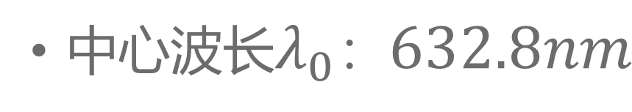
02
参数设定
中心波长$λ_{0}$：$632.8nm$
采样距离$x$：$−2^{14}×79.1×{10}^{−9}$ ~ $2^{14}×79.1×{10}^{−9}$

Slide 5
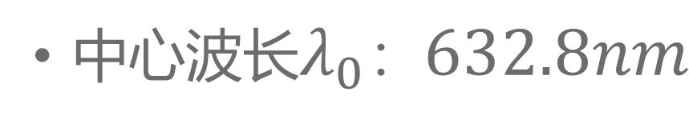
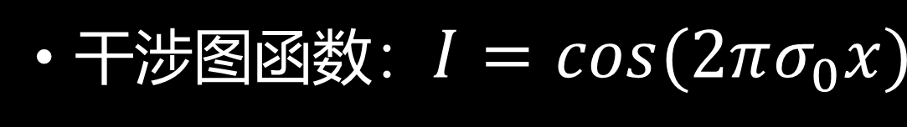
02
参数设定
中心波长$λ_{0}$：$632.8nm$
采样距离$x$：$−2^{14}×79.1×{10}^{−9}$ ~ $2^{14}×79.1×{10}^{−9}$
干涉图函数：$I=cos(2πσ_{0}x)$

Slide 6
02
噪声初始化
正弦噪声影响

Slide 7
02
噪声初始化
正弦噪声影响
随机噪声影响

Slide 8
02
噪声初始化
正弦噪声影响
随机噪声影响
线性噪声影响

Slide 9
02
噪声初始化
正弦噪声影响
随机噪声影响
线性噪声影响
联合噪声影响

Slide 10
03
实验结果 - 632.8nm
正弦噪声影响

Slide 11
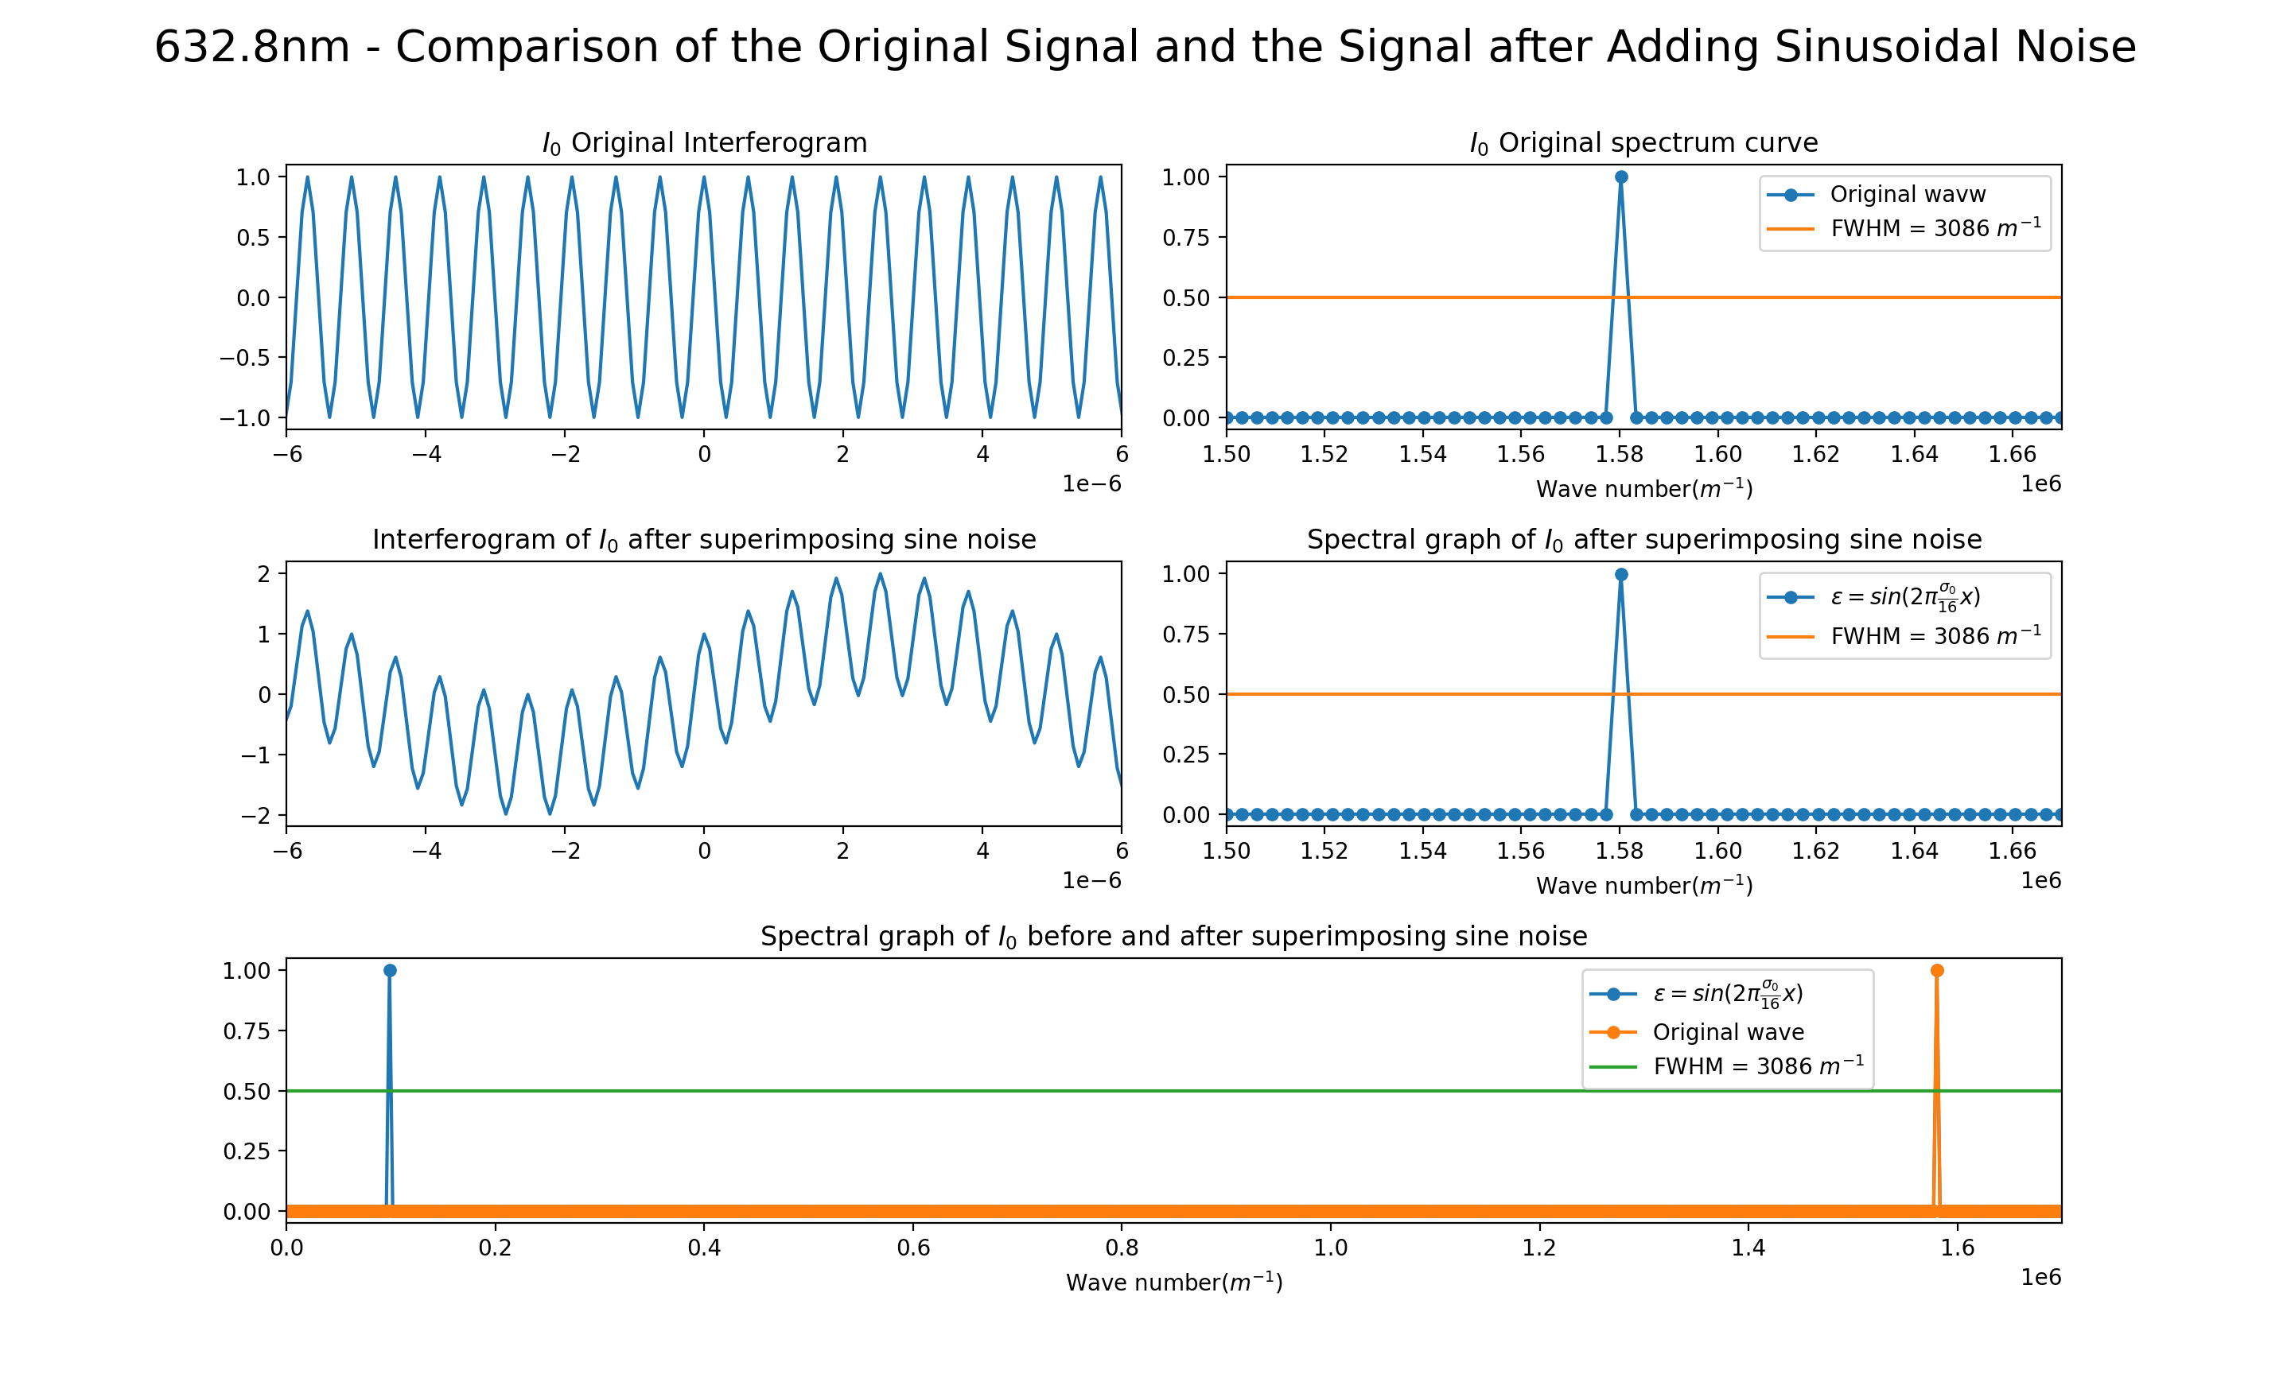
正弦噪声

Slide 12
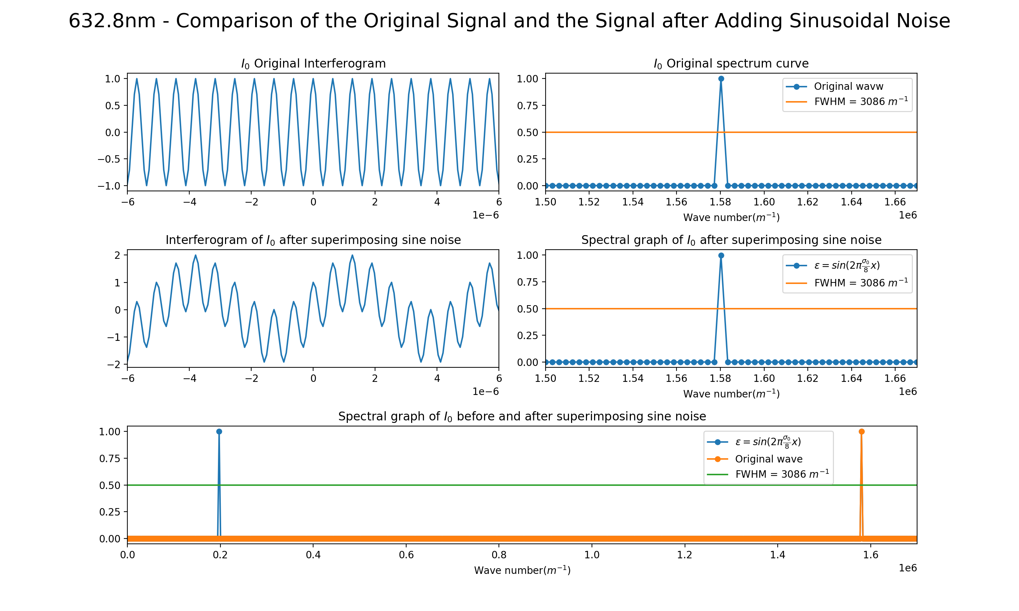
正弦噪声

Slide 13
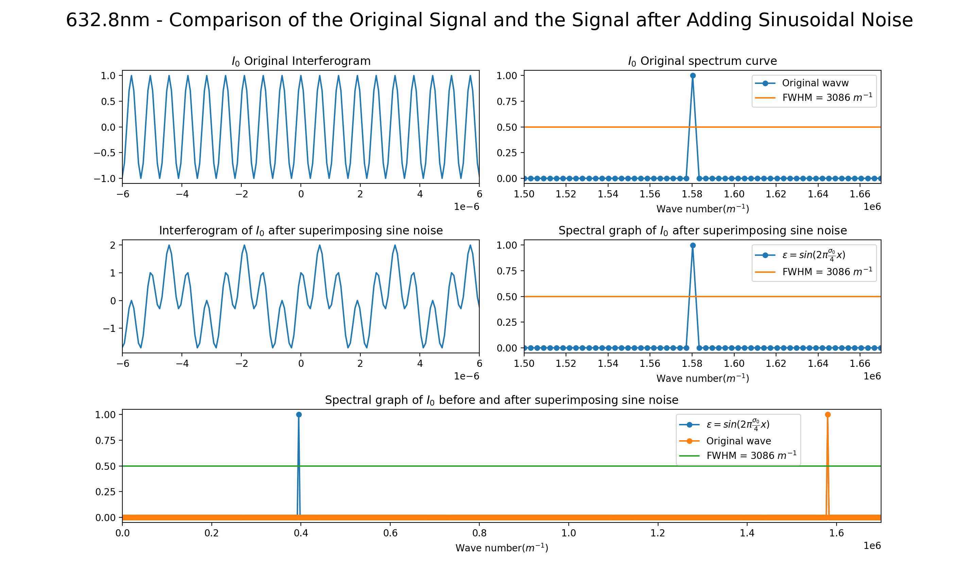
正弦噪声

Slide 14
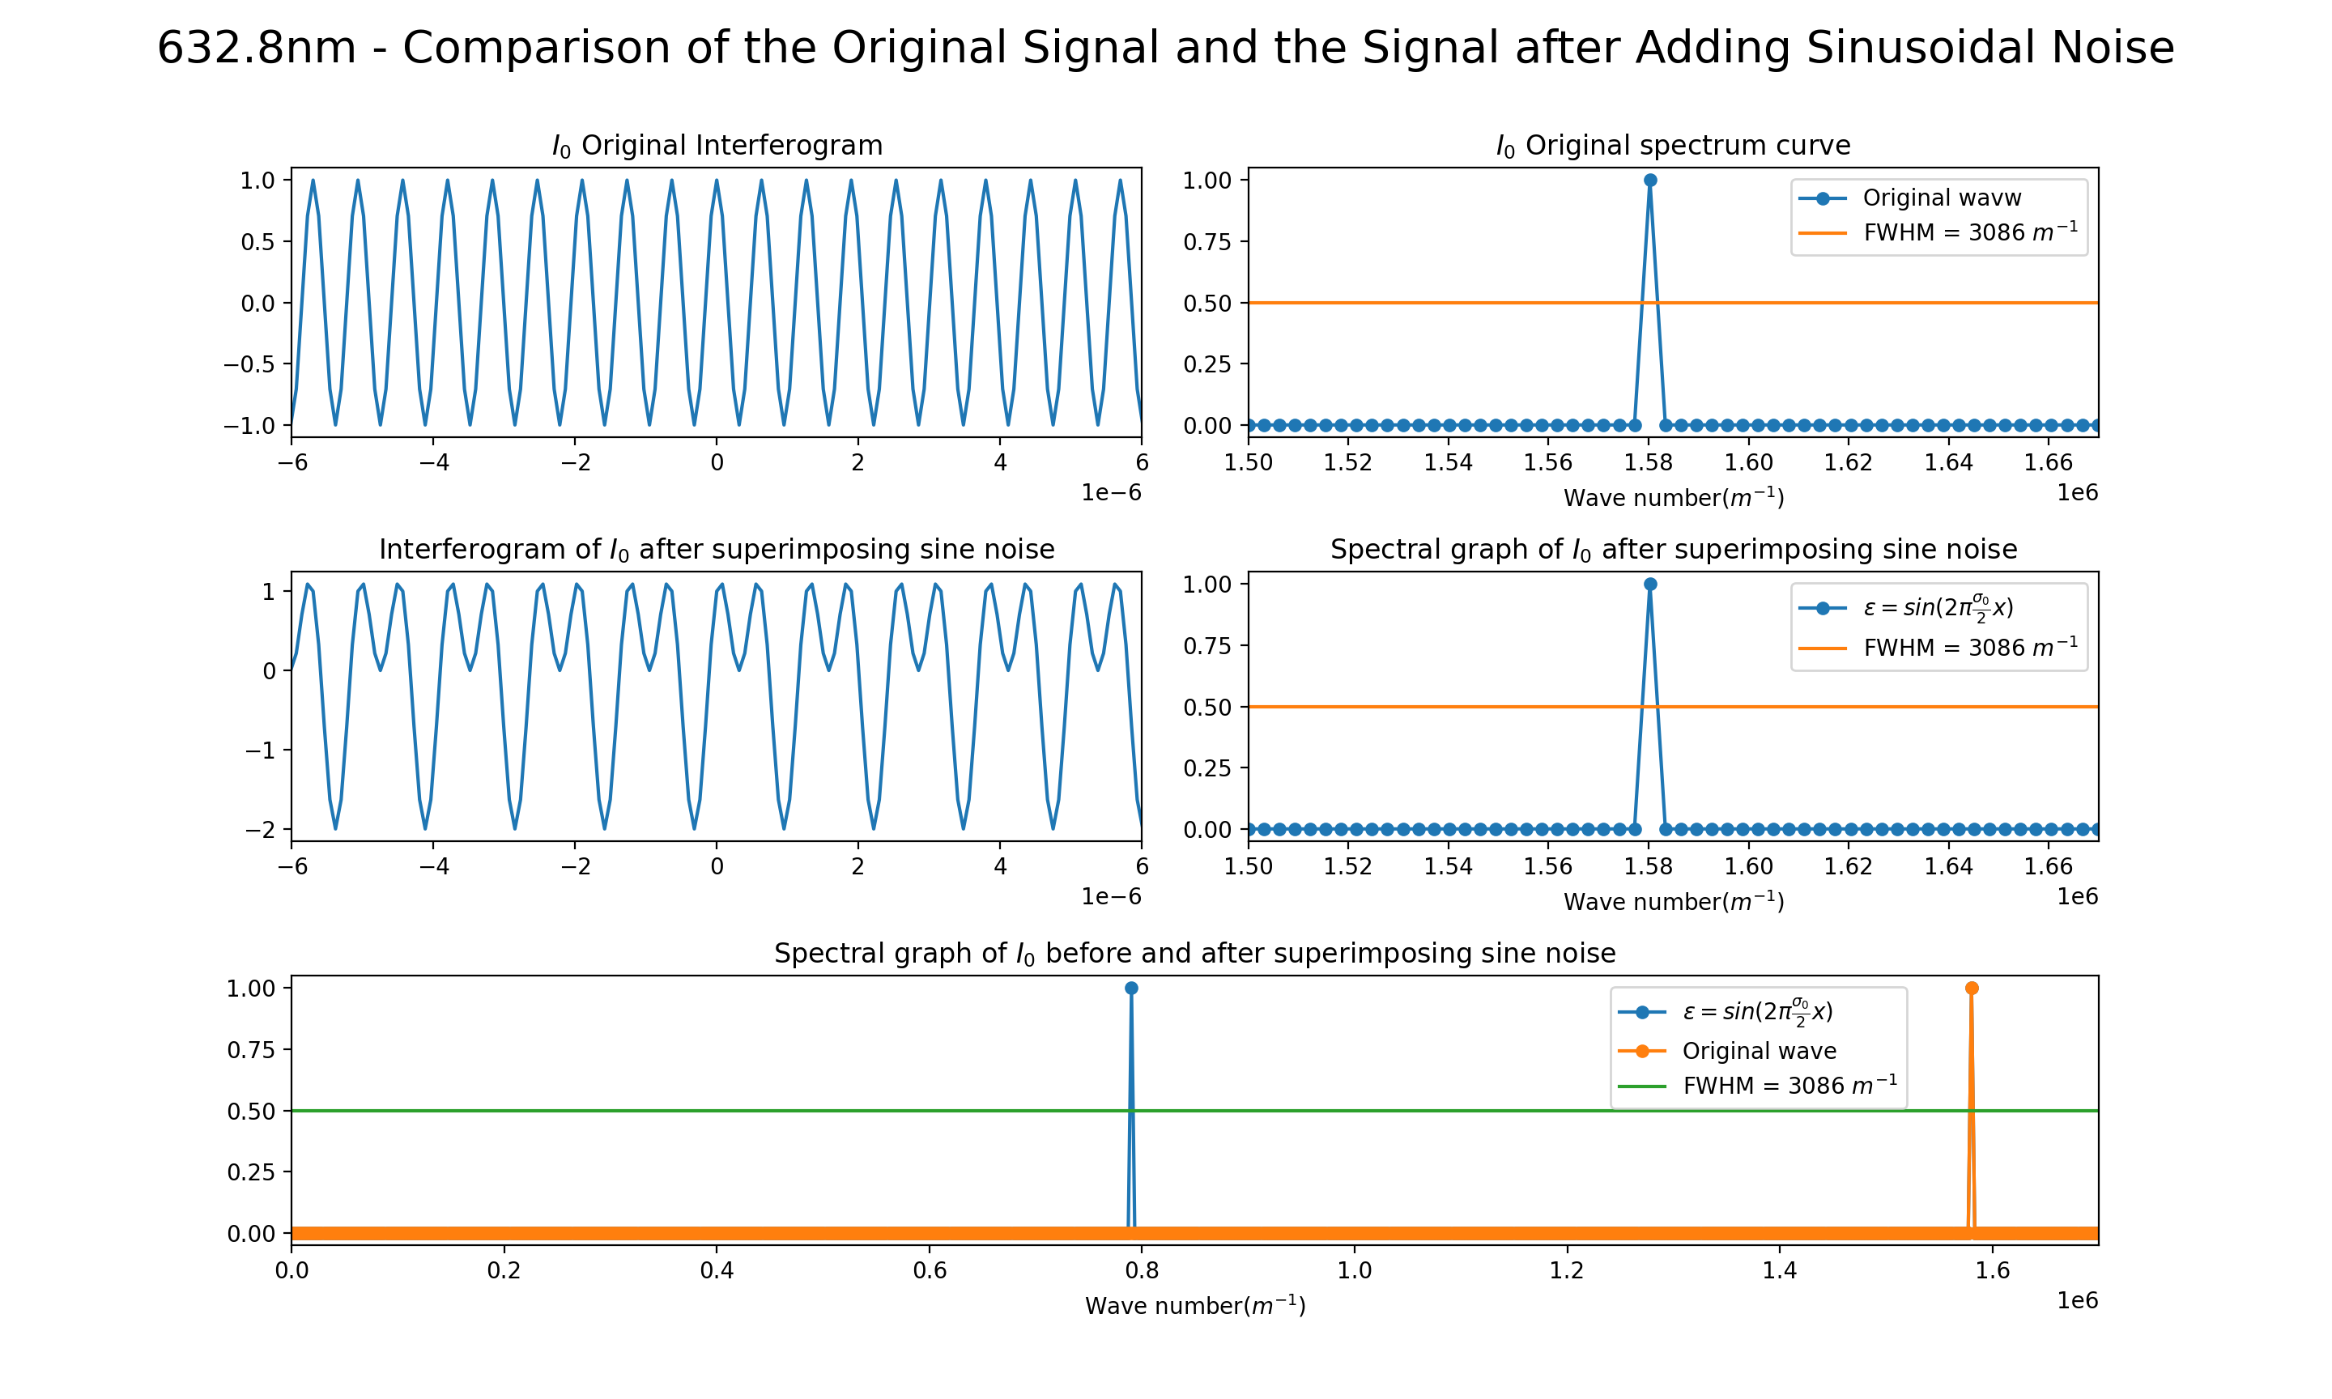
正弦噪声

Slide 15
03
实验结果 - 632.8nm
正弦噪声影响
随机噪声影响

Slide 16
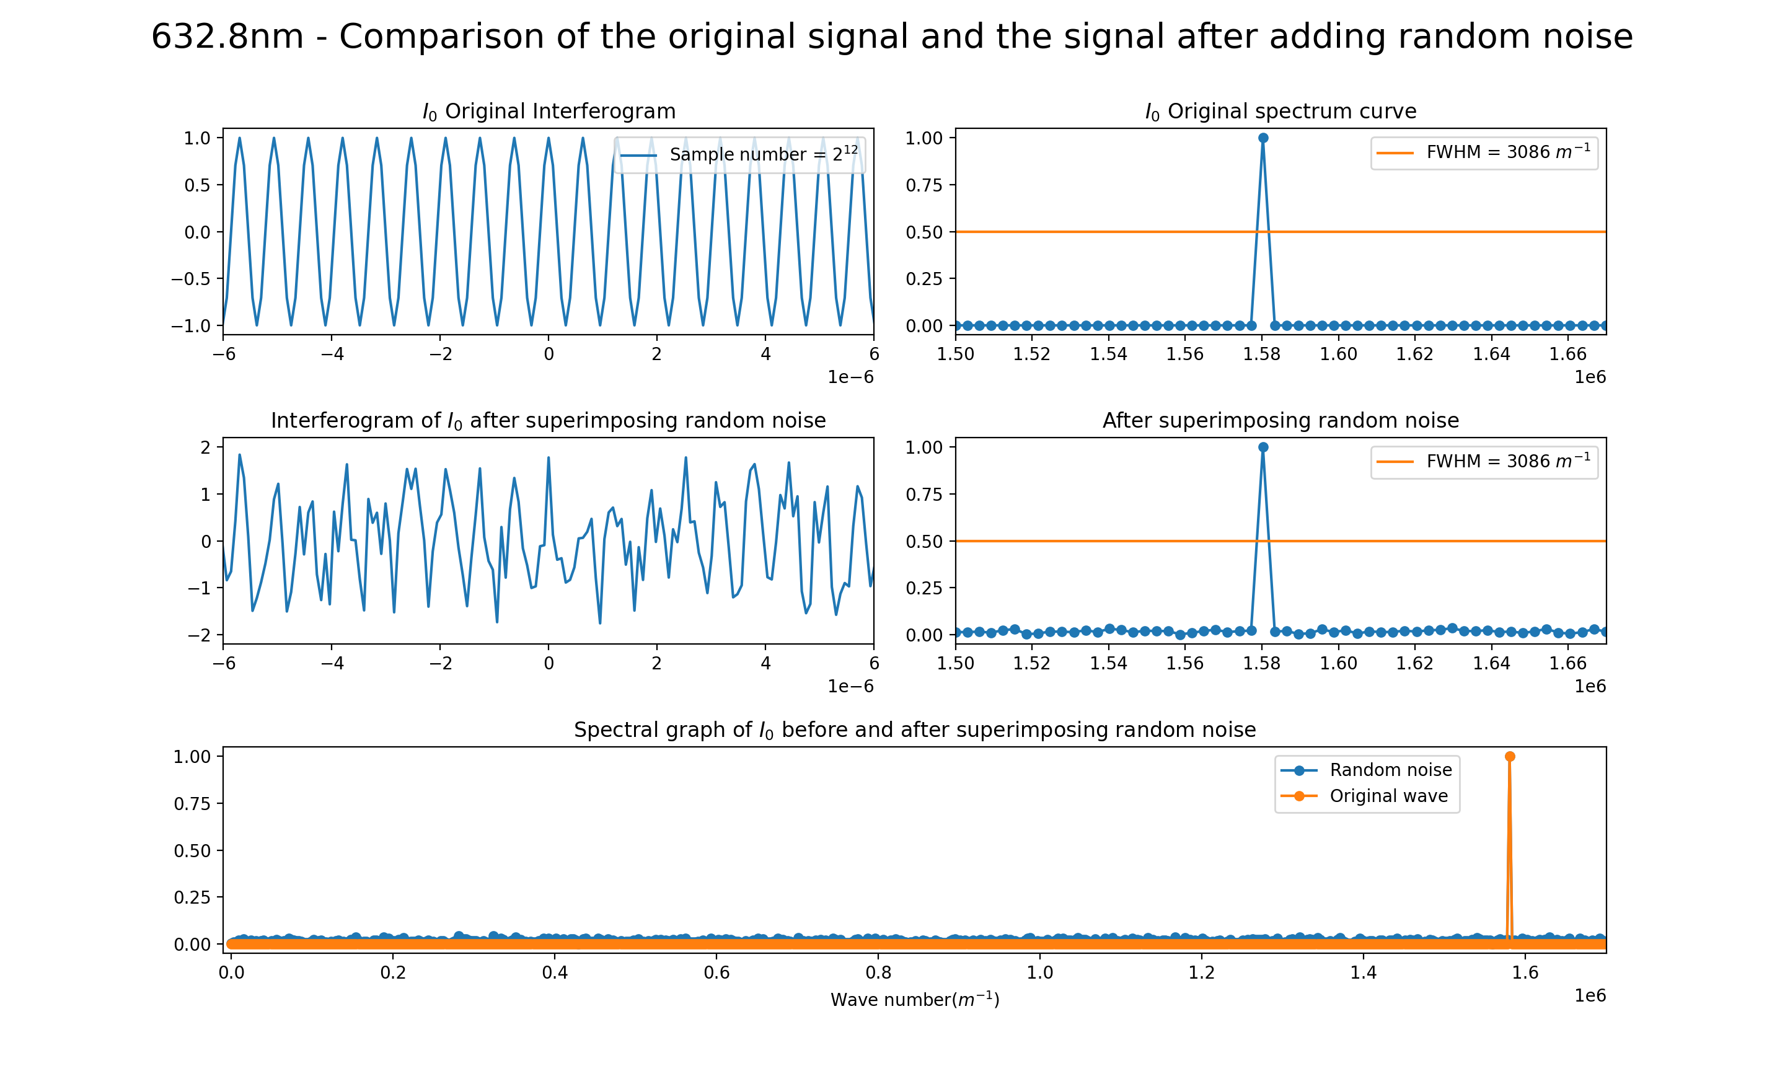
正负随机噪声

Slide 17
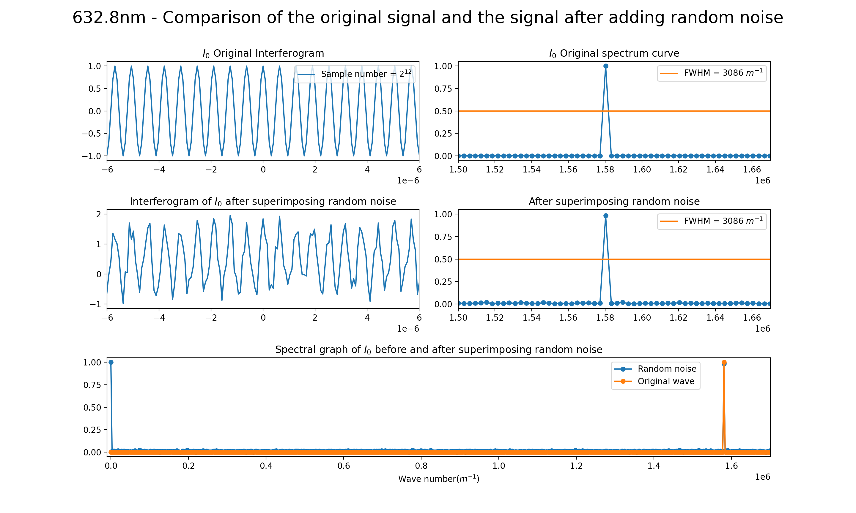
正负随机噪声

Slide 18
03
实验结果 - 632.8nm
正弦噪声影响
随机噪声影响
线性噪声影响

Slide 19
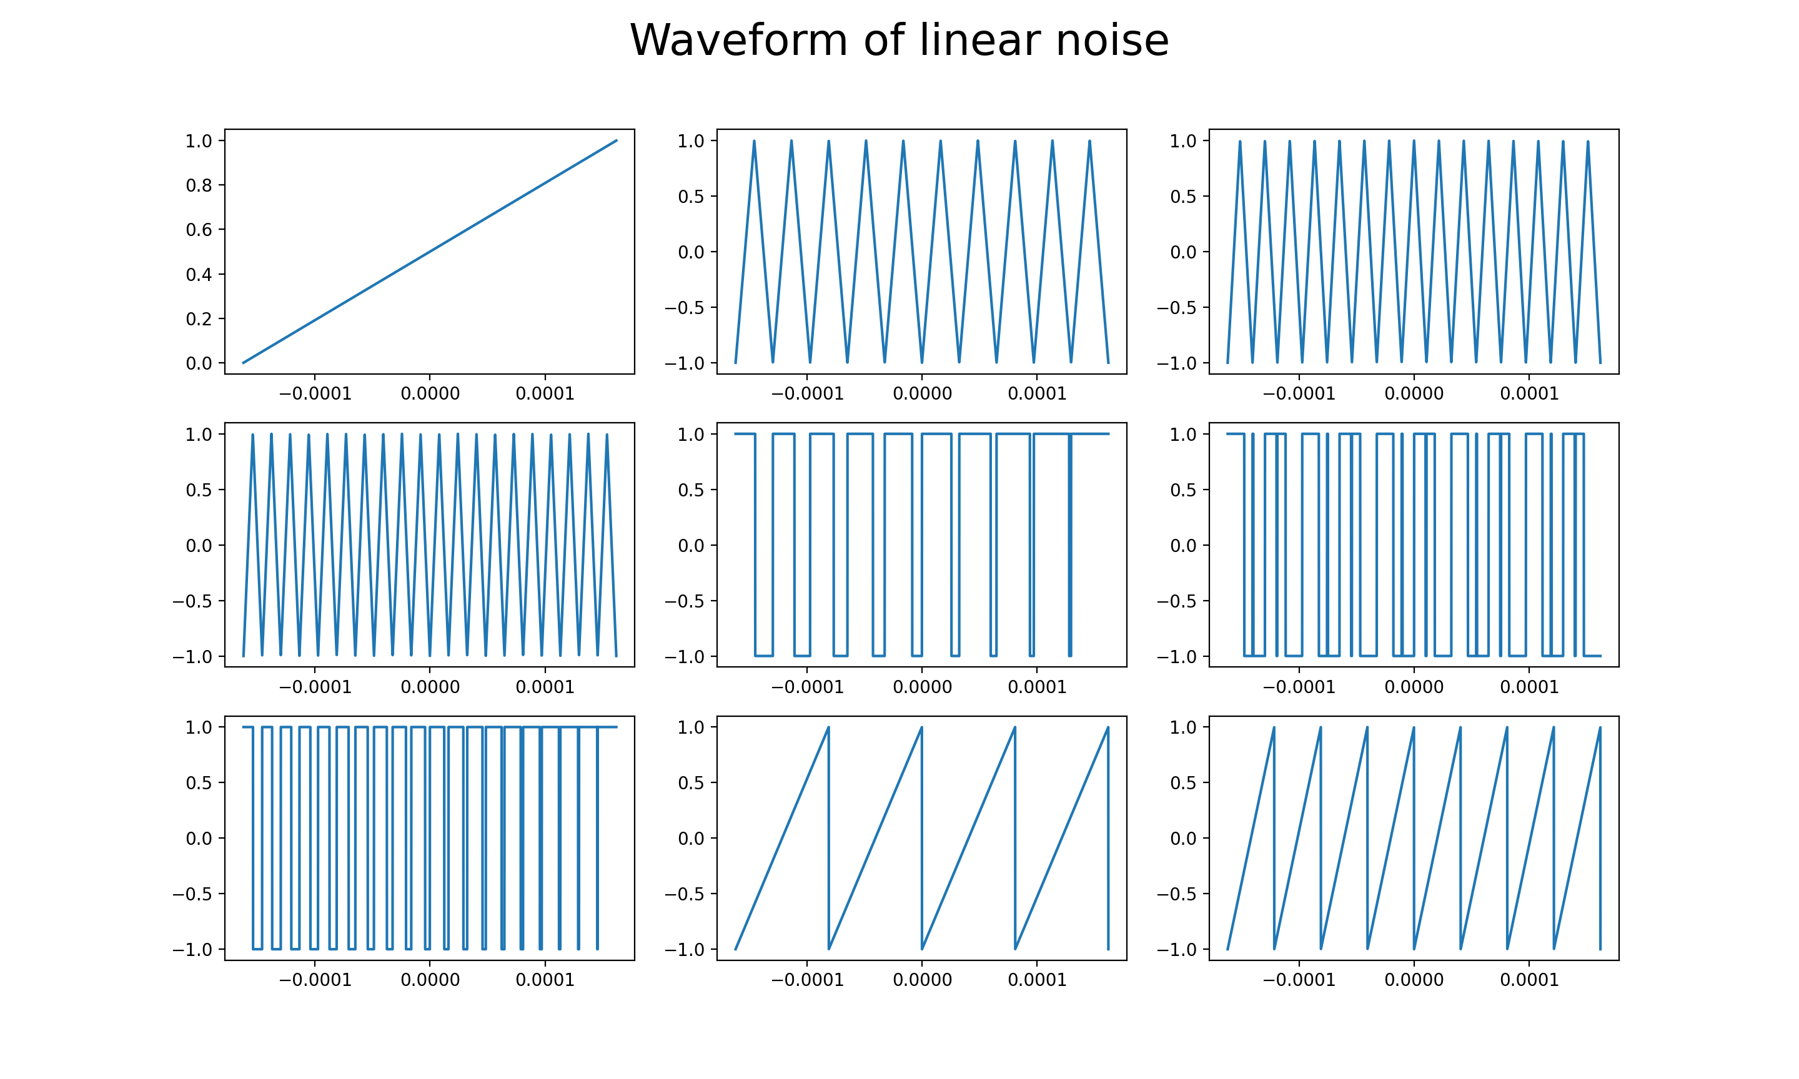
所有线性噪声

Slide 20
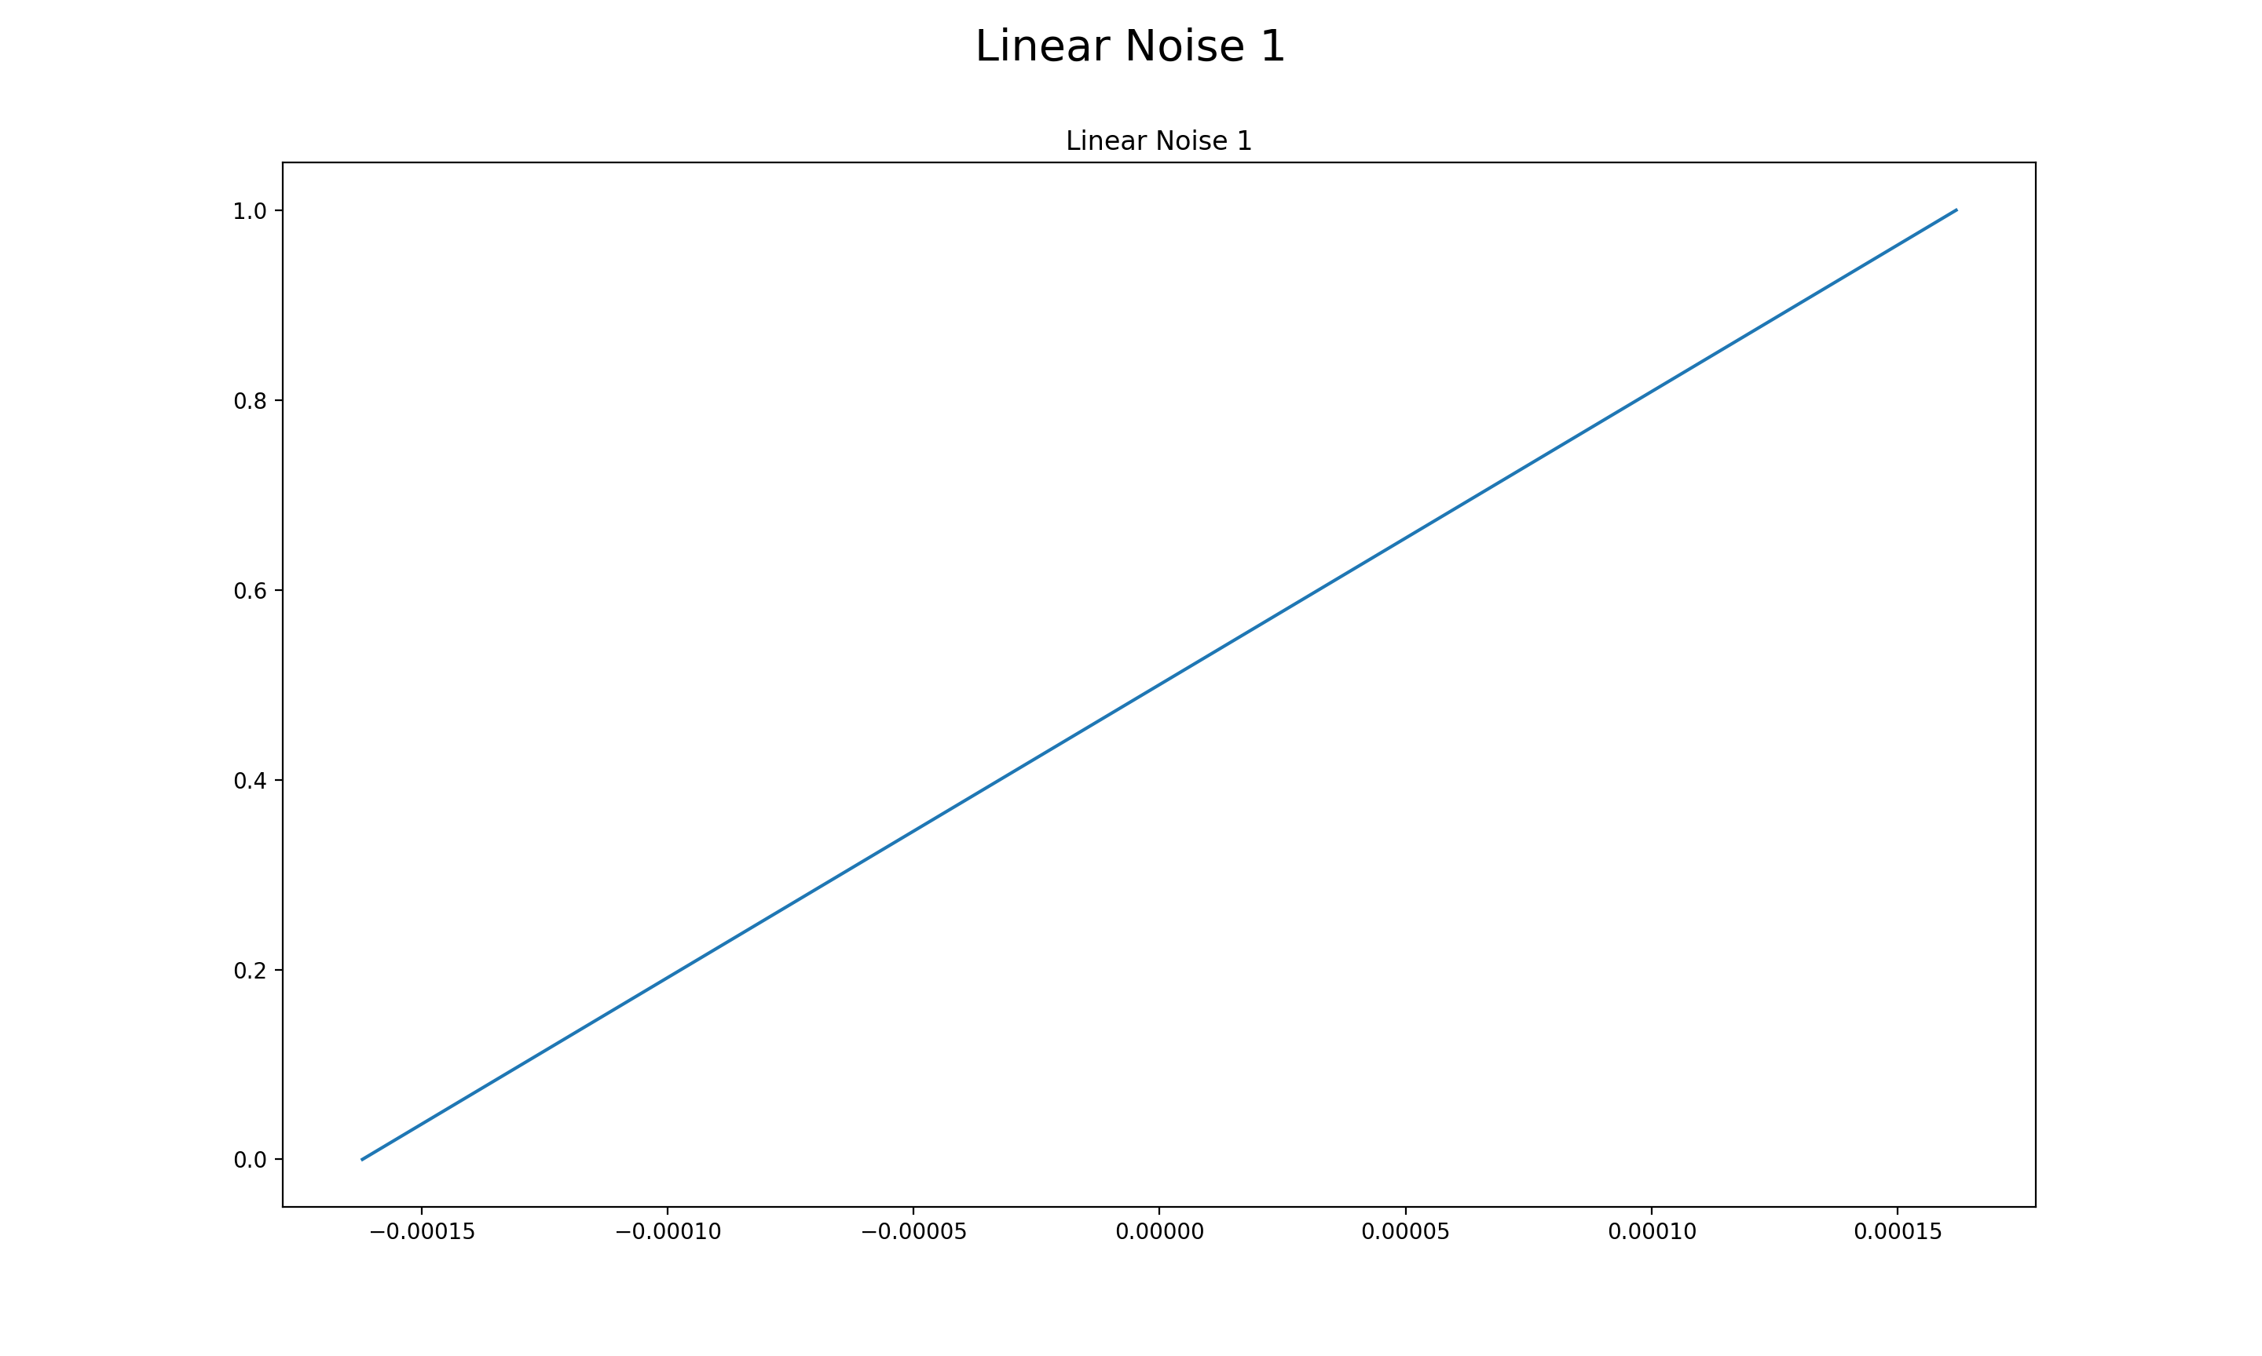
Linear Noise 1

Slide 21
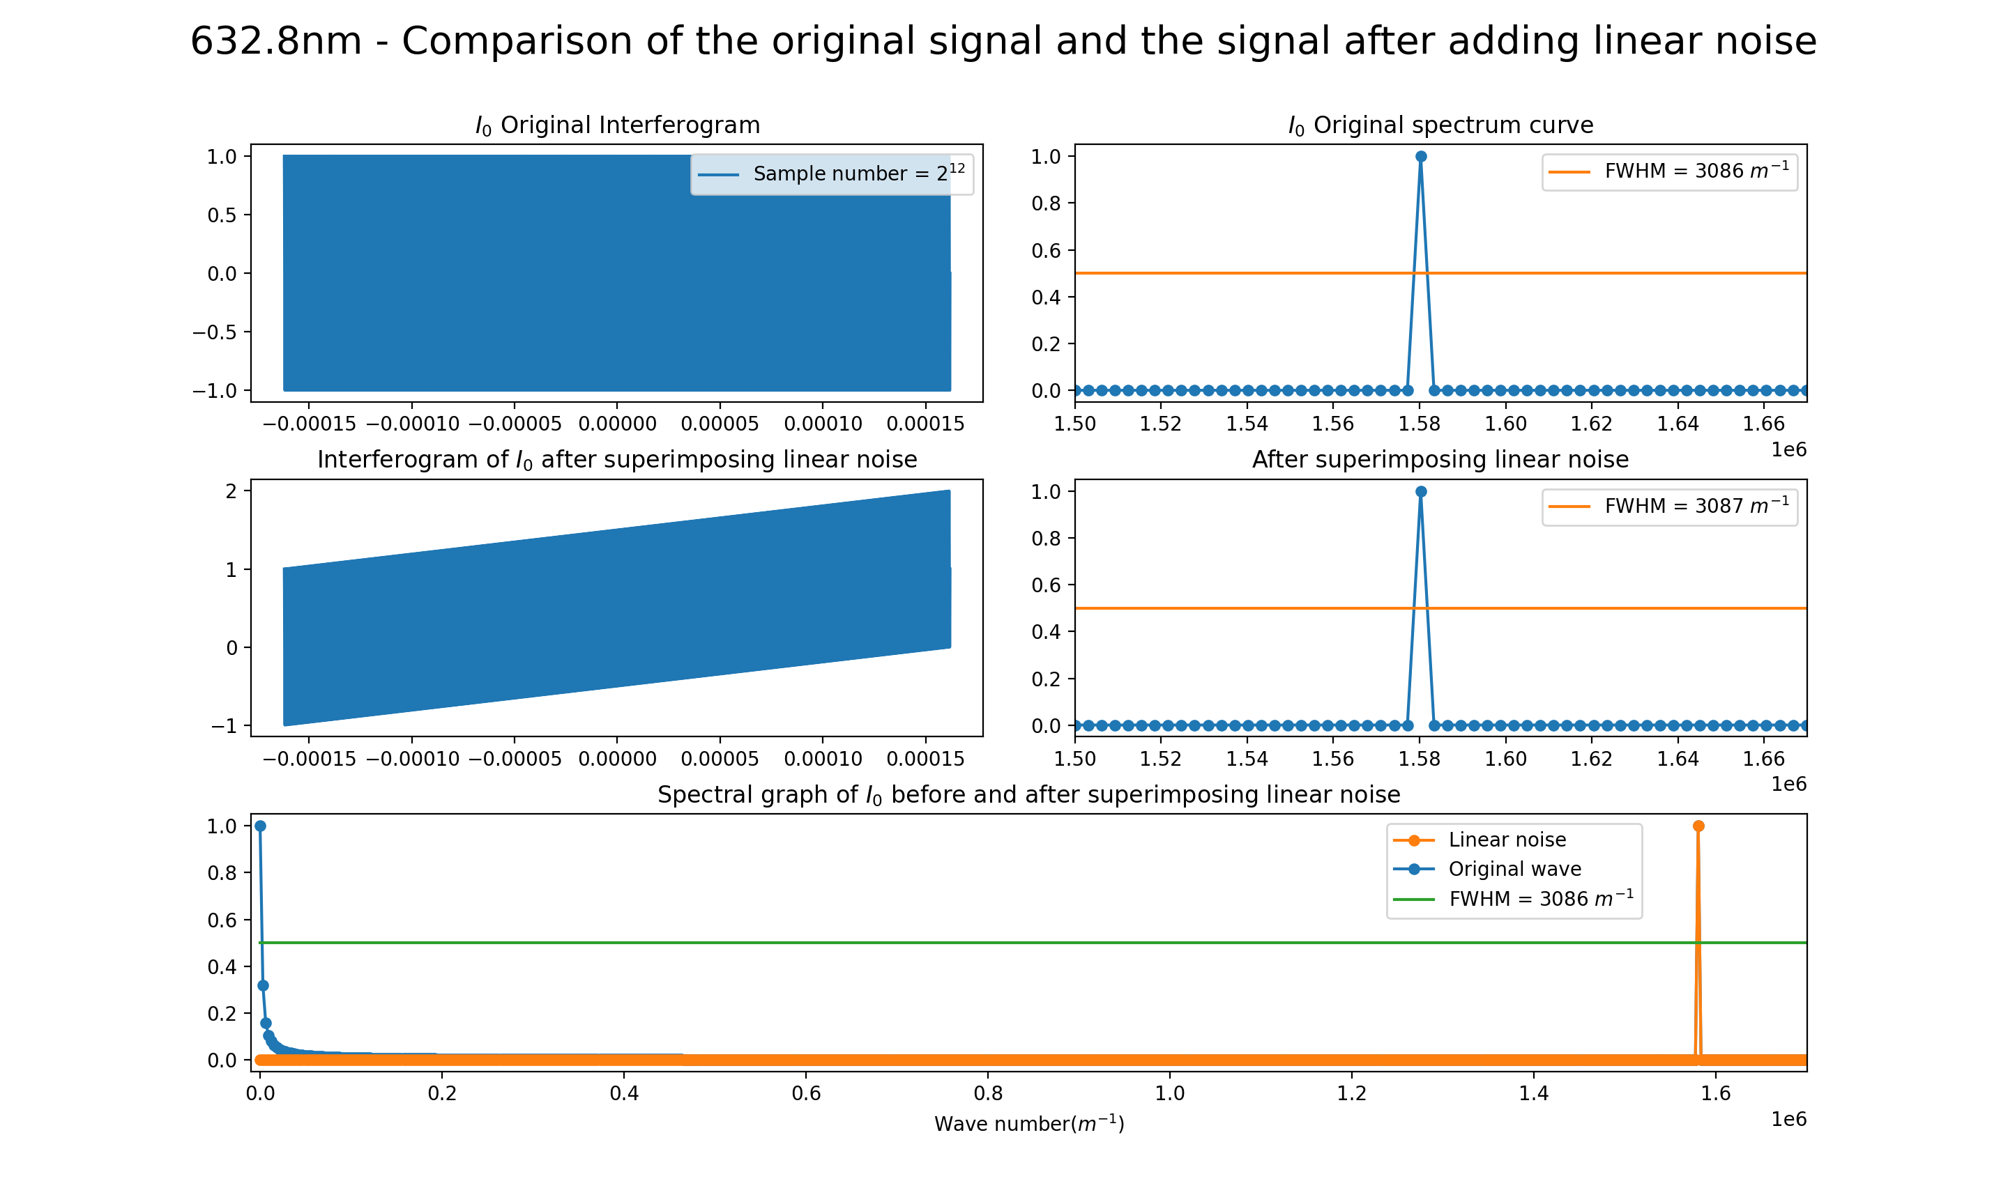
线性噪声
noise_linear1 = linspace(0,1,len(x0))

Slide 22
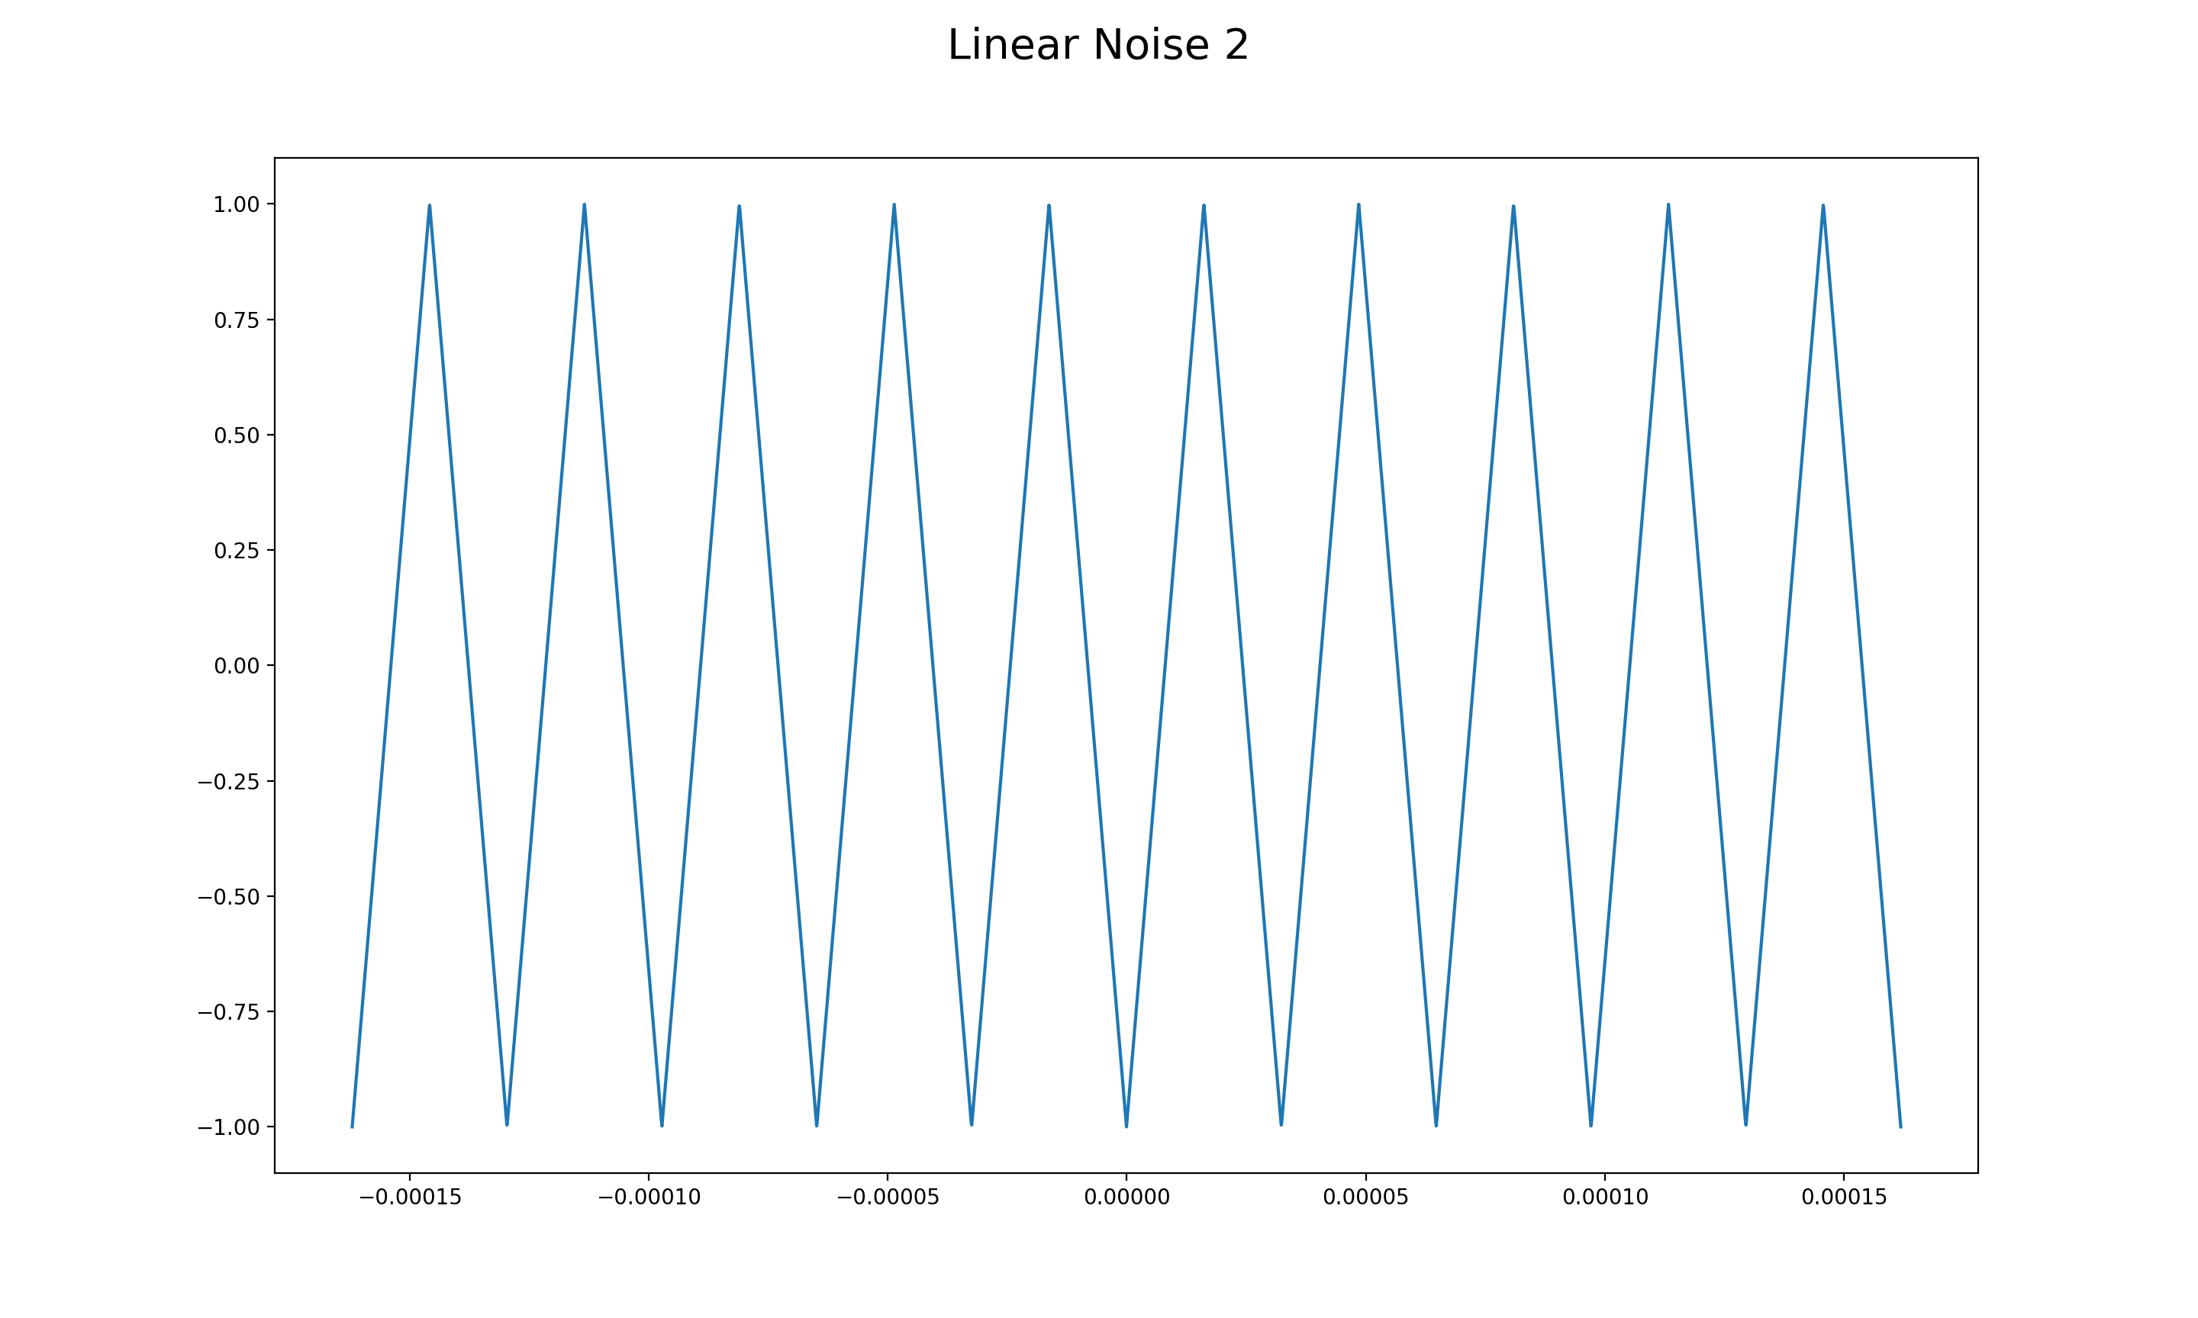
Linear Noise 2

Slide 23
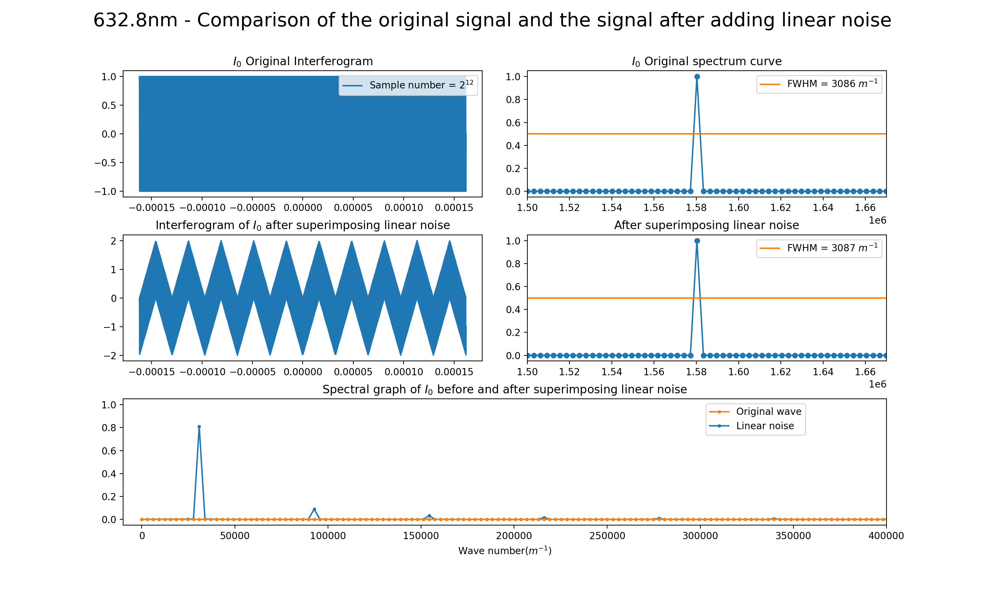
线性噪声
noise_linear2 = signal.sawtooth(2 * np.pi * 10 * noise_linear1, 0.5)

Slide 24
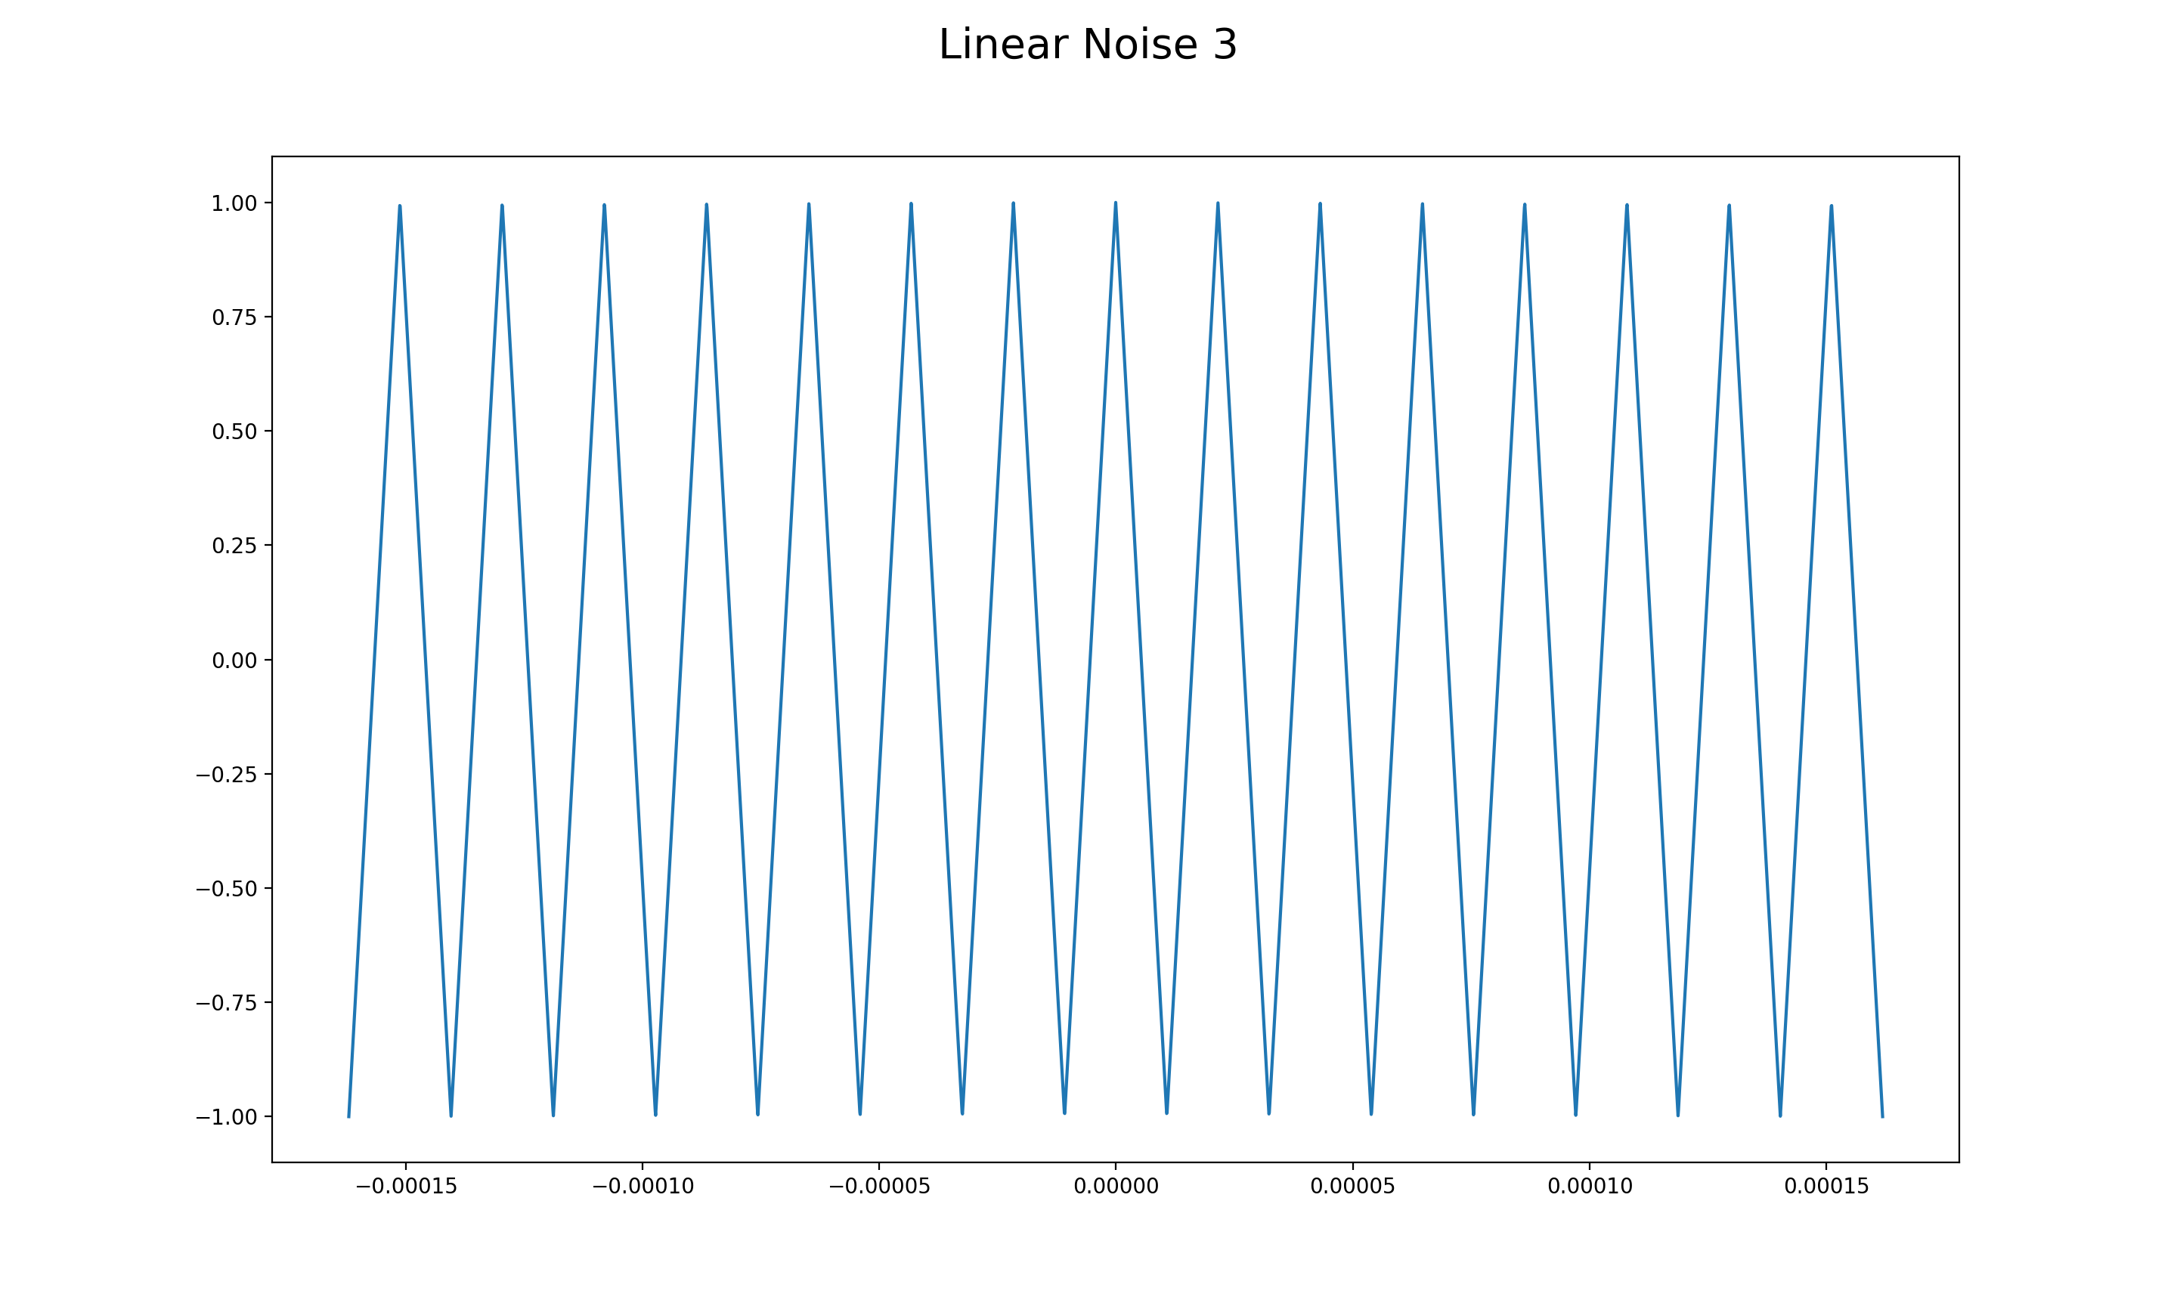
Linear Noise 3

Slide 25
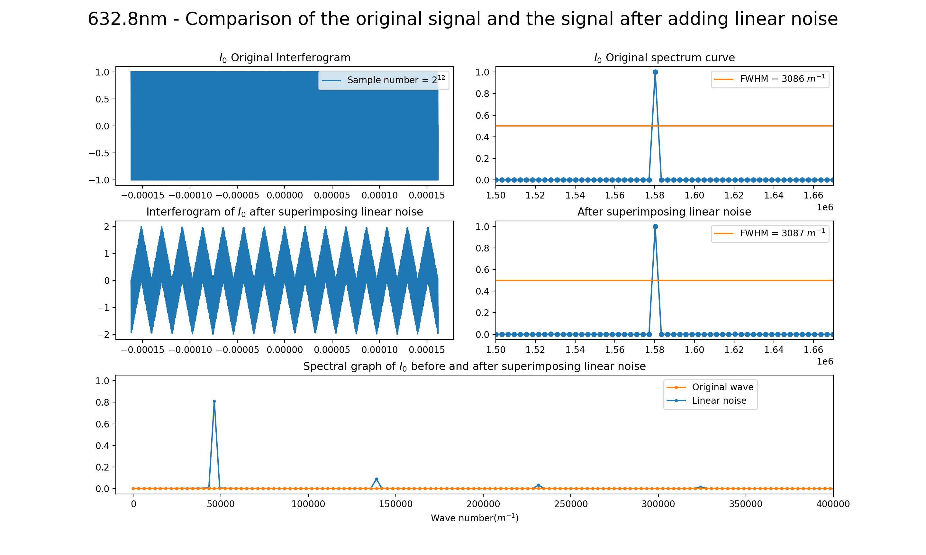
线性噪声
noise_linear3 = signal.sawtooth(2 * np.pi * 15 * noise_linear1, 0.5)

Slide 26
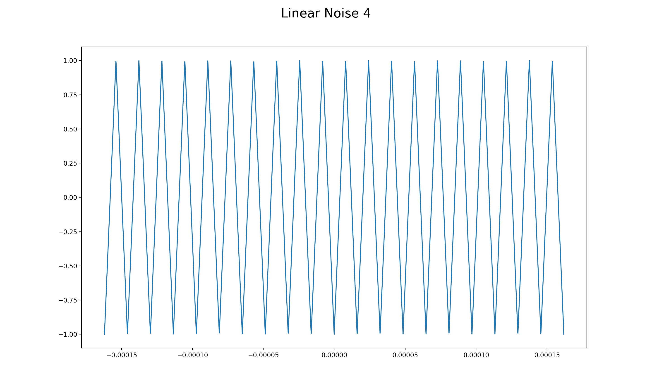
Linear Noise 4

Slide 27

线性噪声
noise_linear4 = signal.sawtooth(2 * np.pi * 20 * noise_linear1, 0.5)

Slide 28
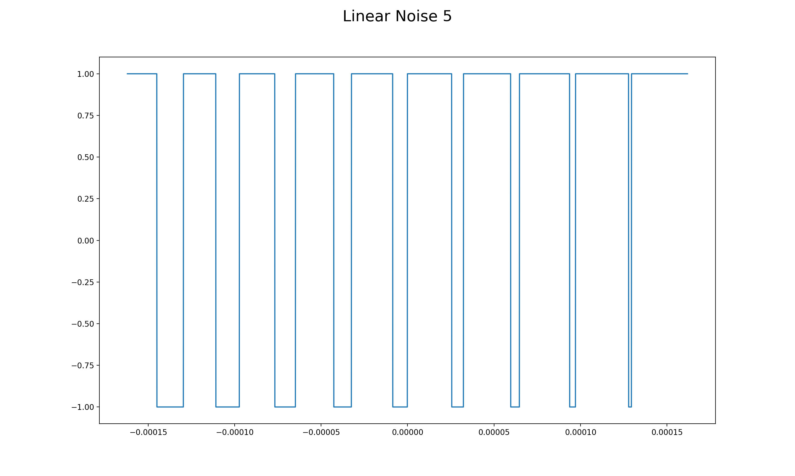
Linear Noise 5

Slide 29
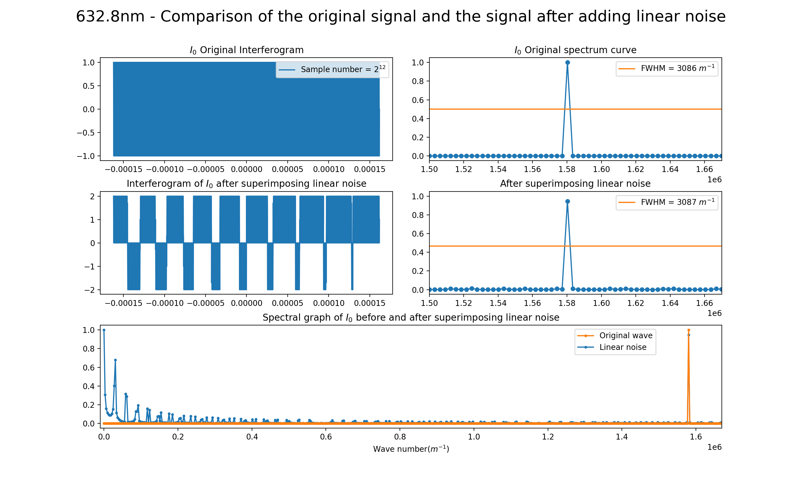
线性噪声
noise_linear5 = signal.square(2 * np.pi * 10 * noise_linear1, duty=(noise_linear1 + 1)/2)

Slide 30
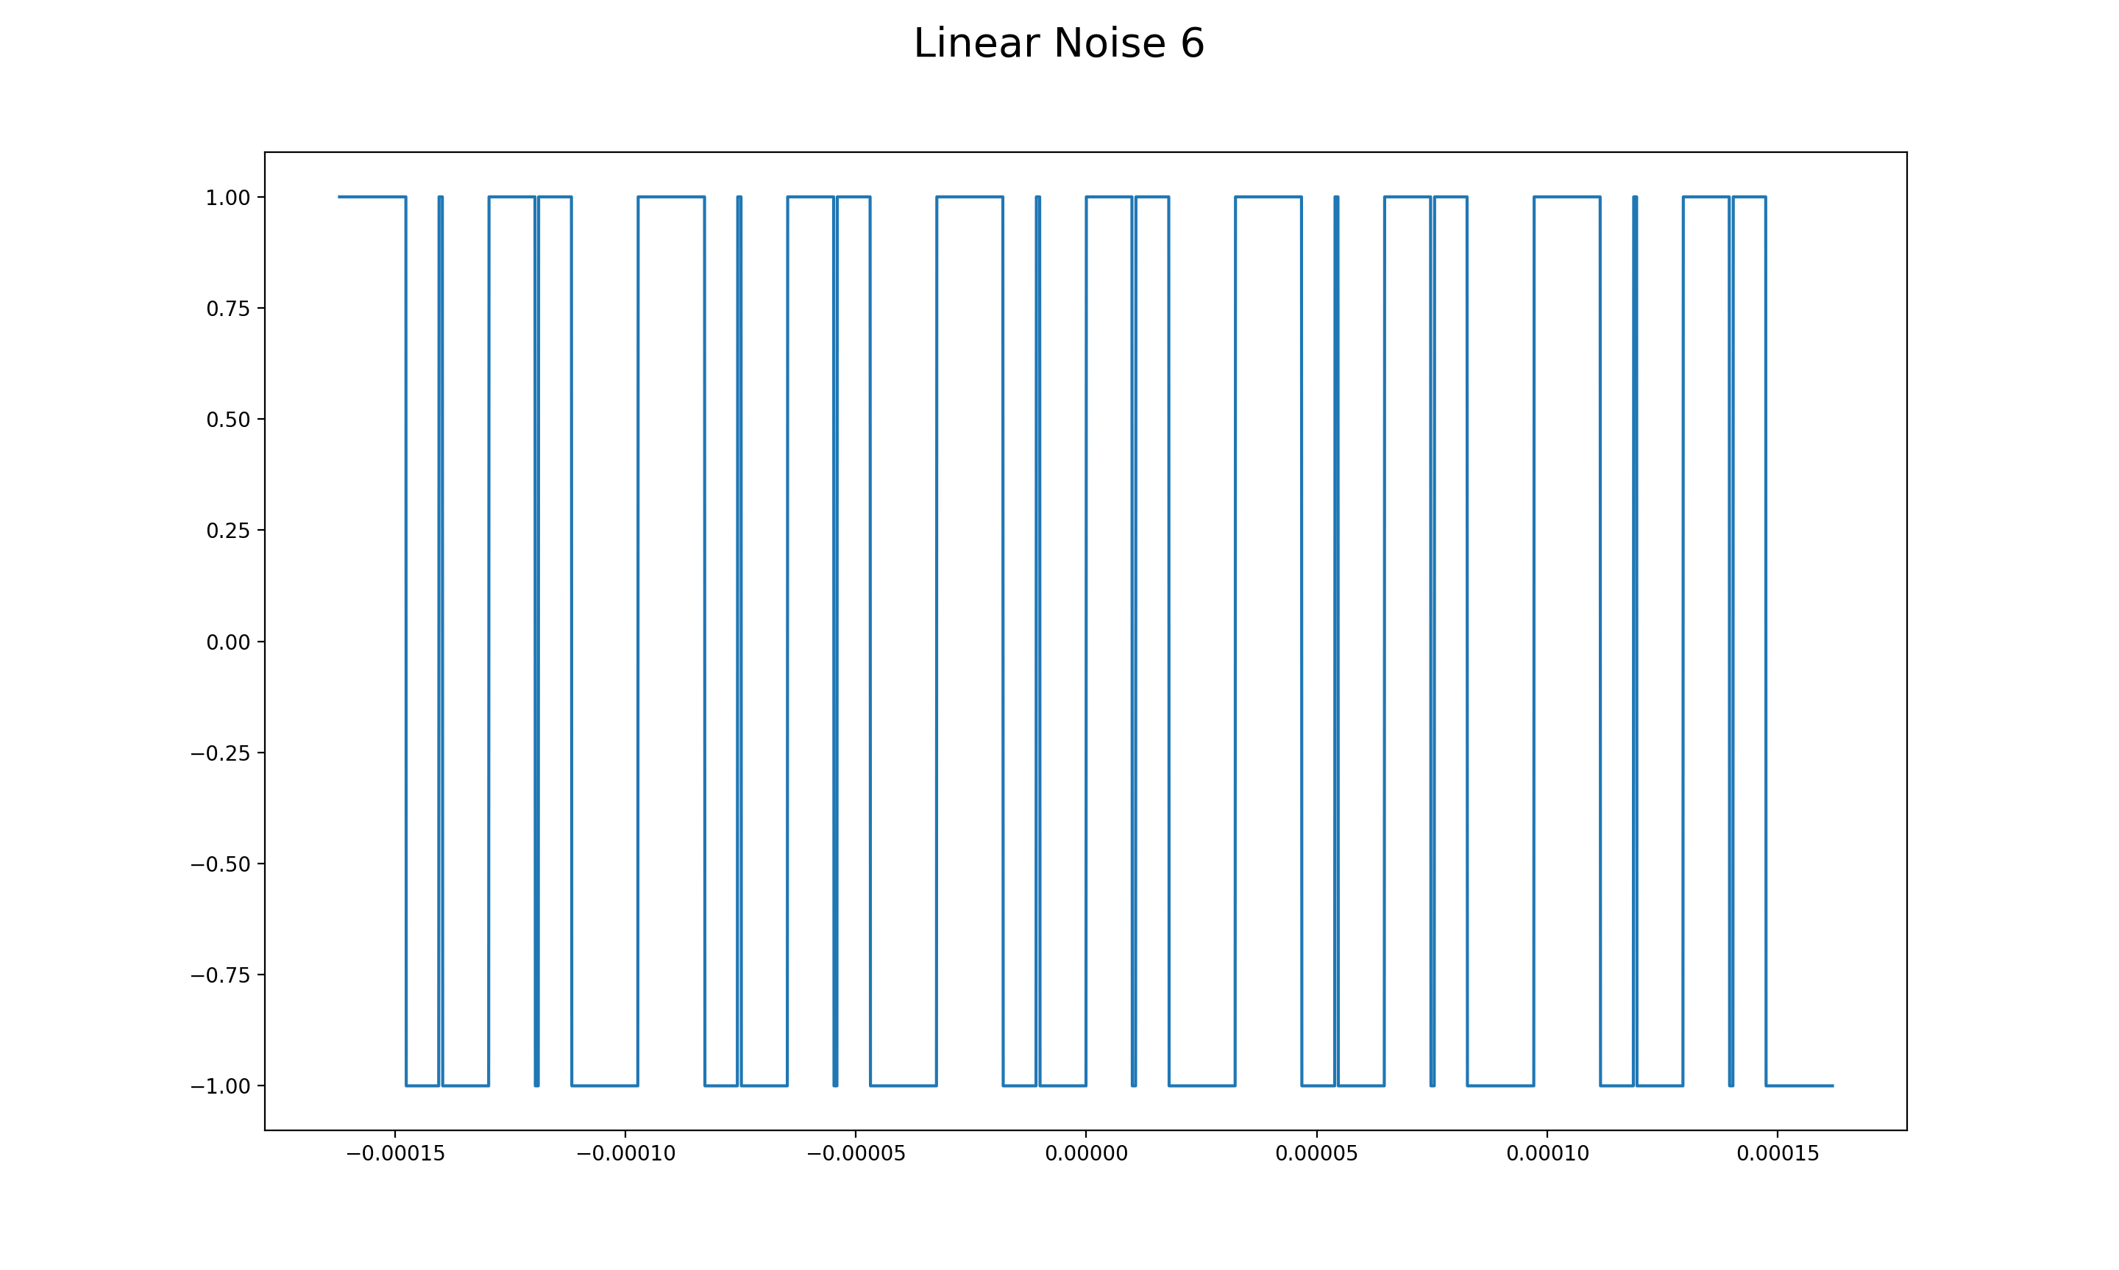
Linear Noise 6

Slide 31
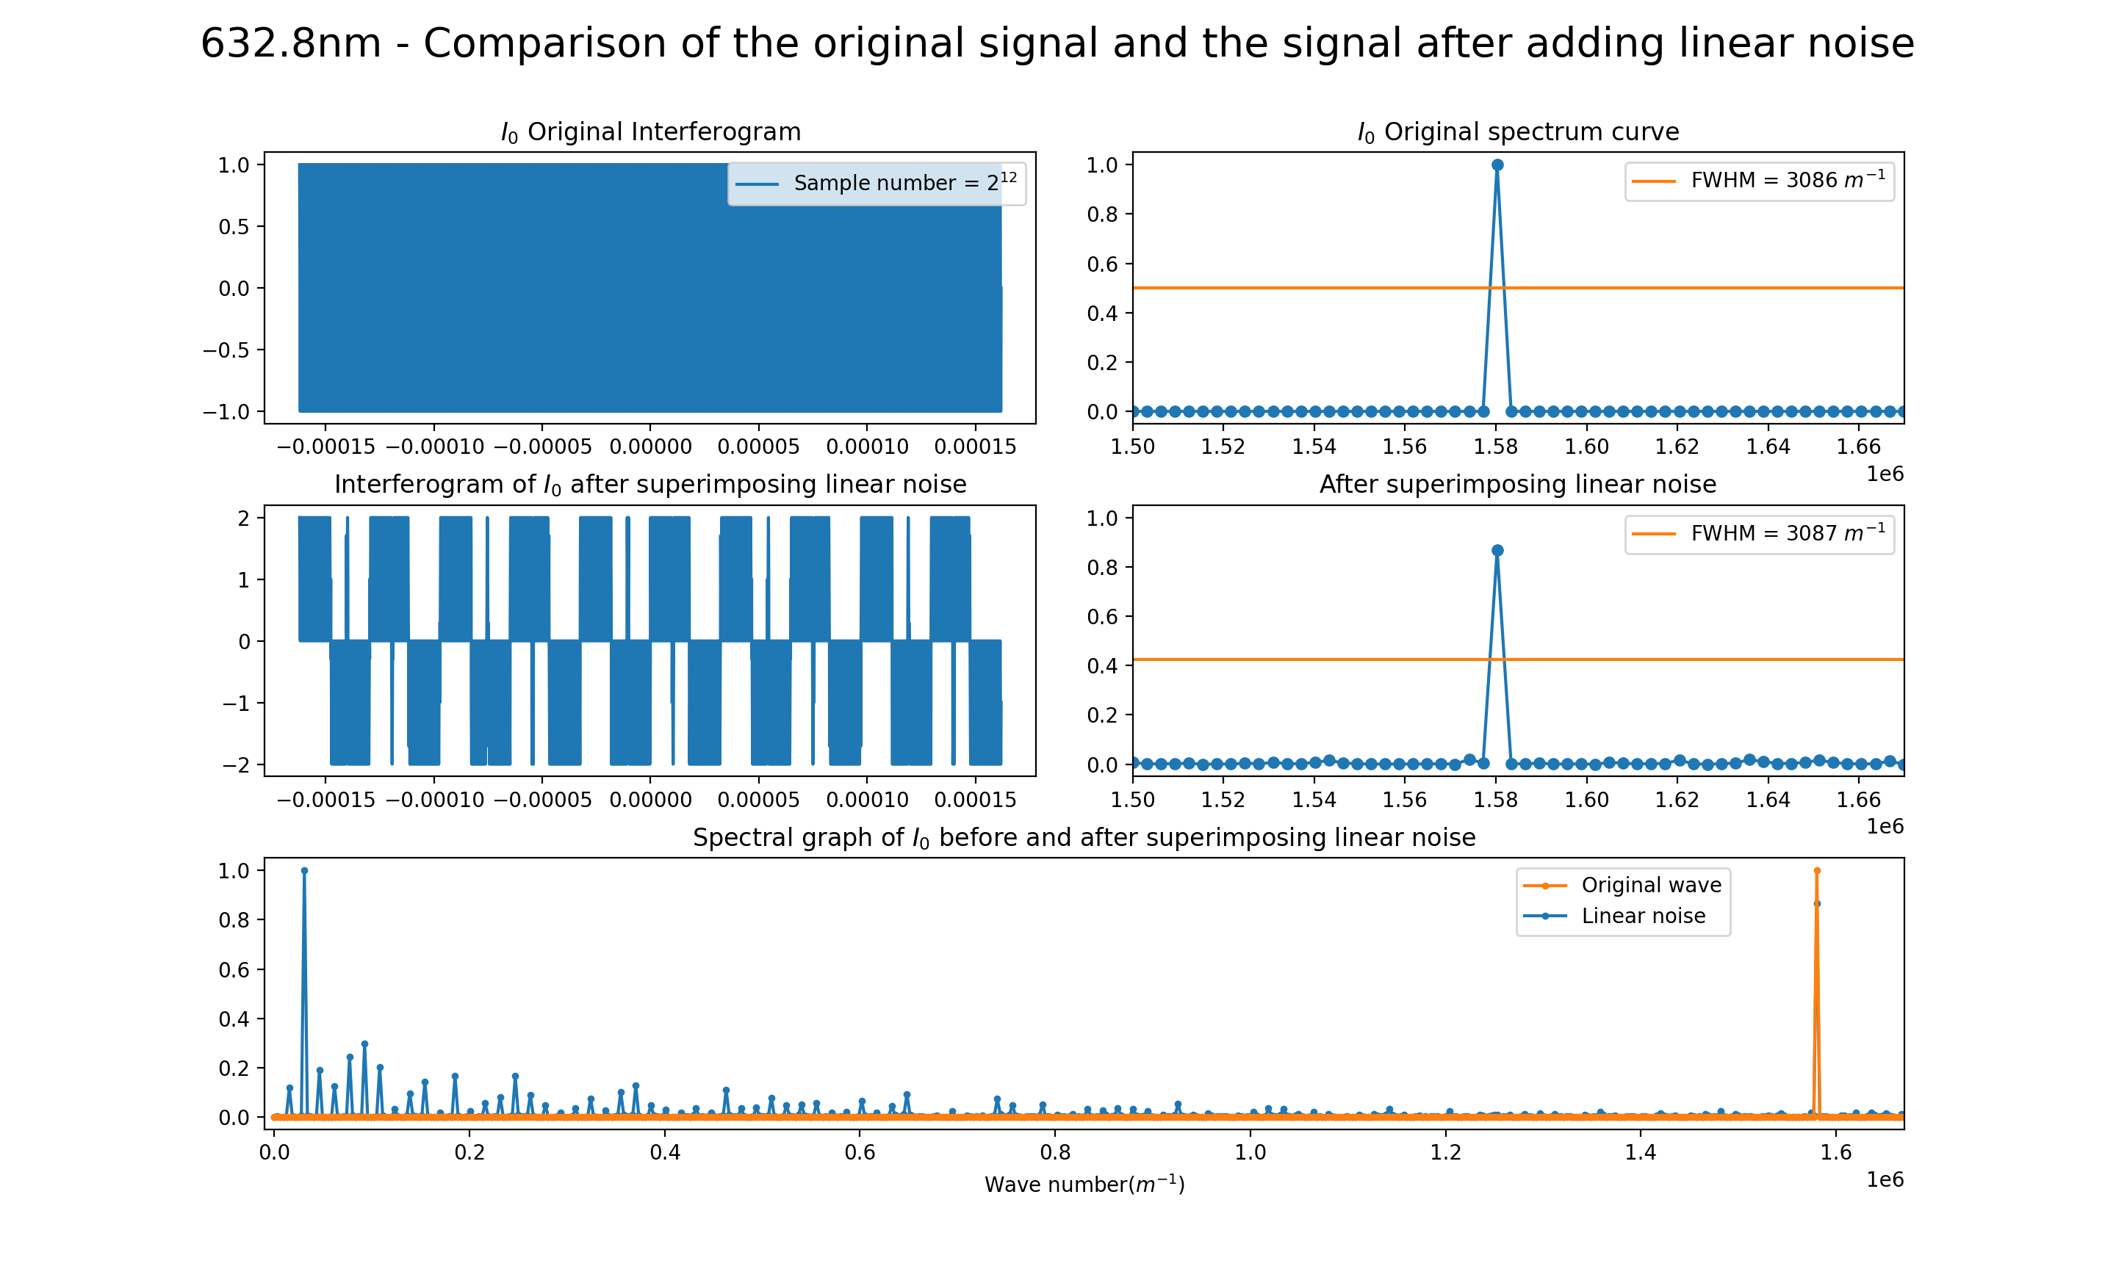
线性噪声
noise_linear6 = signal.square(2 * np.pi * 15 * noise_linear1, duty=(sig + 1)/2)

Slide 32
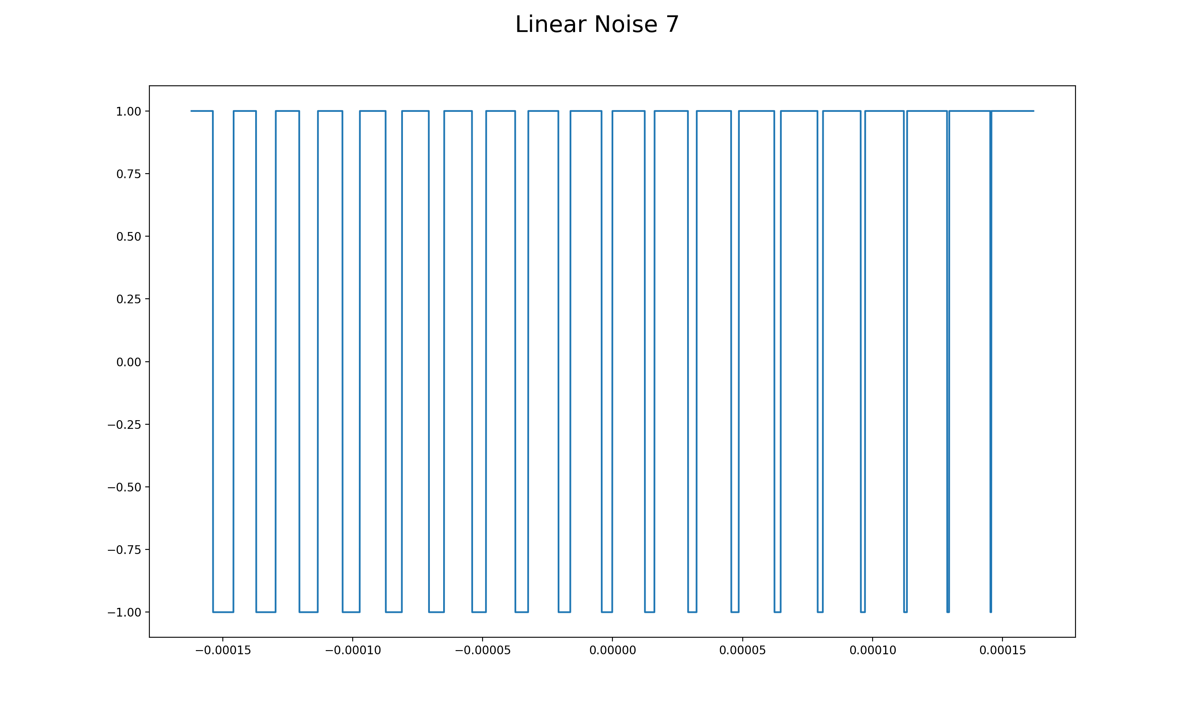
Linear Noise 7

Slide 33
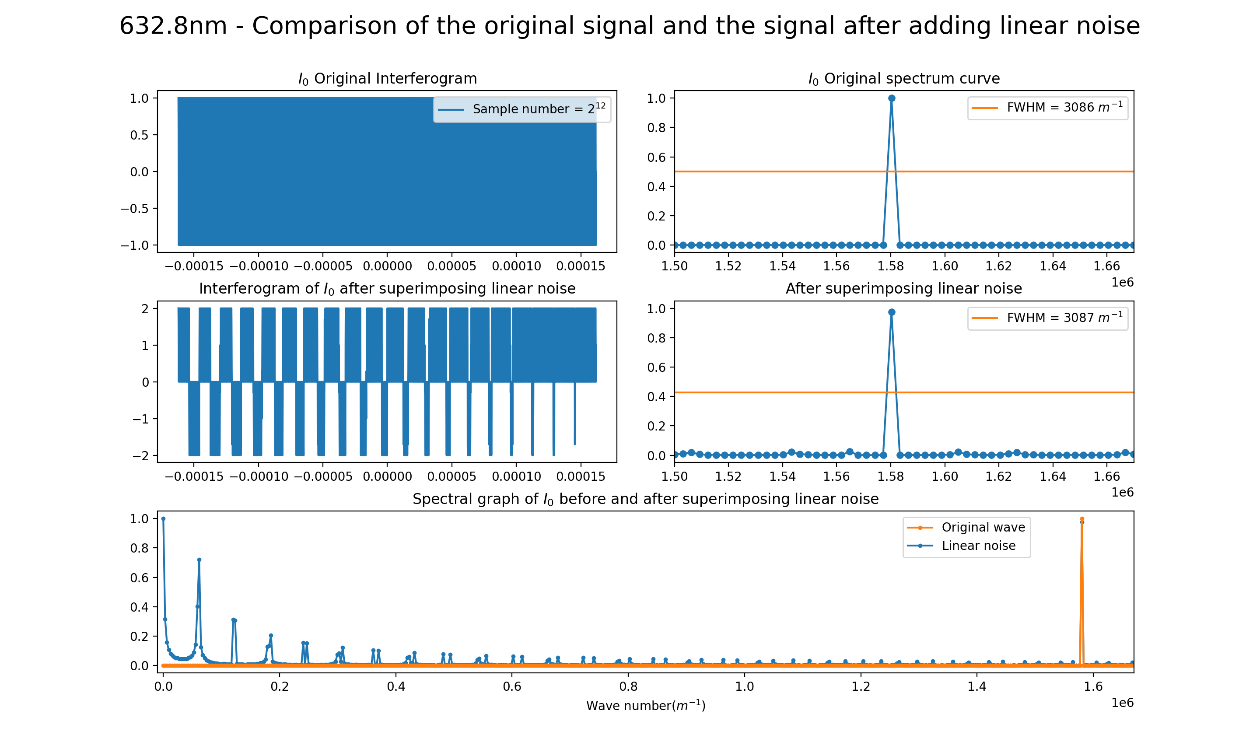
线性噪声
noise_linear7 = signal.square(2 * np.pi * 20 * noise_linear1, duty=(noise_linear1 + 1)/2)

Slide 34
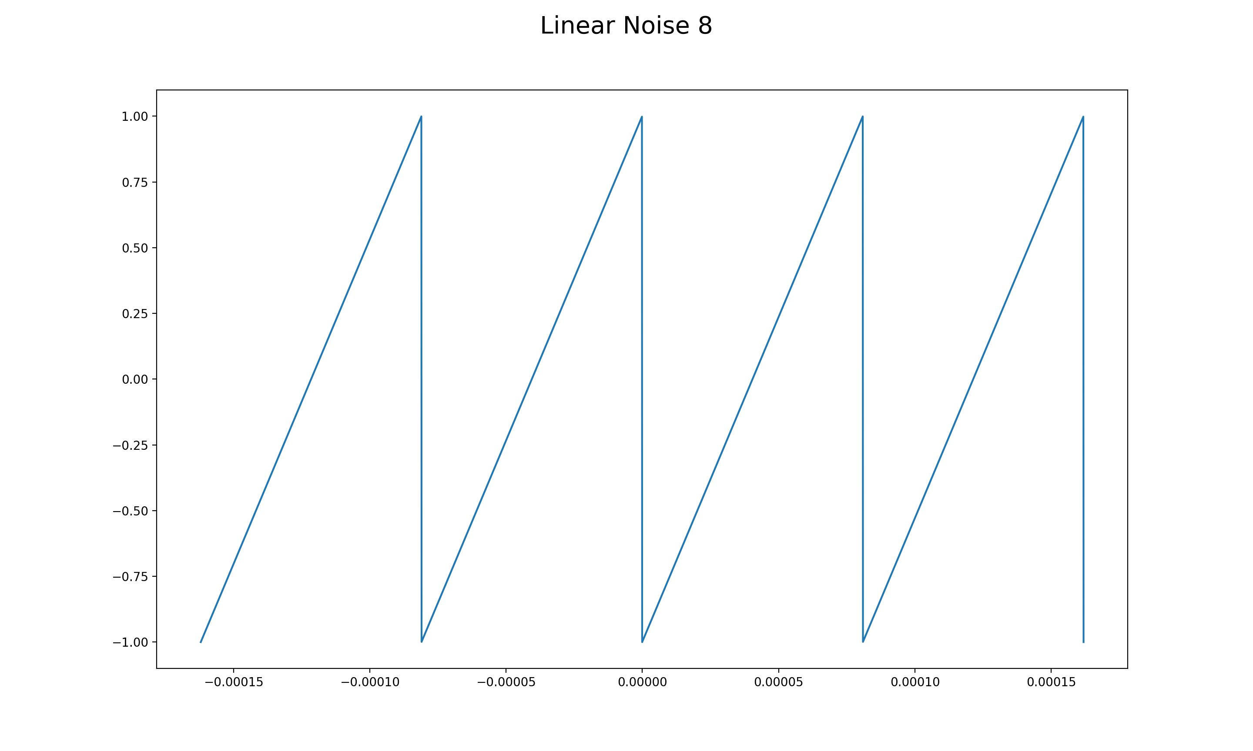
Linear Noise 8

Slide 35
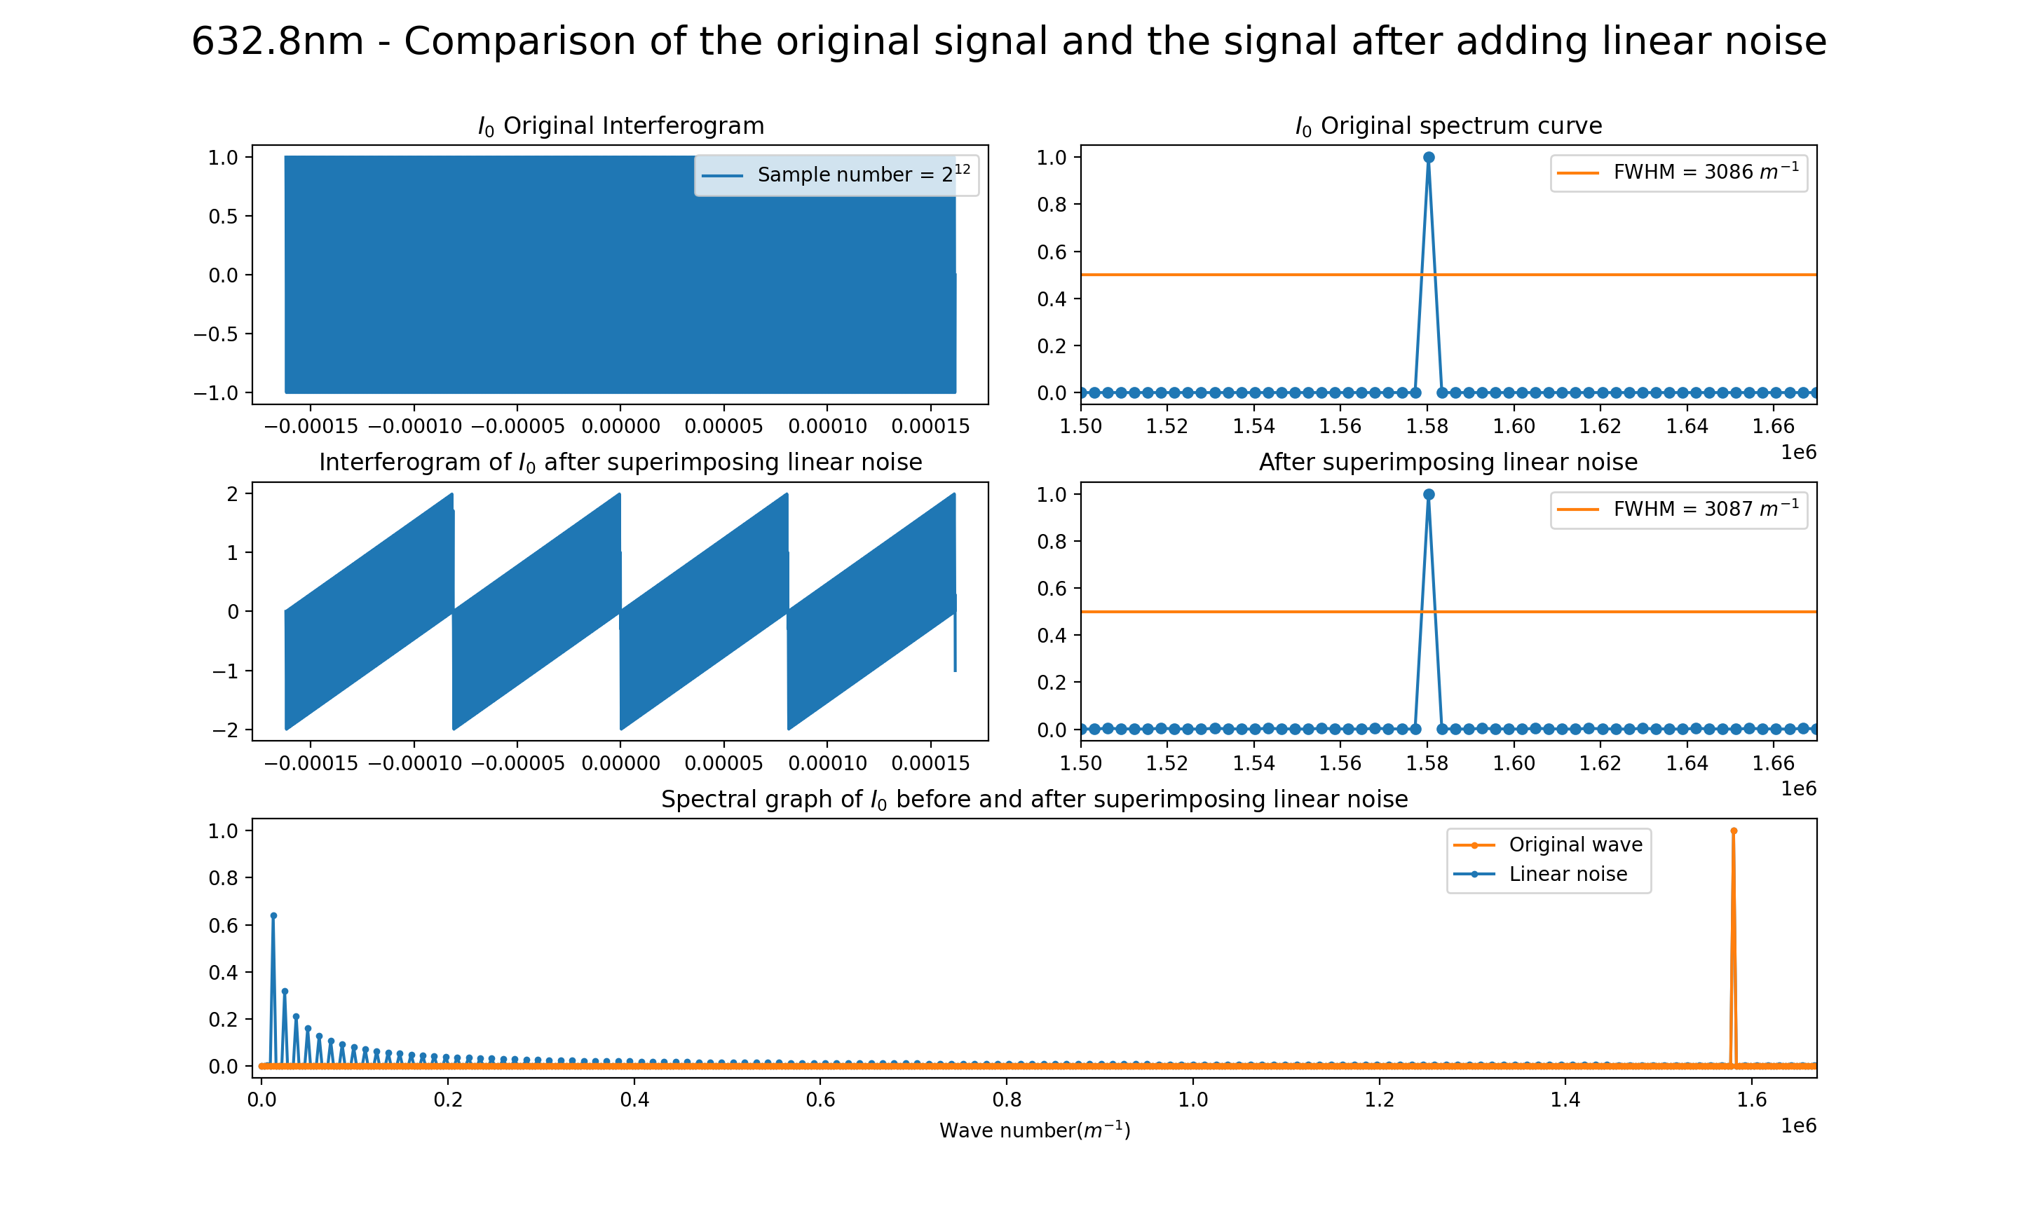
线性噪声
noise_linear8 = signal.sawtooth(2 * np.pi * 4 * noise_linear1)

Slide 36
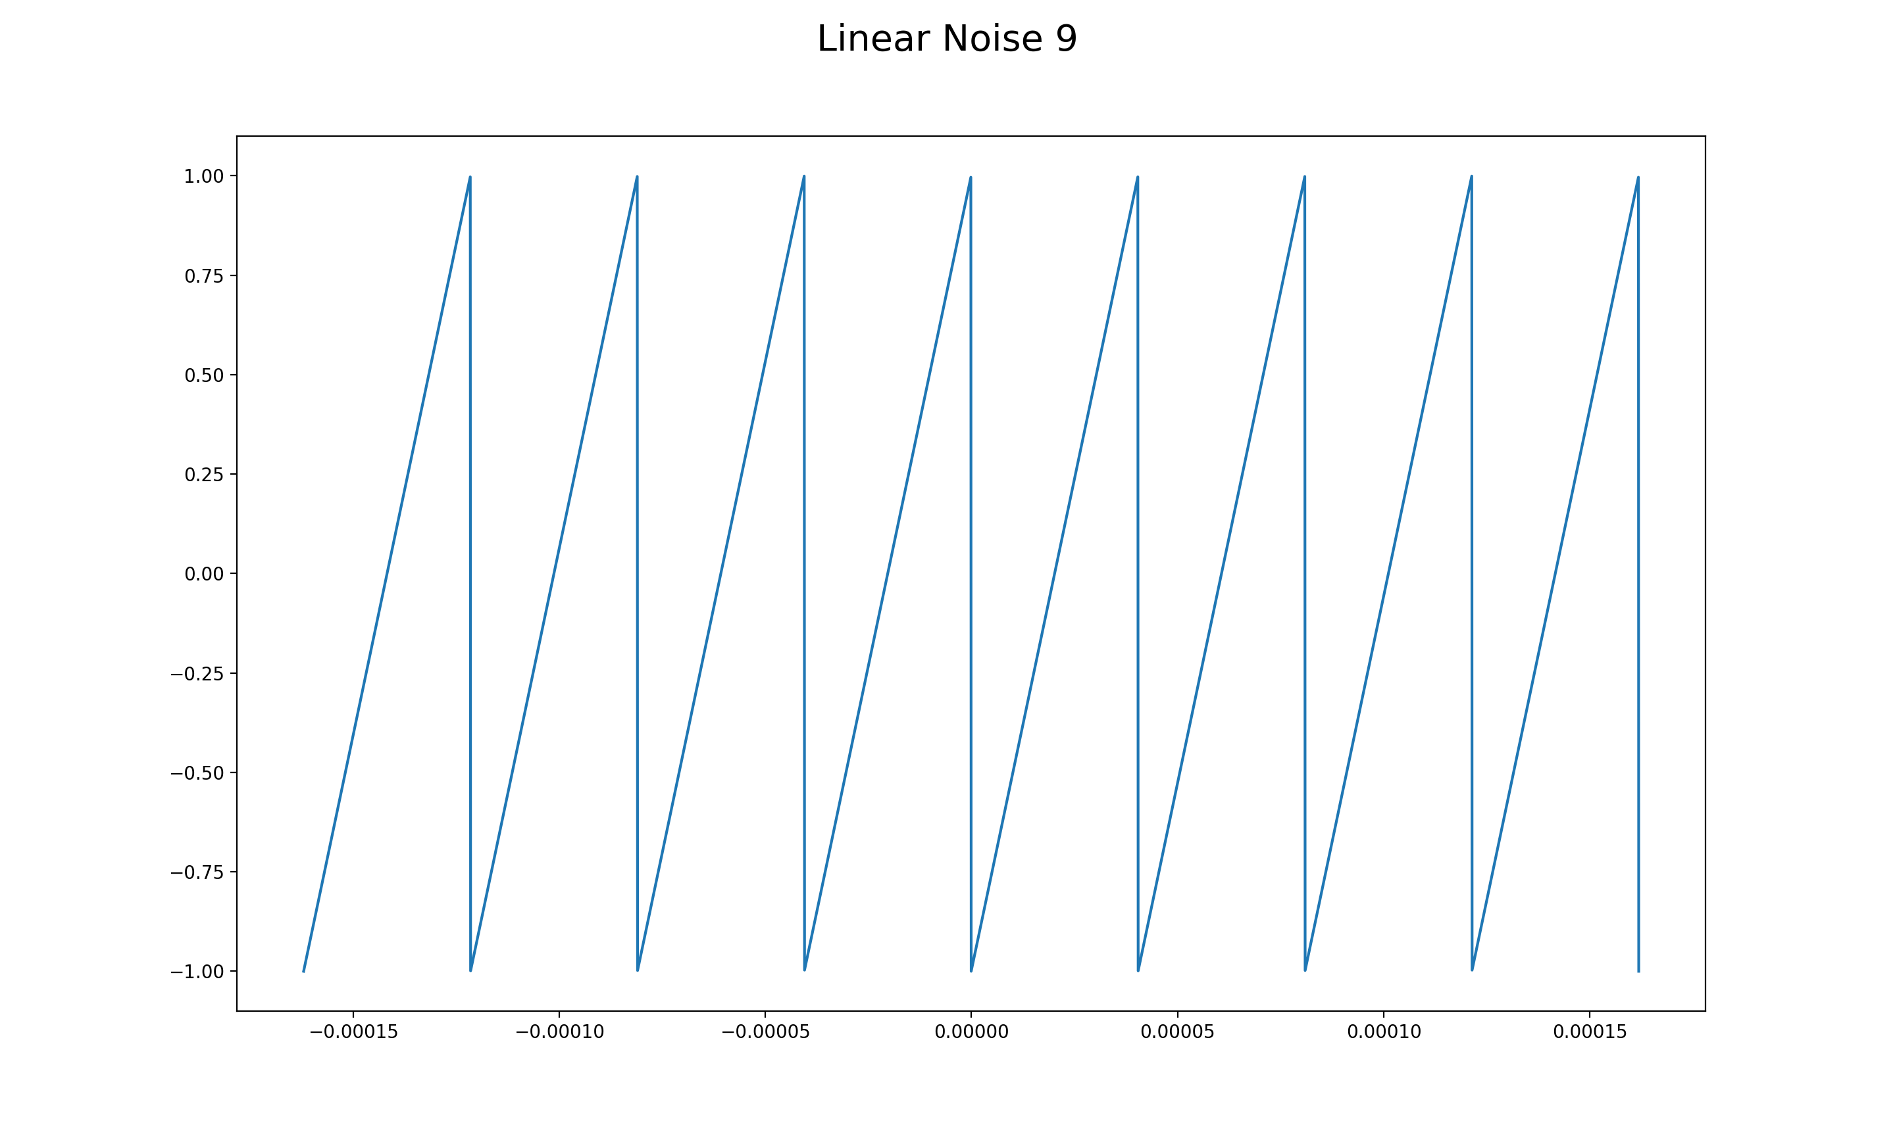
Linear Noise 9

Slide 37
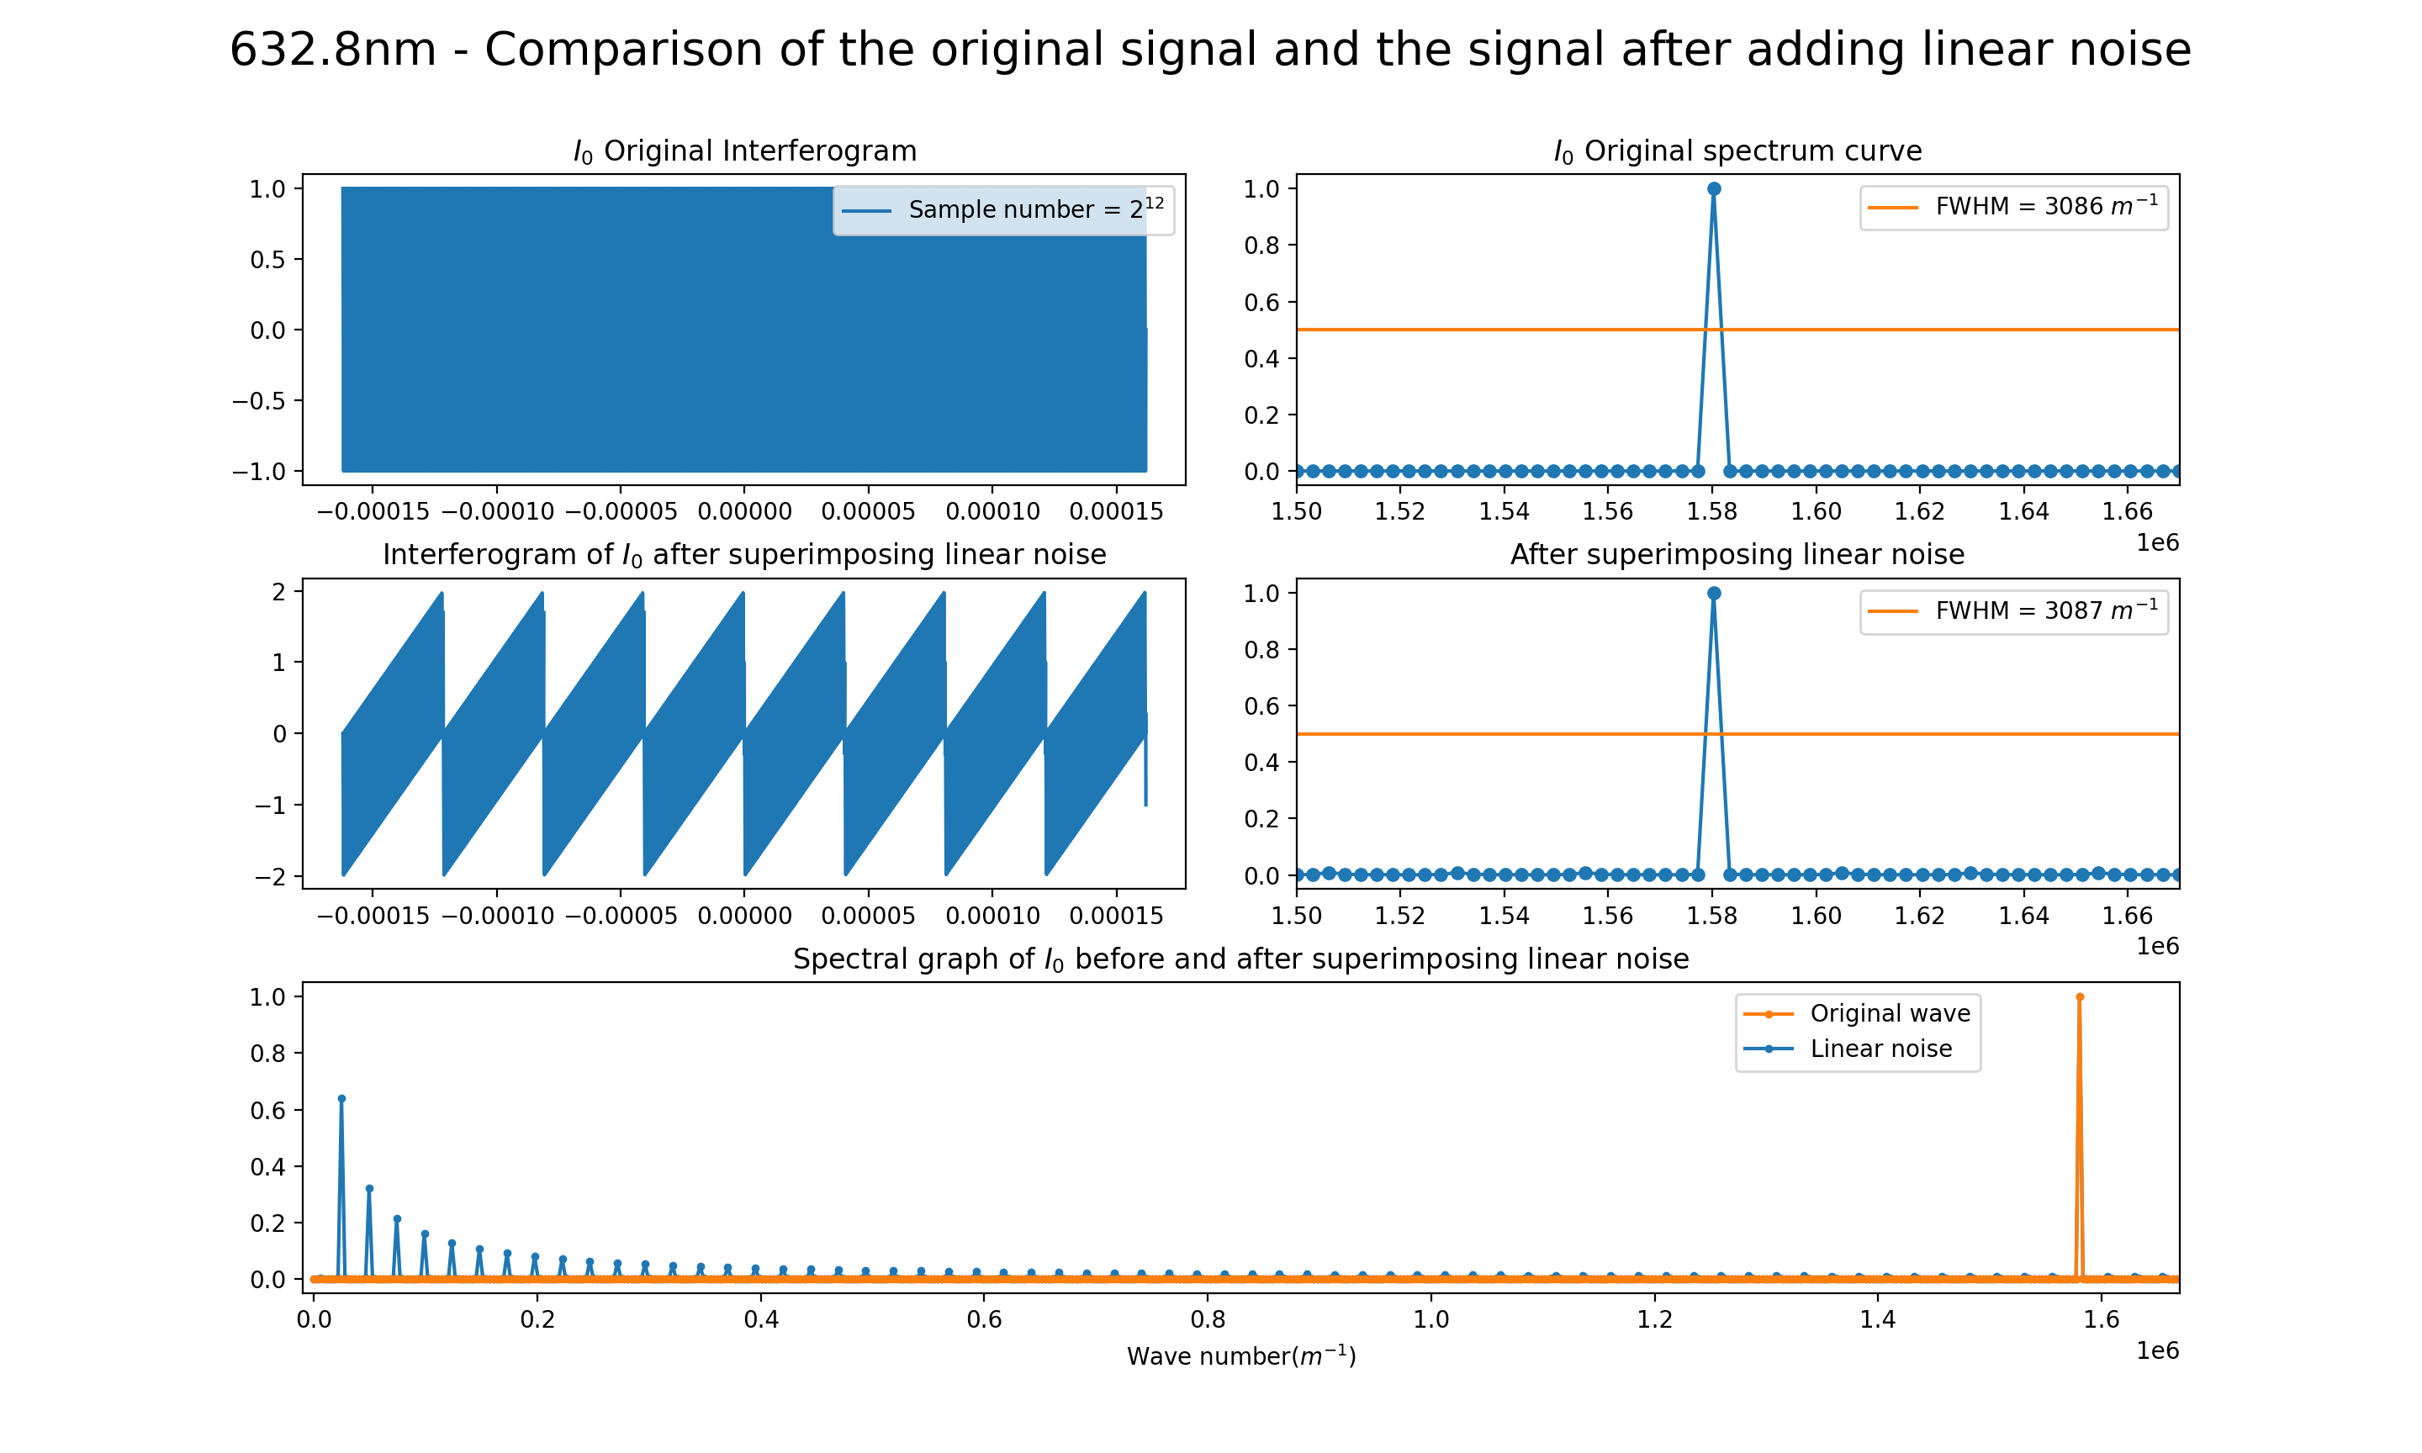
线性噪声
noise_linear9 = signal.sawtooth(2 * np.pi * 8 * noise_linear1)

Slide 38
03
实验结果 - 632.8nm
正弦噪声影响
随机噪声影响
线性噪声影响
联合噪声影响

Slide 39
03
联合噪声影响的实验结果 - 632.8nm
倾斜误差为正弦误差

Slide 40
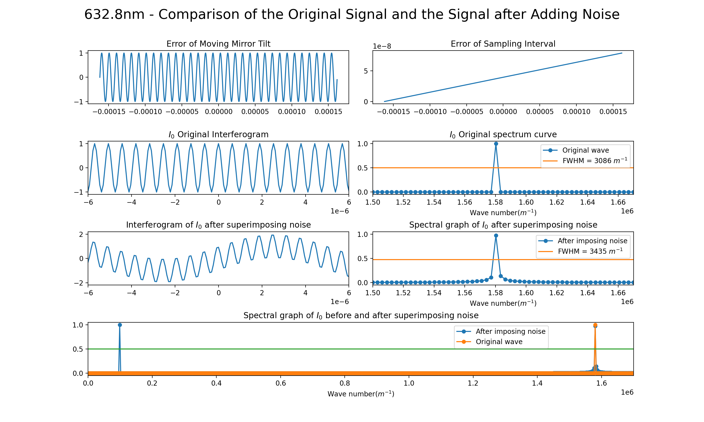
正弦倾斜误差

Slide 41
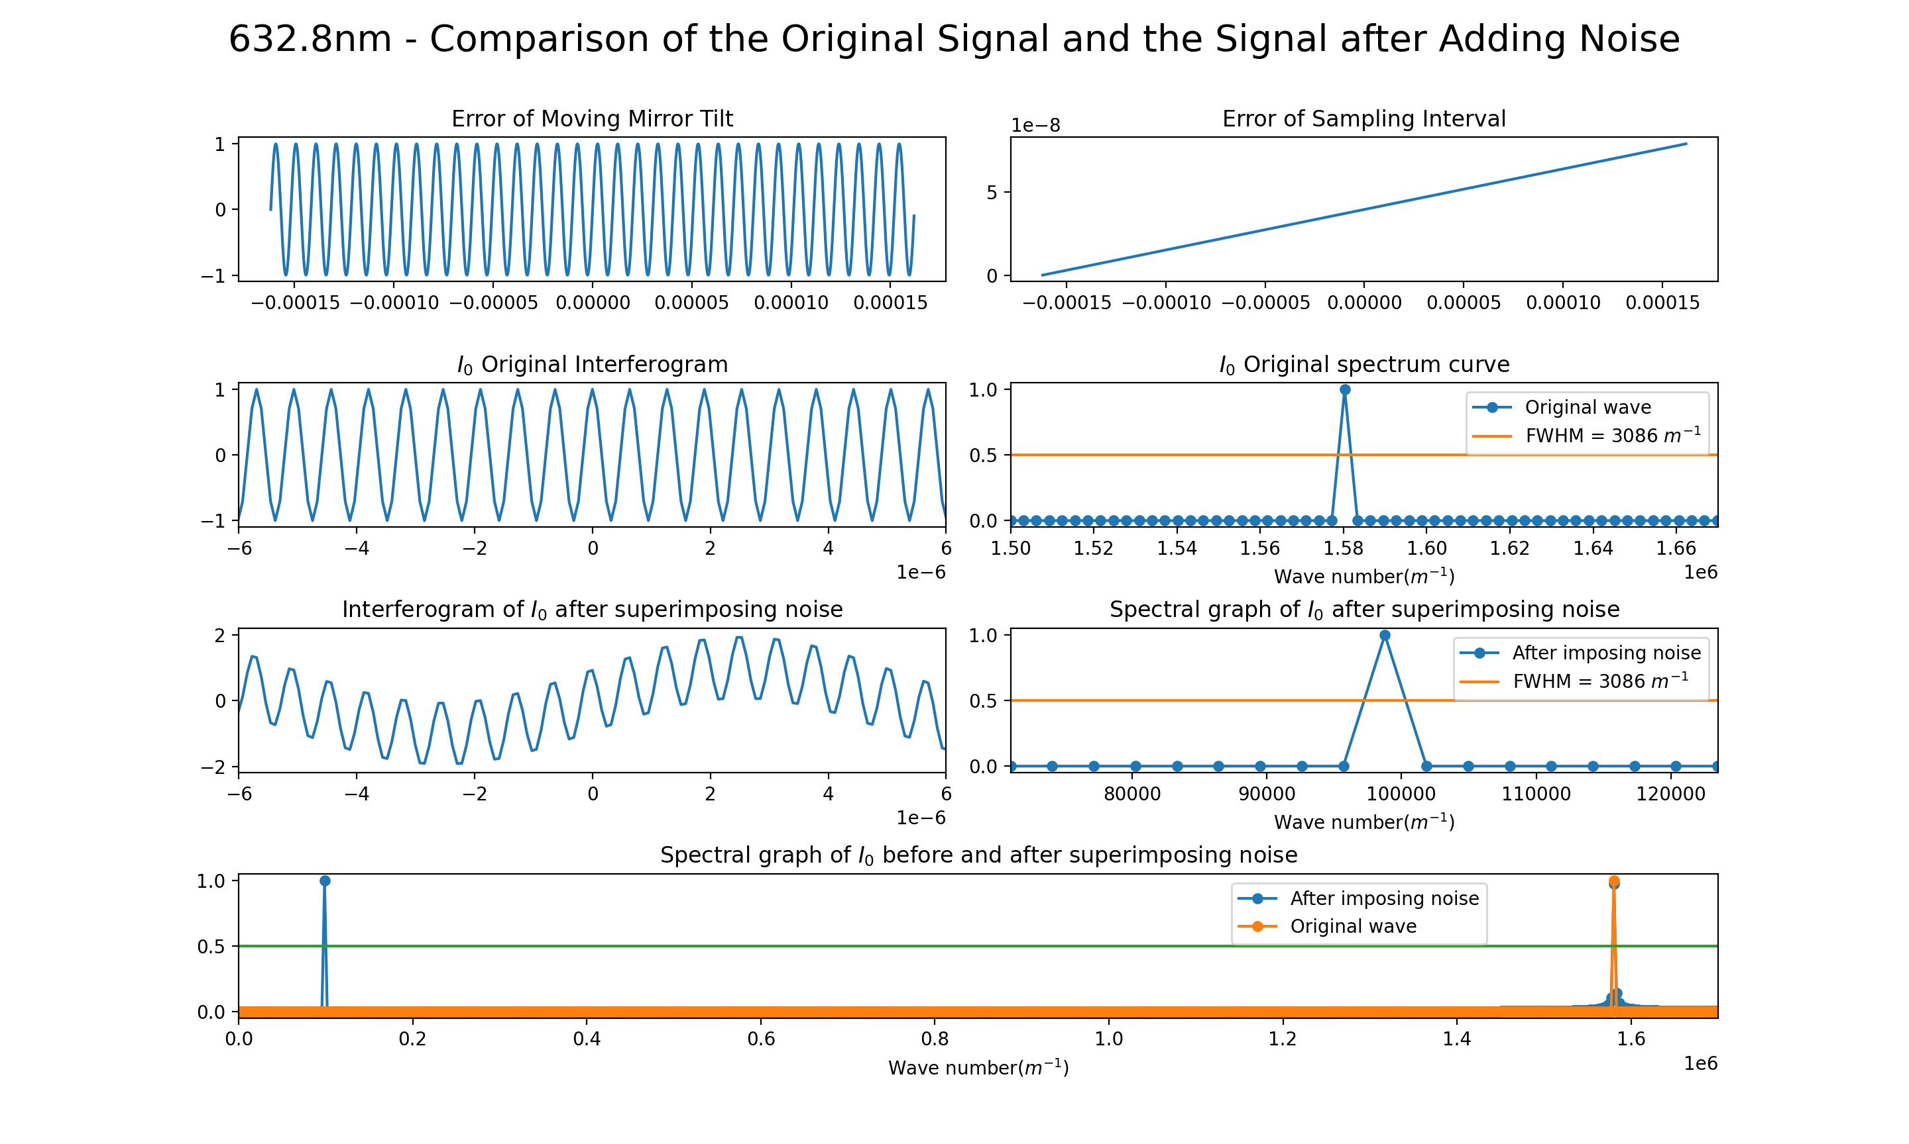
正弦倾斜误差_放大

Slide 42
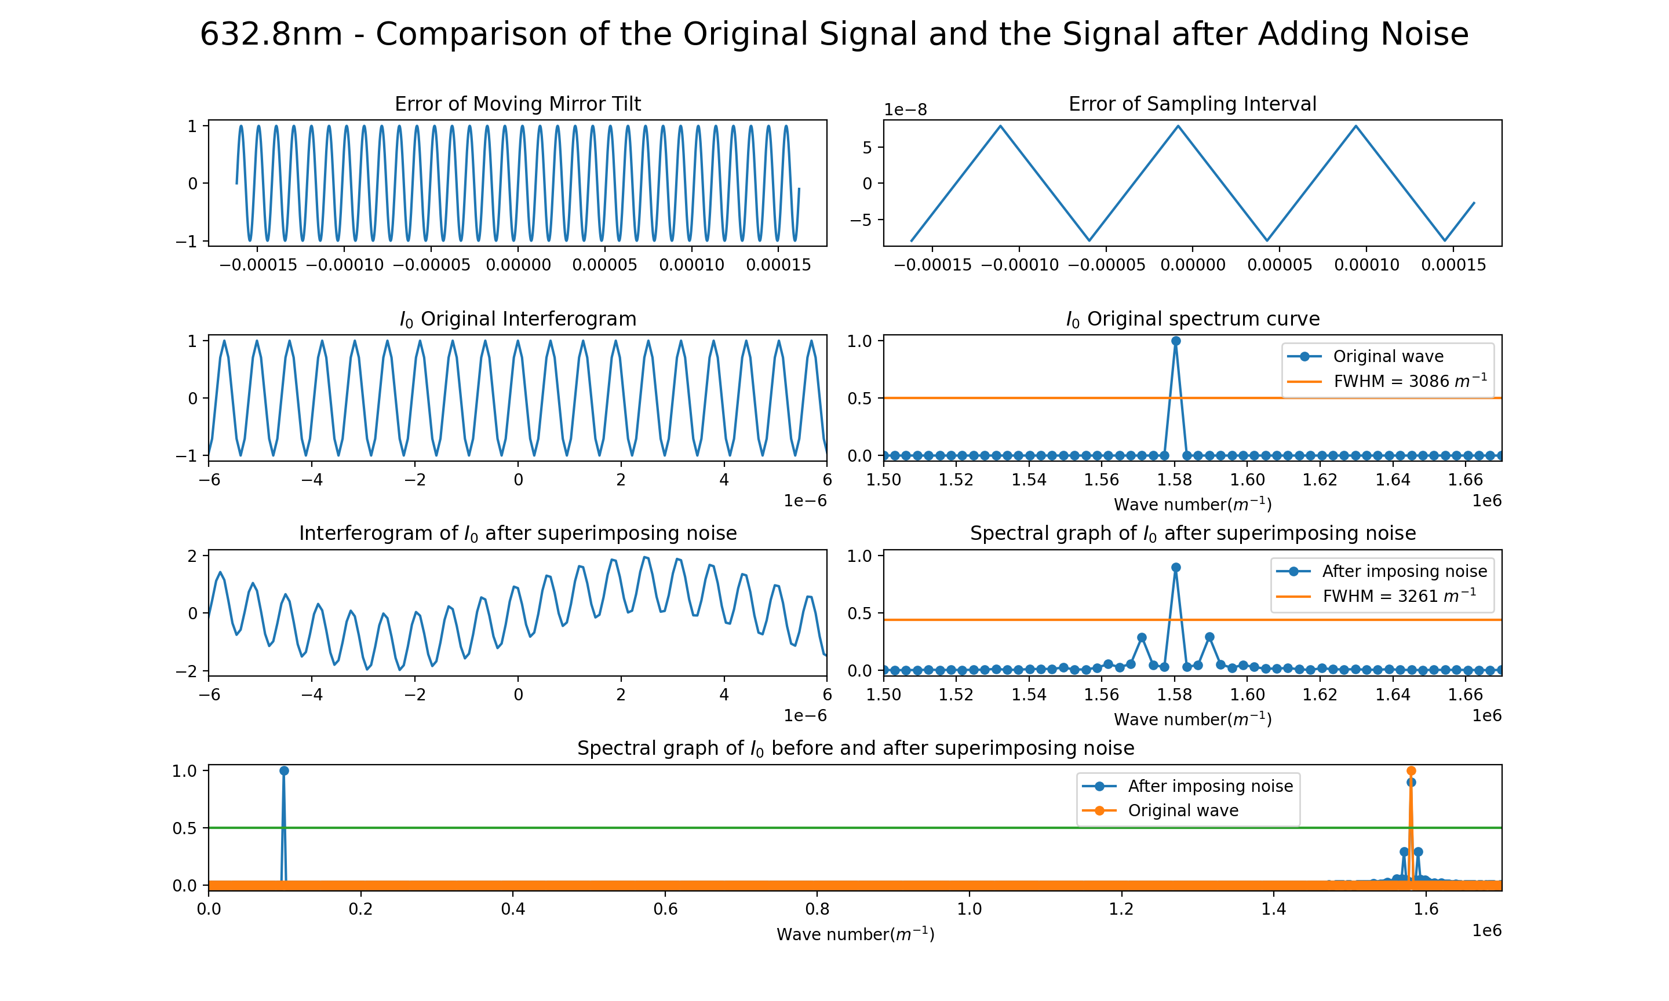
正弦倾斜误差

Slide 43
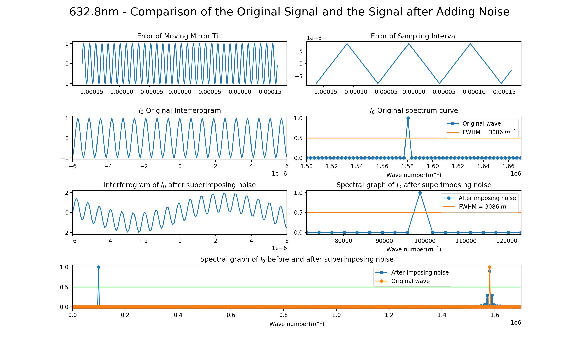
正弦倾斜误差_放大

Slide 44
正弦倾斜误差

Slide 45
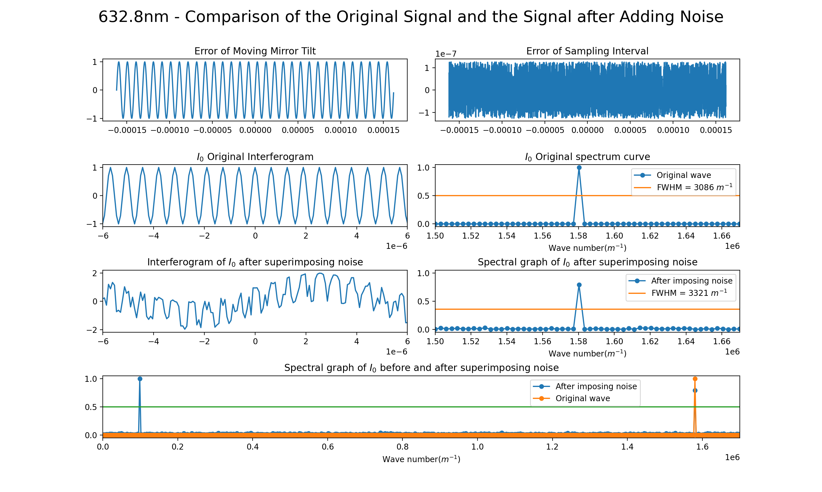
正弦倾斜误差

Slide 46
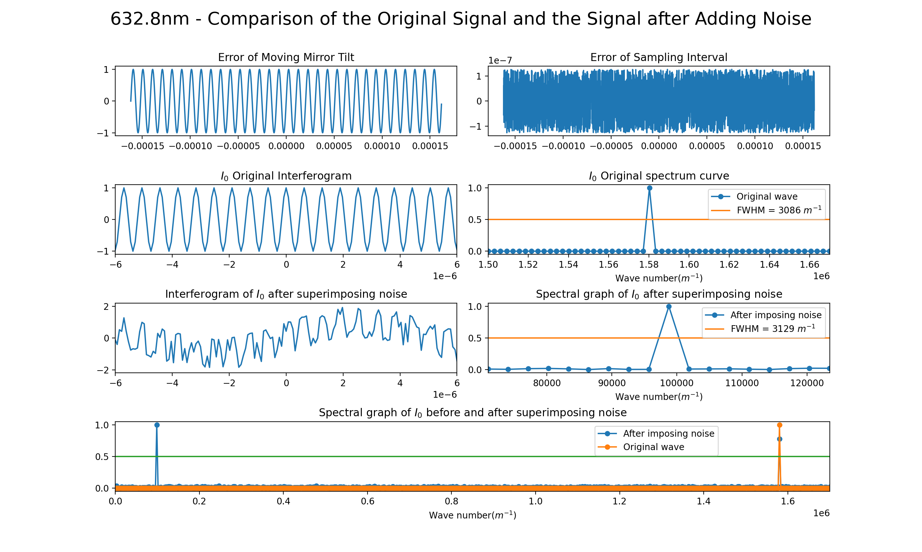
正弦倾斜误差_放大

Slide 47
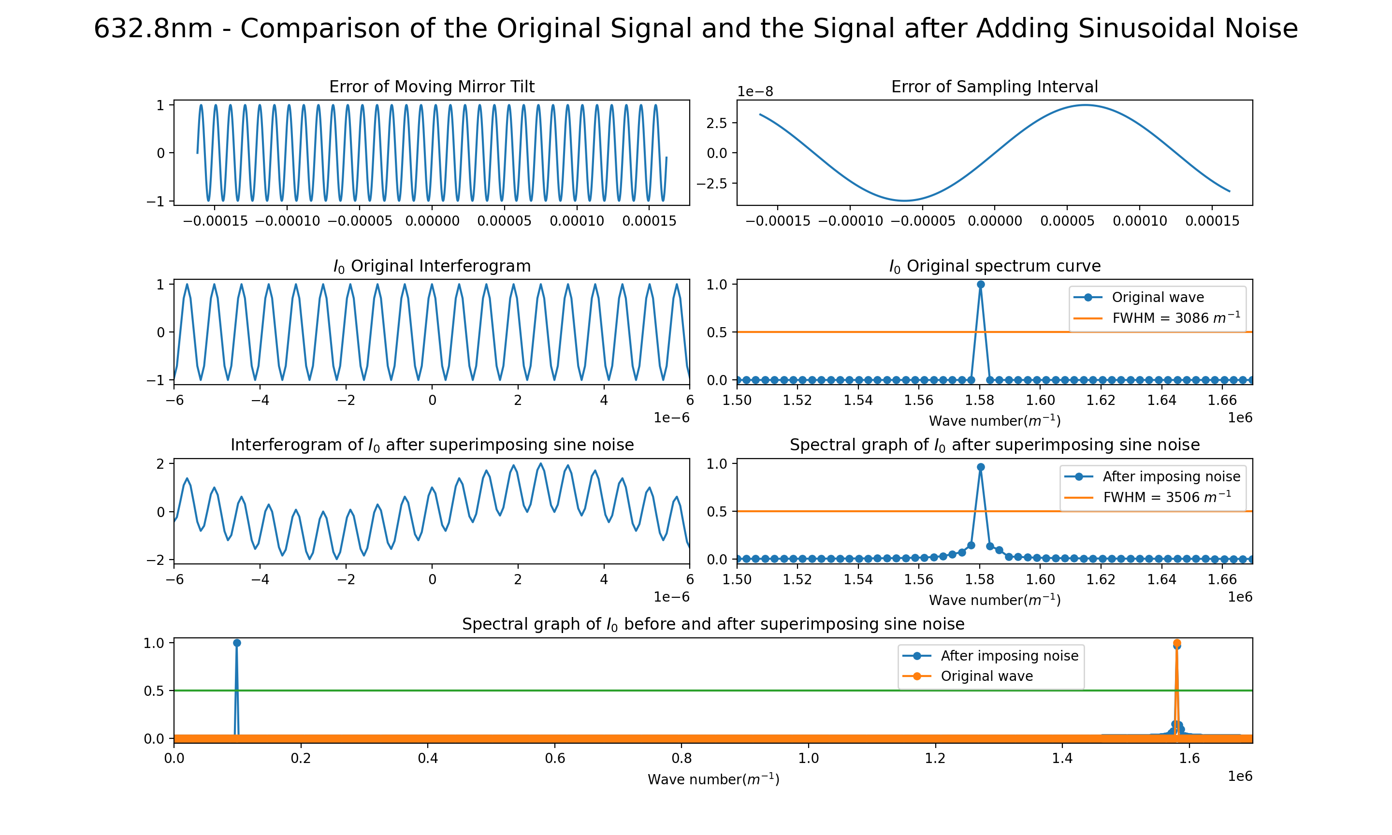
正弦倾斜误差

Slide 48
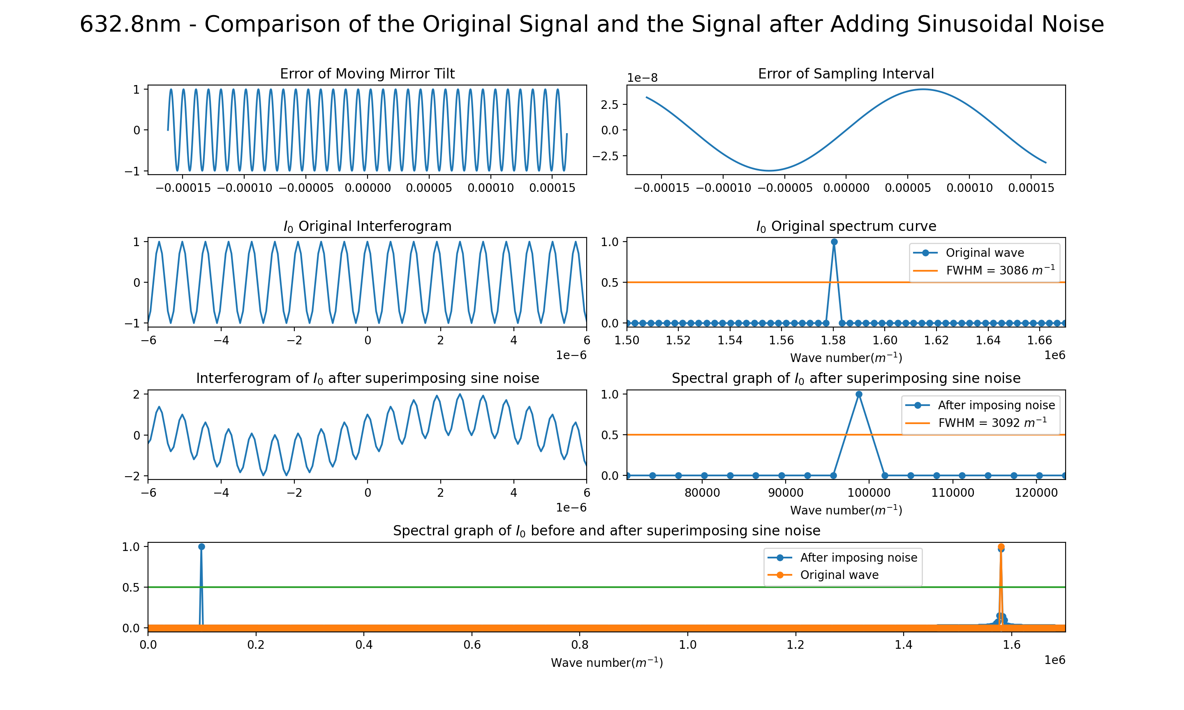
正弦倾斜误差_放大

Slide 49
03
联合噪声影响的实验结果 - 632.8nm
倾斜误差为正弦误差
倾斜误差为随机误差

Slide 50
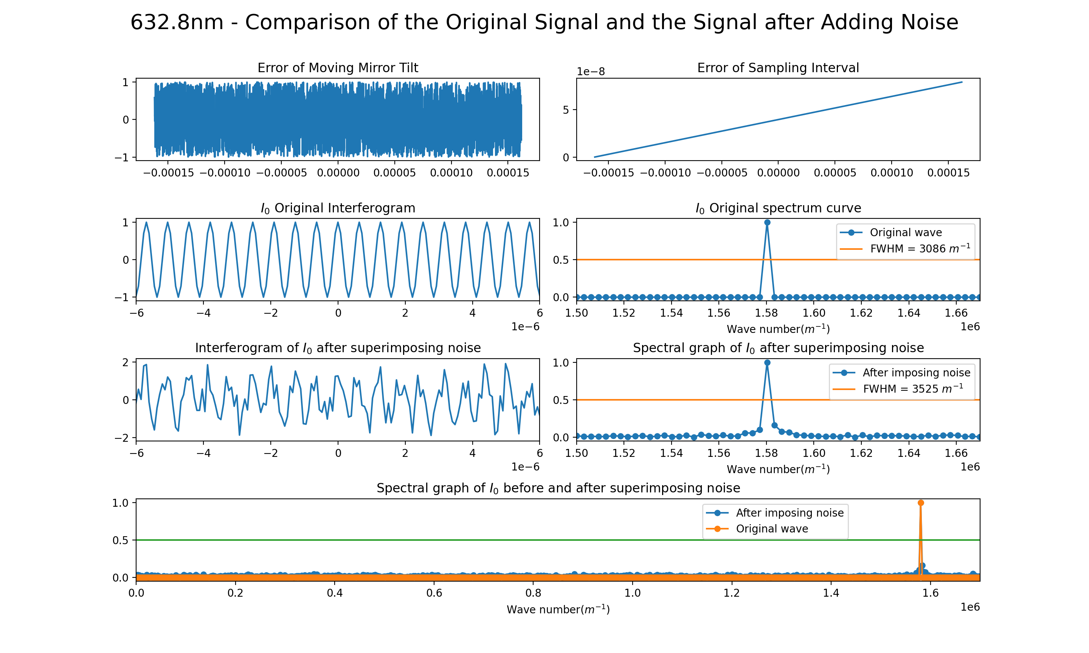
随机倾斜误差

Slide 51
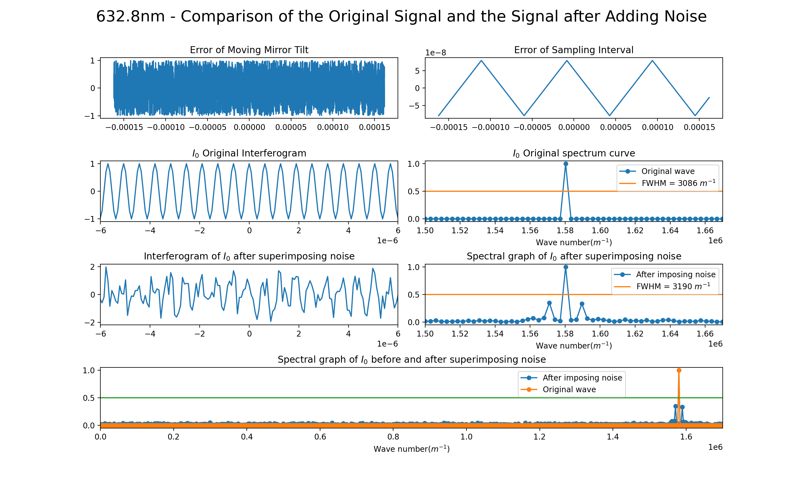
随机倾斜误差

Slide 52
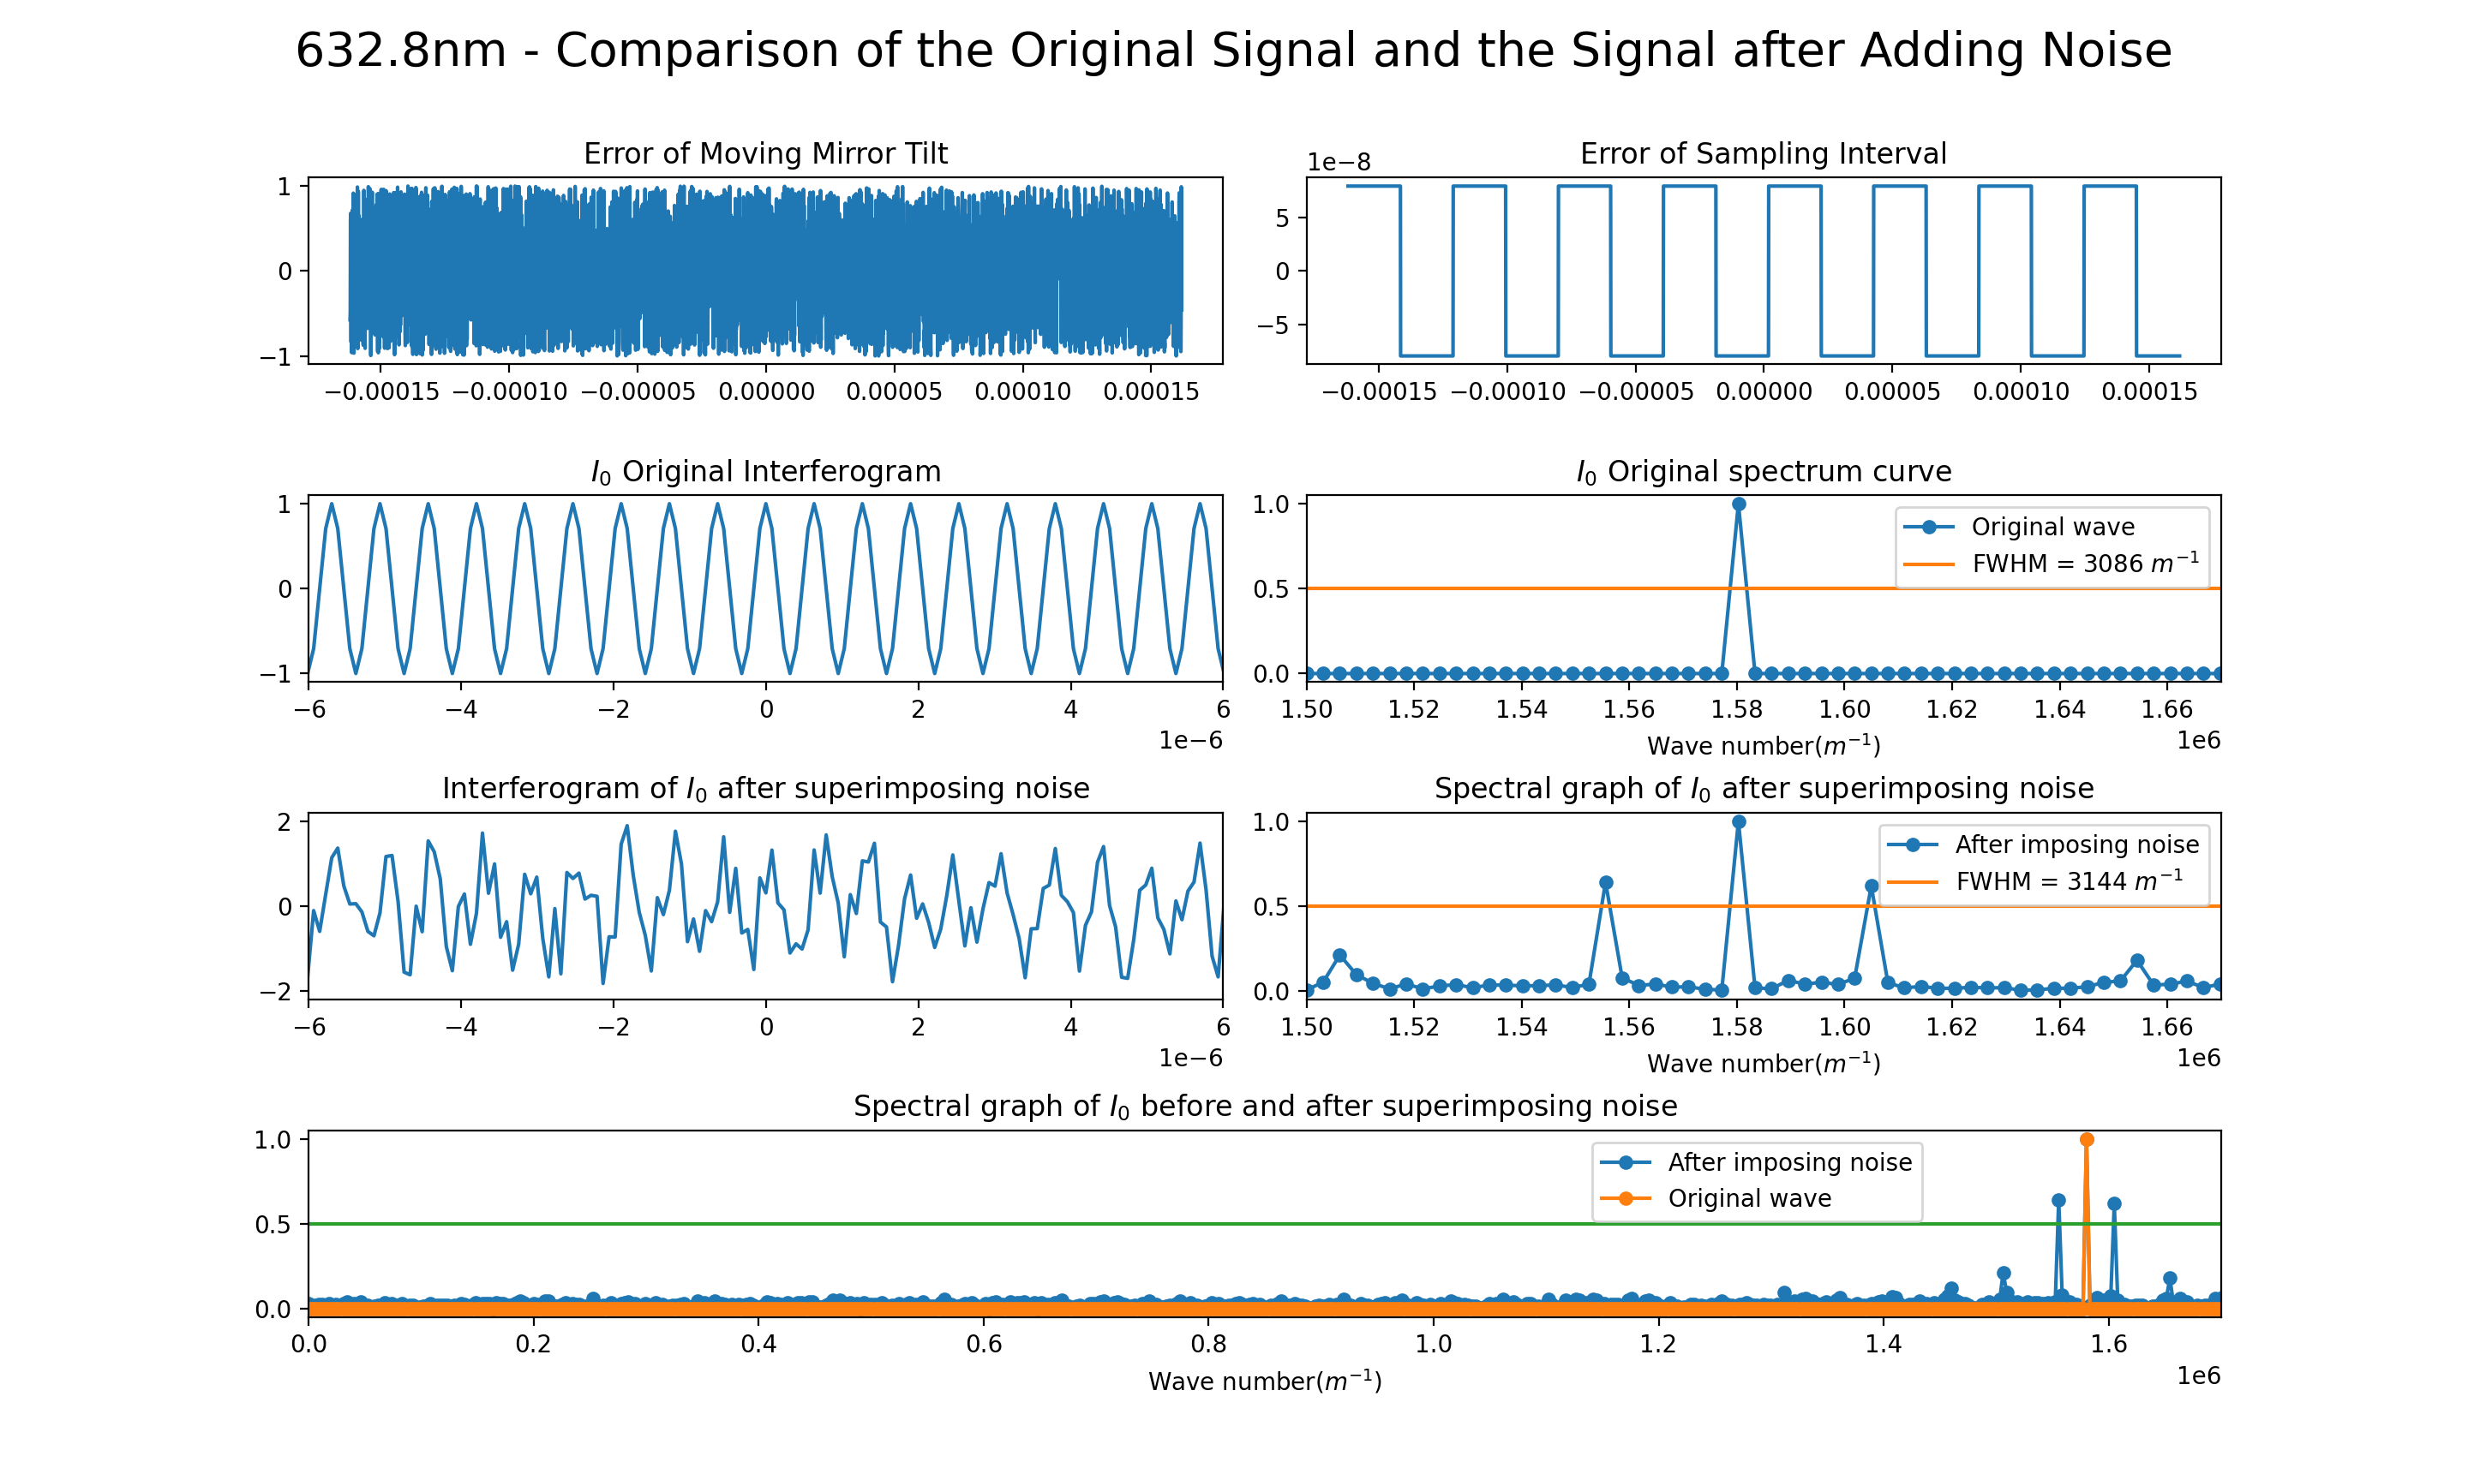
随机倾斜误差

Slide 53
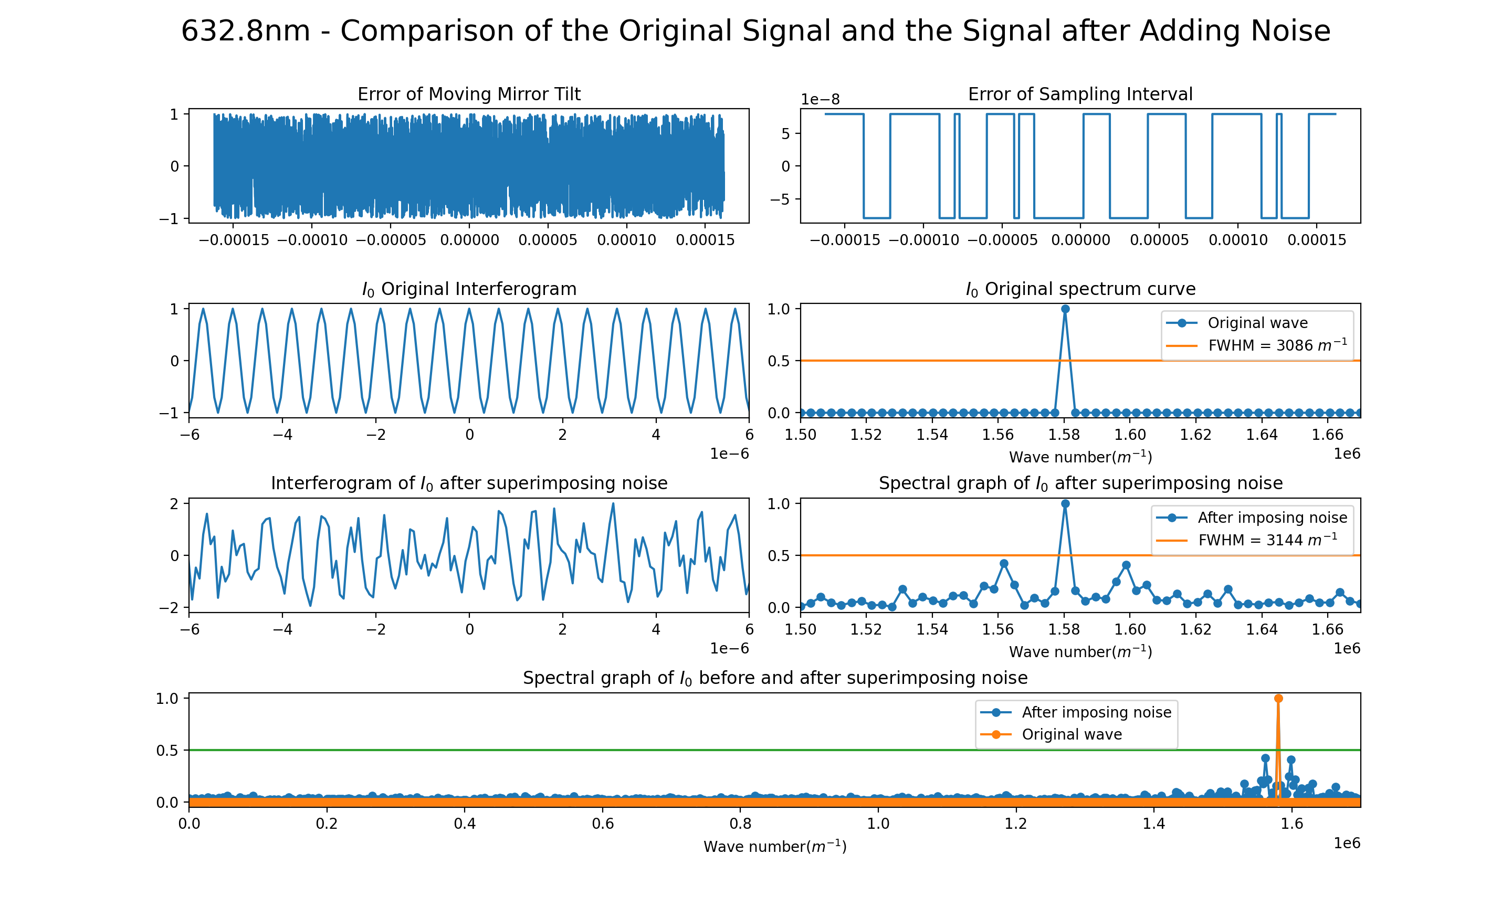
随机倾斜误差

Slide 54
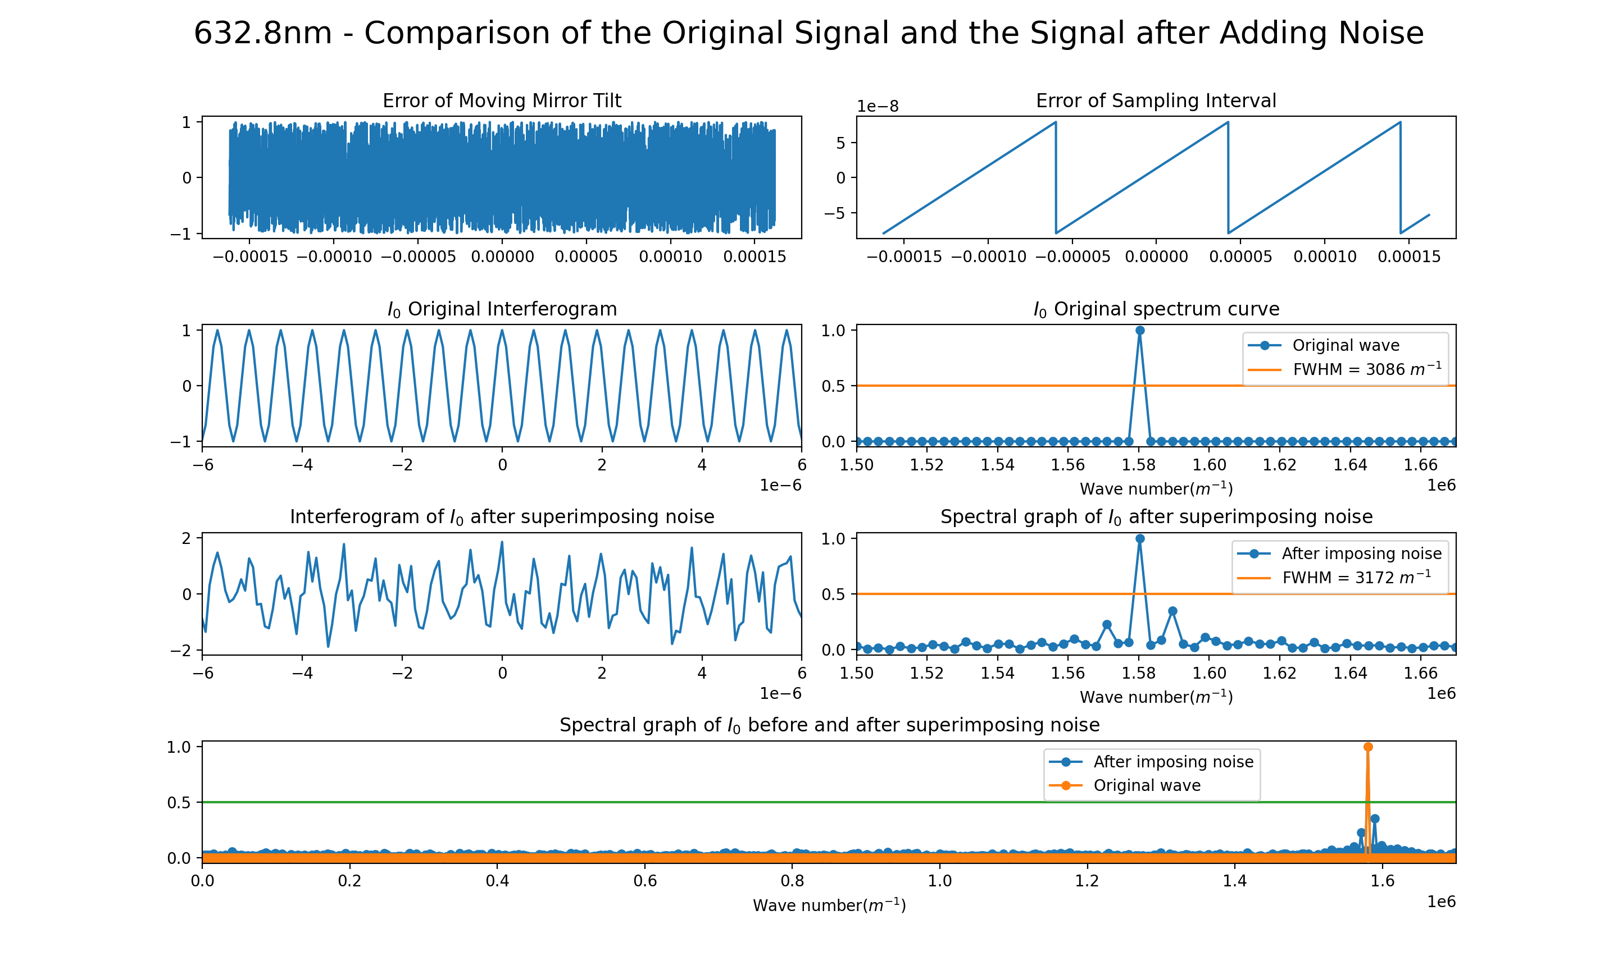
随机倾斜误差

Slide 55
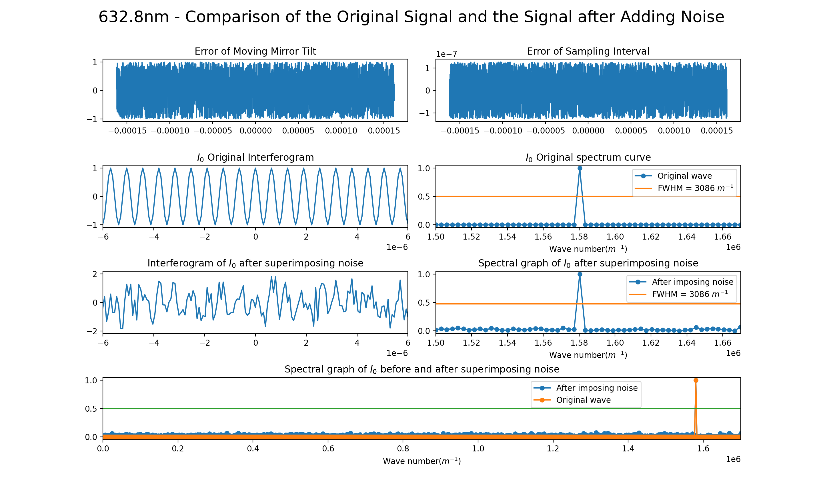
随机倾斜误差

Slide 56
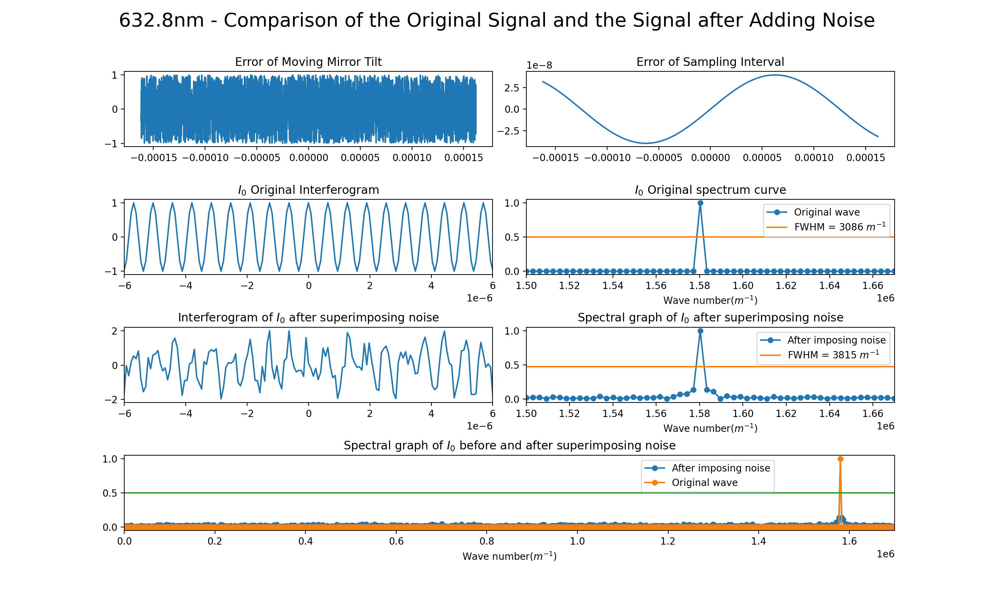
随机倾斜误差

Slide 57
03
联合噪声影响的实验结果 - 632.8nm
倾斜误差为正弦误差
倾斜误差为随机误差
倾斜误差为线性误差

Slide 58
03
线性倾斜误差的实验结果 - 632.8nm
直线误差

Slide 59
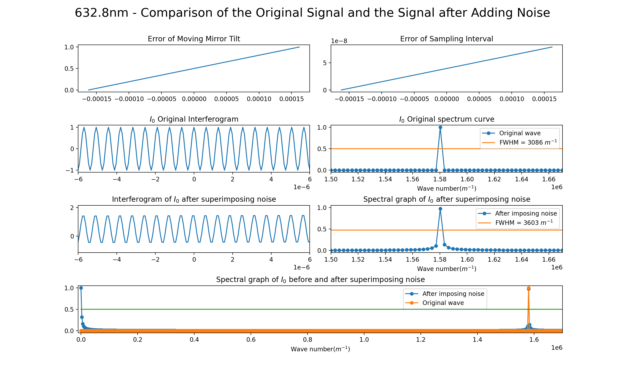
线性倾斜误差_直线误差

Slide 60
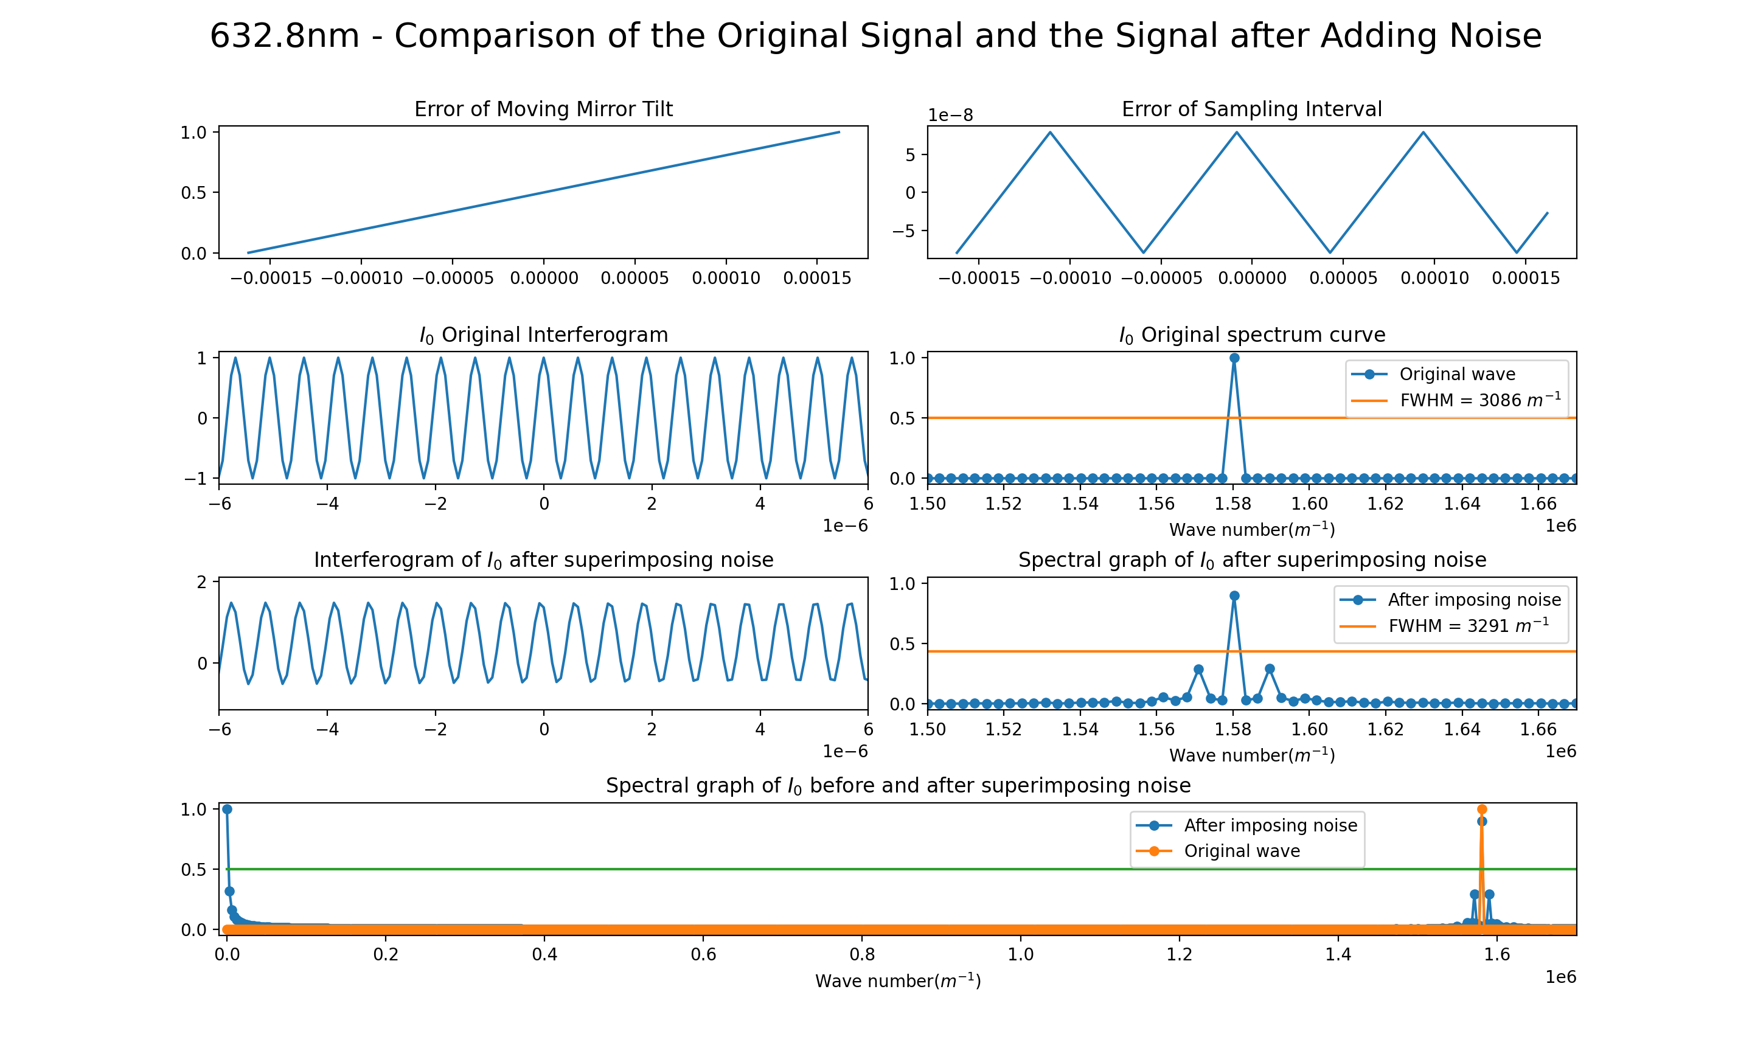
线性倾斜误差_直线误差

Slide 61
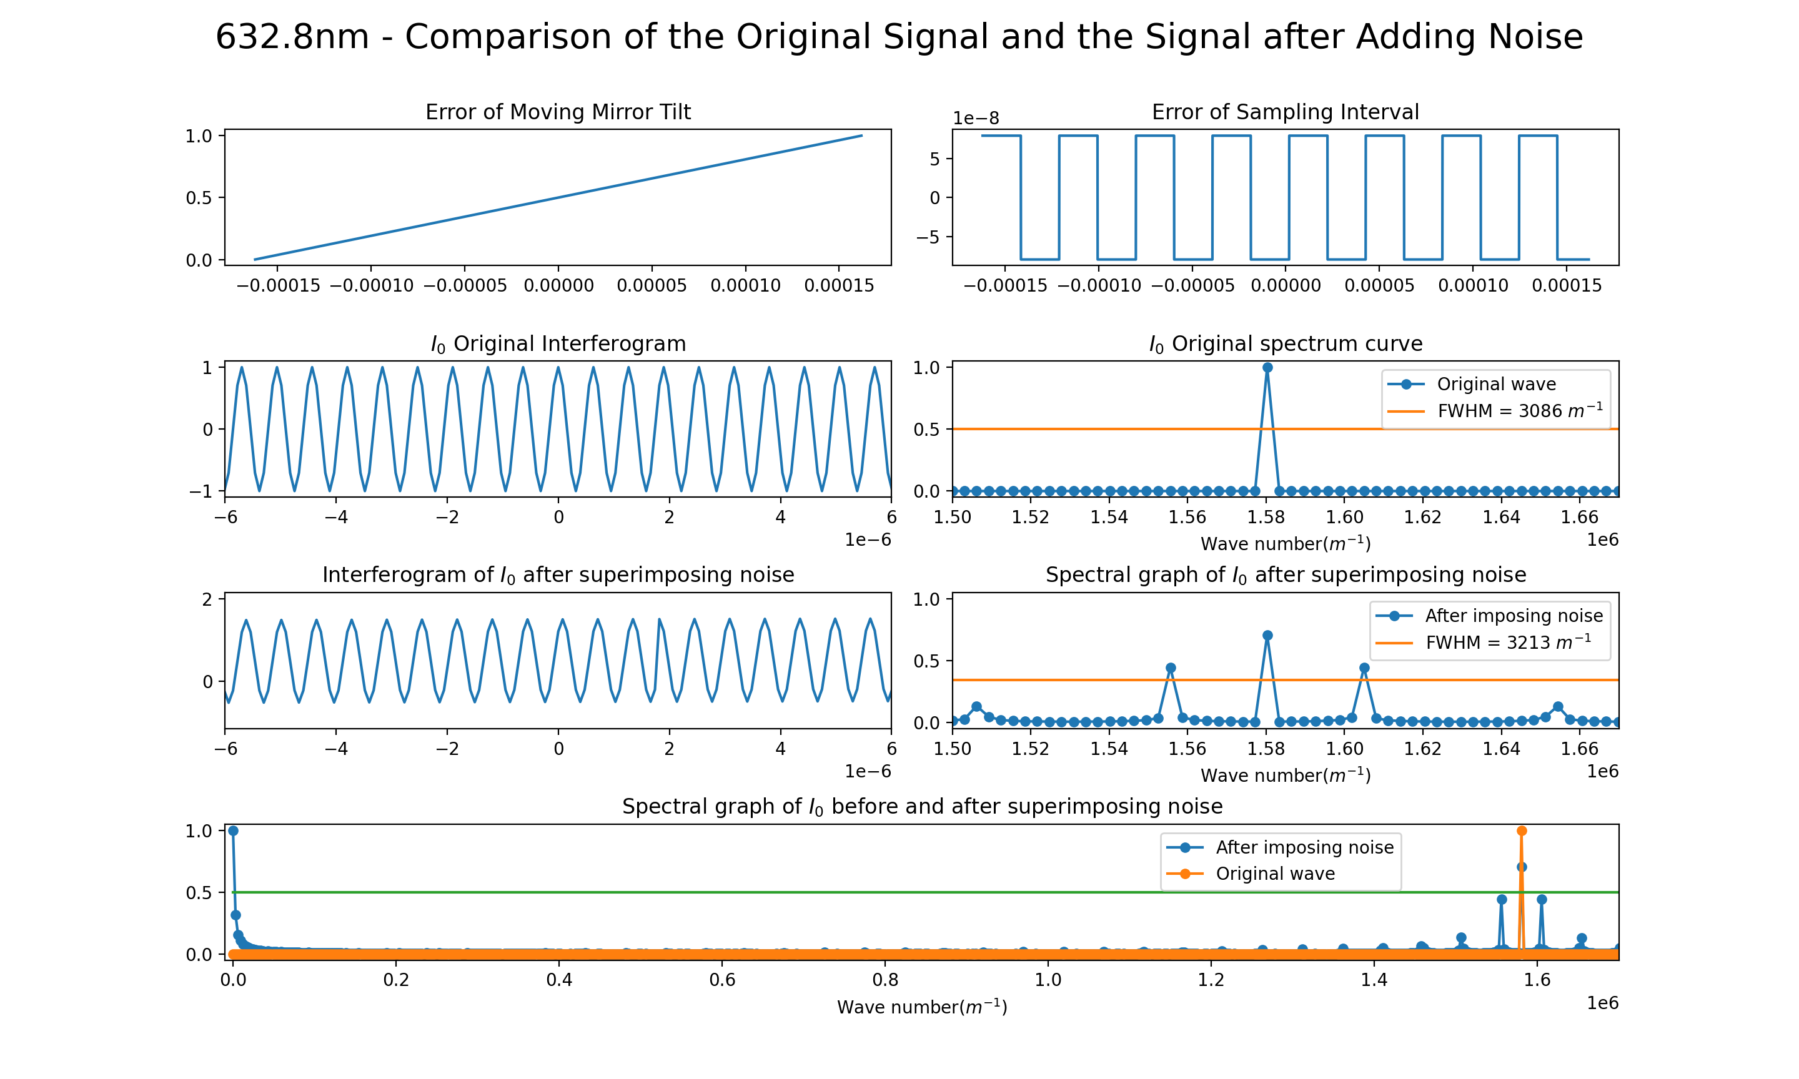
线性倾斜误差_直线误差

Slide 62
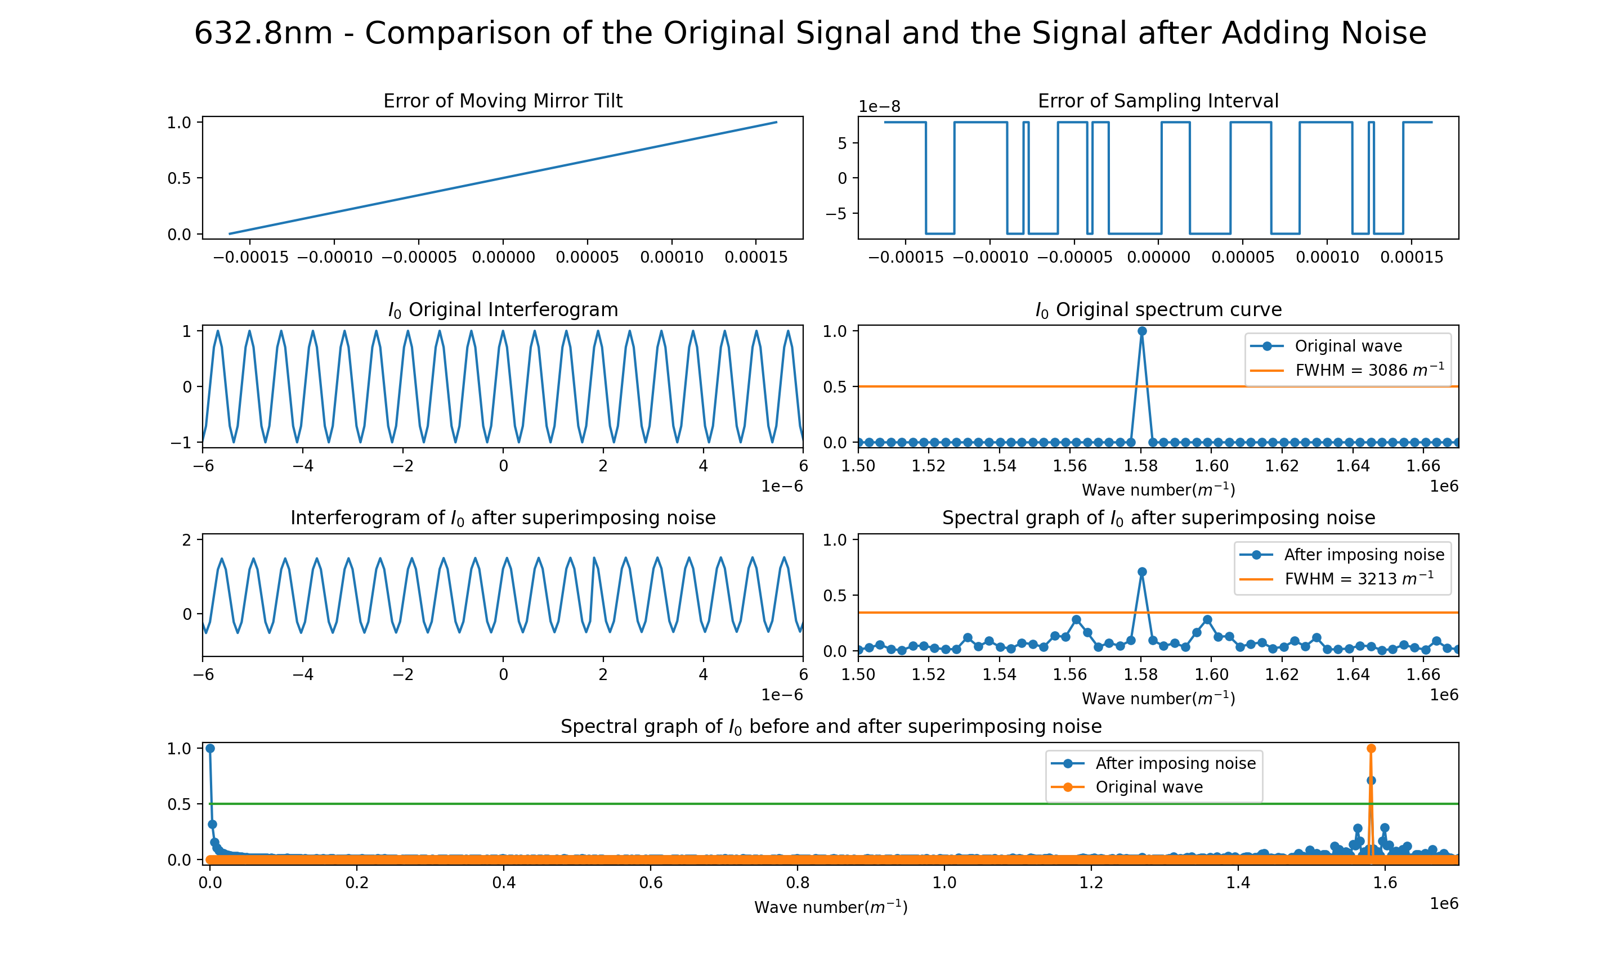
线性倾斜误差_直线误差

Slide 63
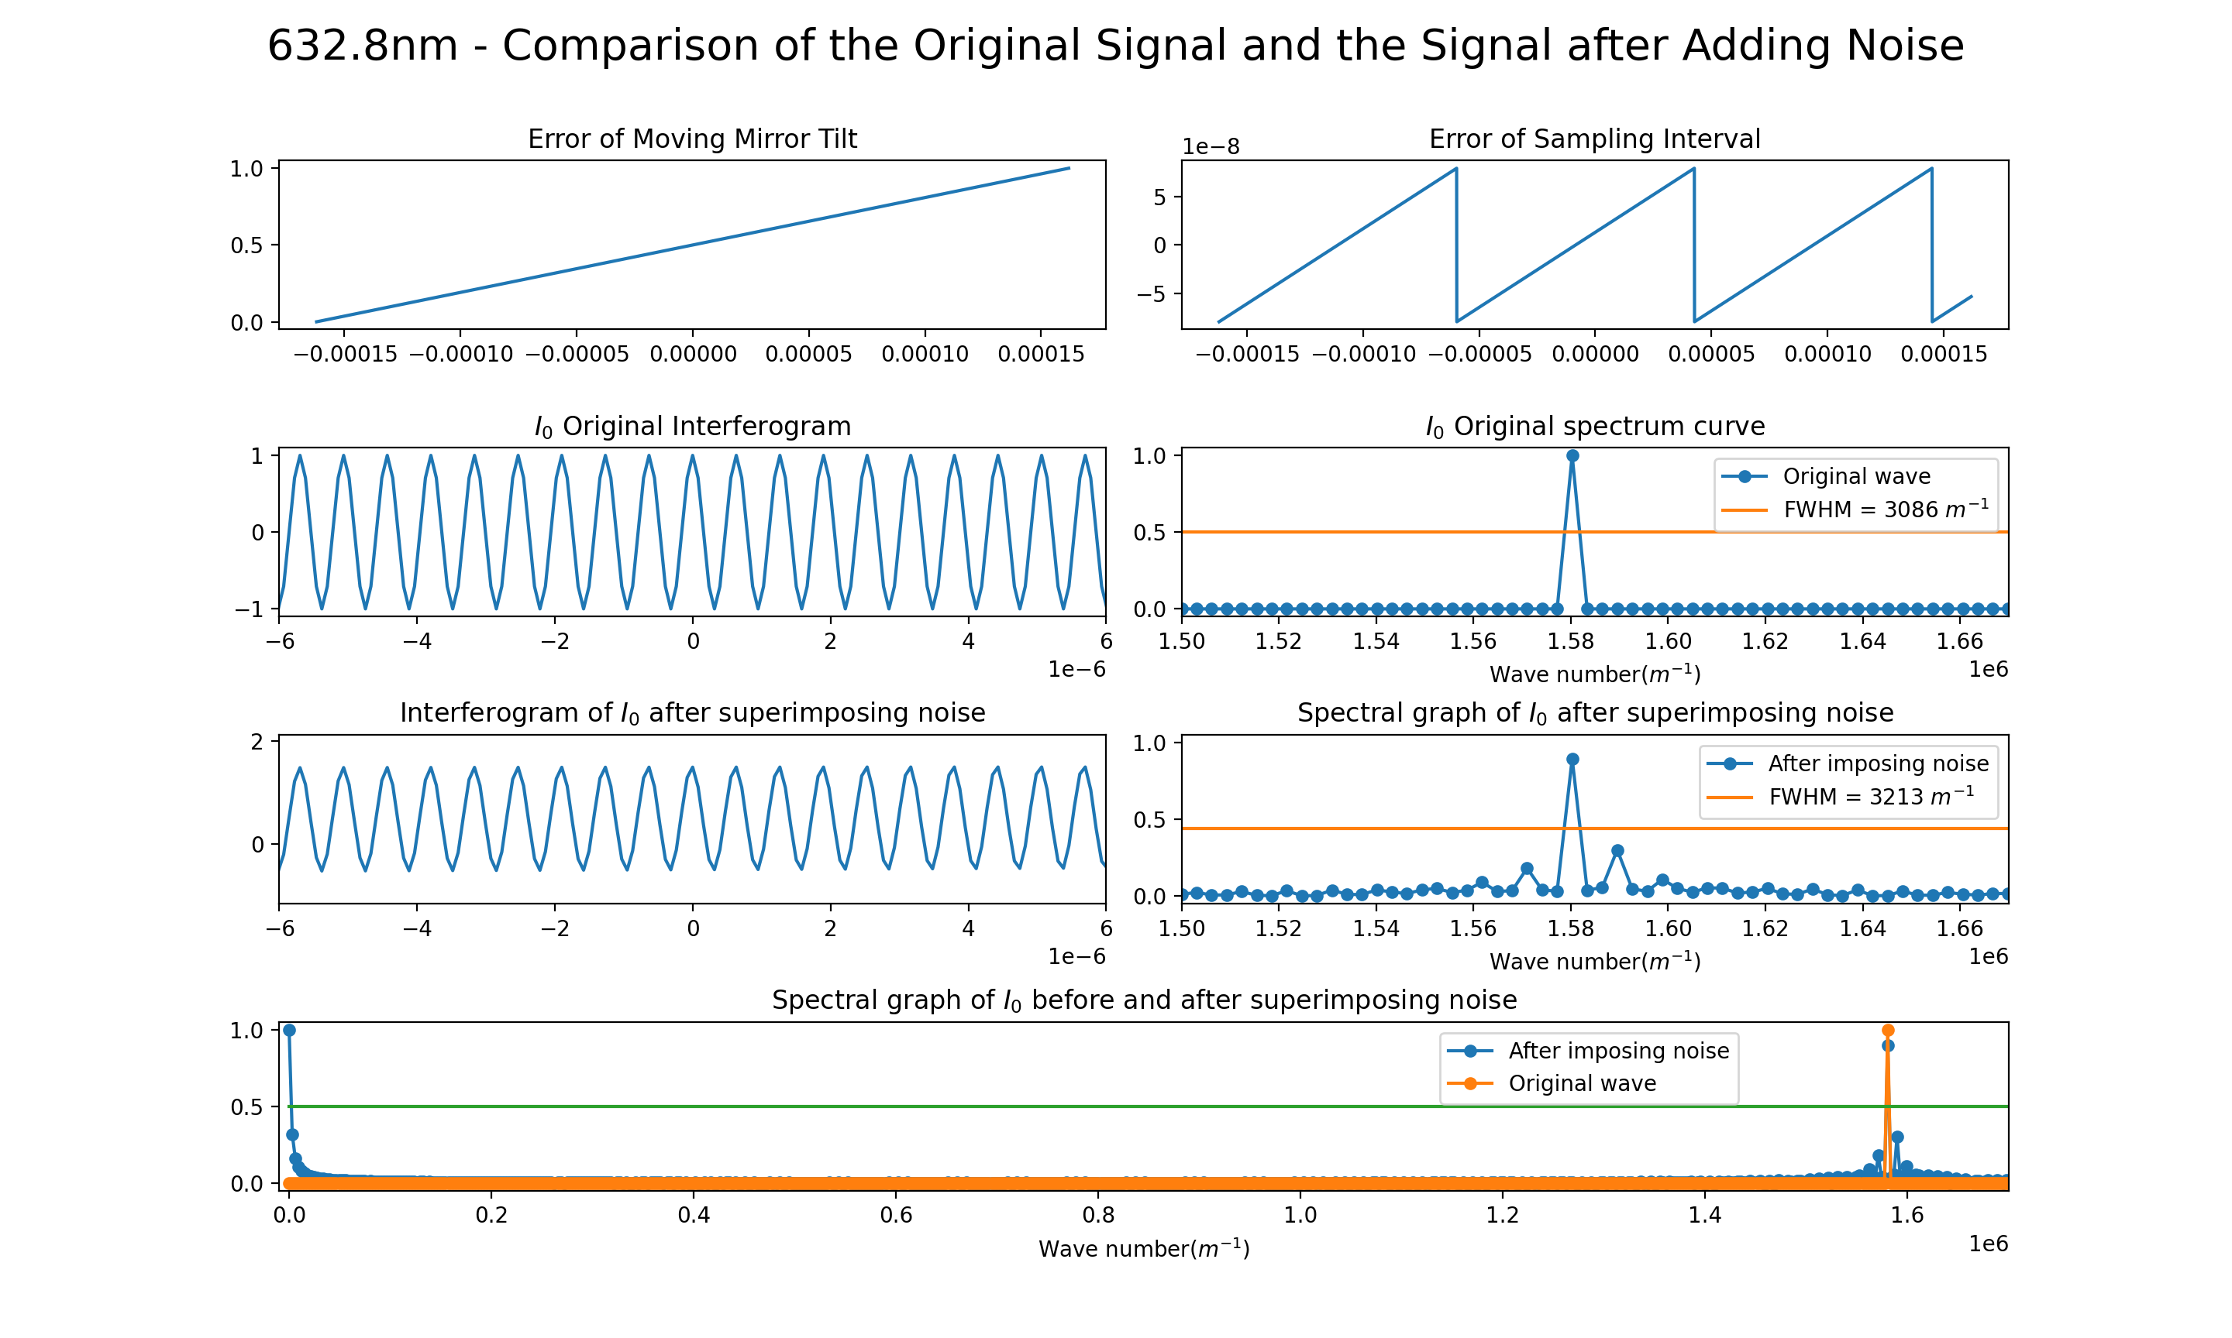
线性倾斜误差_直线误差

Slide 64
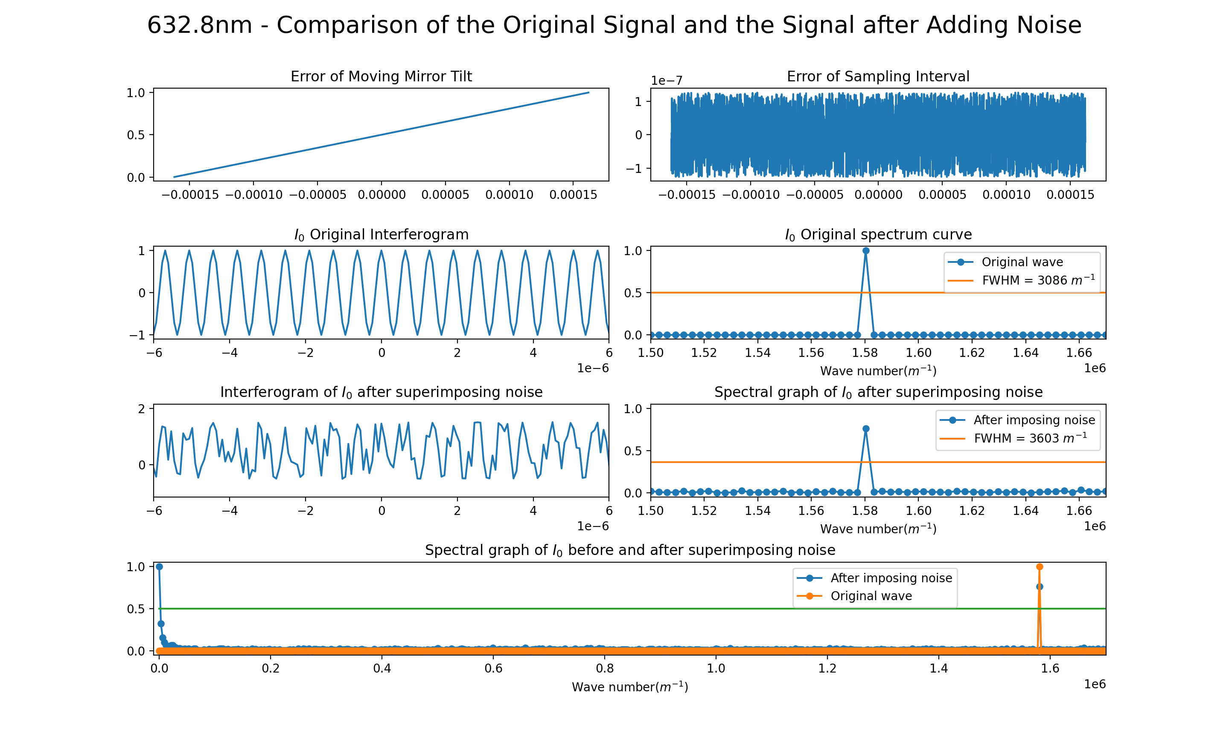
线性倾斜误差_直线误差

Slide 65

线性倾斜误差_直线误差

Slide 66
03
线性倾斜误差的实验结果 - 632.8nm
直线误差
三角波误差

Slide 67
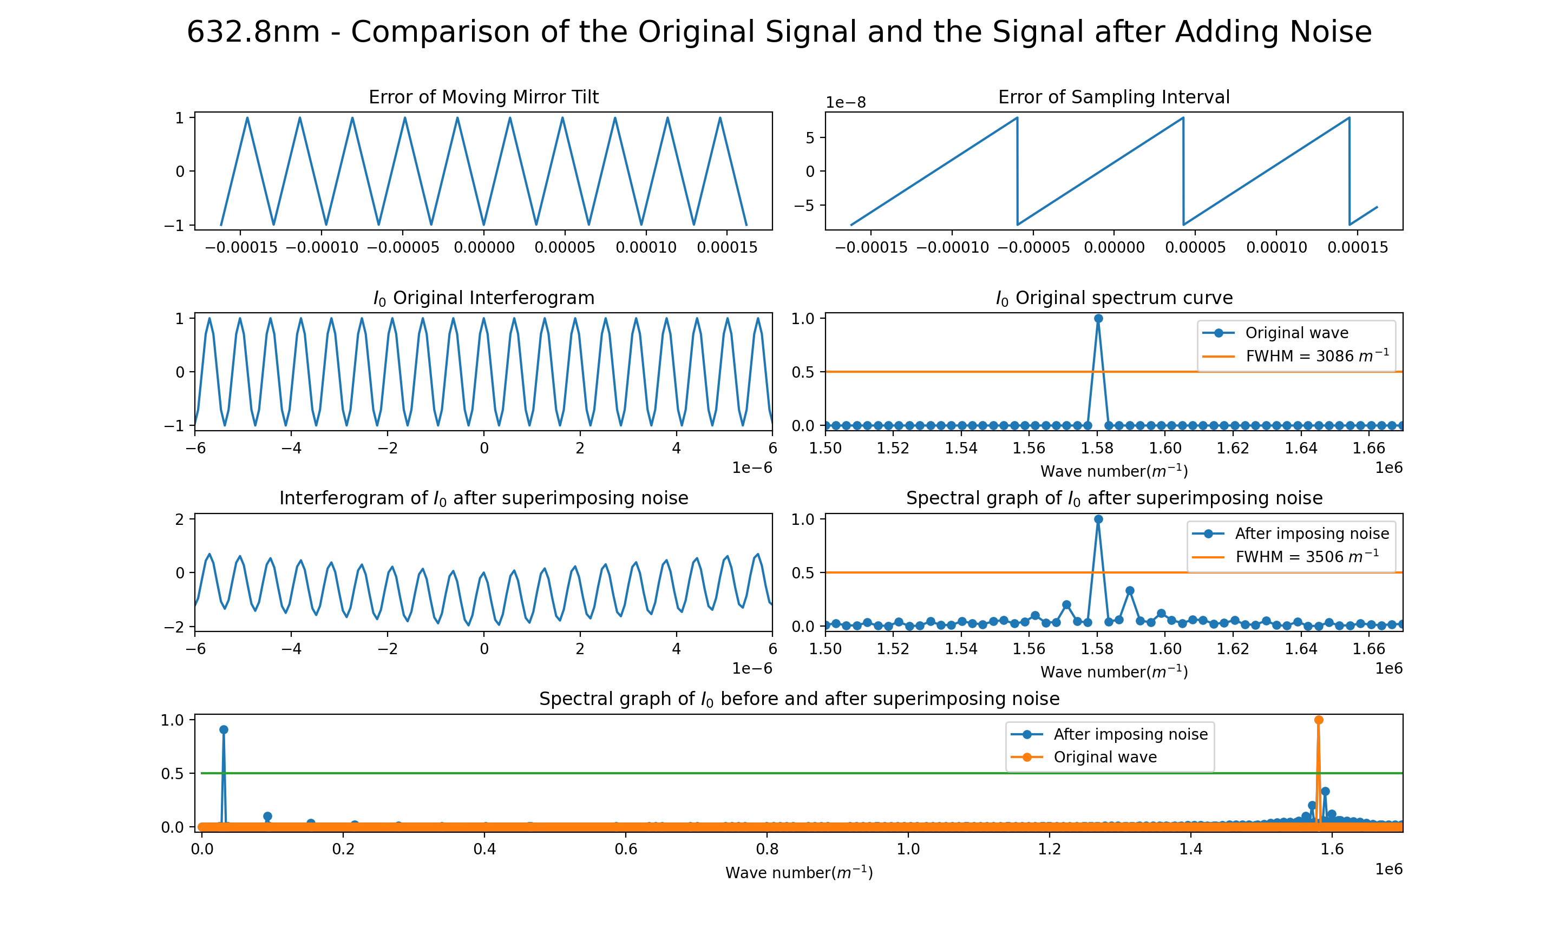
线性倾斜误差_三角波误差

Slide 68
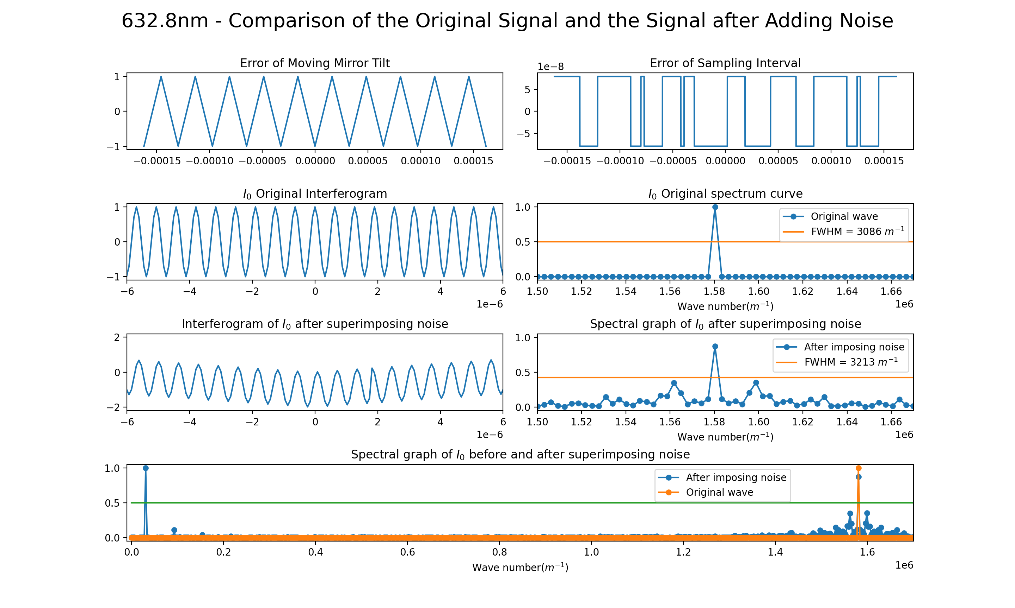
线性倾斜误差_三角波误差

Slide 69

线性倾斜误差_三角波误差

Slide 70

线性倾斜误差_三角波误差

Slide 71

线性倾斜误差_三角波误差

Slide 72

线性倾斜误差_三角波误差

Slide 73

线性倾斜误差_三角波误差

Slide 74
03
实验结果 - 532nm
正弦噪声影响

Slide 75

正弦噪声

Slide 76

正弦噪声

Slide 77
03
实验结果 - 532nm
正弦噪声影响
随机噪声影响

Slide 78

正负随机噪声

Slide 79

正负随机噪声

Slide 80
03
实验结果 - 532nm
正弦噪声影响
随机噪声影响
线性噪声影响

Slide 81
所有线性噪声

Slide 82
Linear Noise 1

Slide 83

线性噪声
noise_linear1 = linspace(0,1,len(x0))

Slide 84
Linear Noise 2

Slide 85

线性噪声
noise_linear2 = signal.sawtooth(2 * np.pi * 10 * noise_linear1, 0.5)

Slide 86
Linear Noise 3

Slide 87

线性噪声
noise_linear3 = signal.sawtooth(2 * np.pi * 15 * noise_linear1, 0.5)

Slide 88
Linear Noise 4

Slide 89

线性噪声
noise_linear4 = signal.sawtooth(2 * np.pi * 20 * noise_linear1, 0.5)

Slide 90
Linear Noise 5

Slide 91

线性噪声
noise_linear5 = signal.square(2 * np.pi * 10 * noise_linear1, duty=(noise_linear1 + 1)/2)

Slide 92
Linear Noise 6

Slide 93

线性噪声
noise_linear6 = signal.square(2 * np.pi * 15 * noise_linear1, duty=(sig + 1)/2)

Slide 94
Linear Noise 7

Slide 95

线性噪声
noise_linear7 = signal.square(2 * np.pi * 20 * noise_linear1, duty=(noise_linear1 + 1)/2)

Slide 96
Linear Noise 8

Slide 97

线性噪声
noise_linear8 = signal.sawtooth(2 * np.pi * 4 * noise_linear1)

Slide 98
Linear Noise 9

Slide 99

线性噪声
noise_linear9 = signal.sawtooth(2 * np.pi * 8 * noise_linear1)

Slide 100
03
实验结果 - 532nm
正弦噪声影响
随机噪声影响
线性噪声影响
联合噪声影响

Slide 101
03
联合噪声影响的实验结果 - 532nm
倾斜误差为正弦误差

Slide 102

正弦倾斜误差

Slide 103

正弦倾斜误差

Slide 104
正弦倾斜误差

Slide 105
03
联合噪声影响的实验结果 - 532nm
倾斜误差为正弦误差
倾斜误差为随机误差

Slide 106

随机倾斜误差

Slide 107

随机倾斜误差

Slide 108

随机倾斜误差

Slide 109
03
联合噪声影响的实验结果 - 532nm
倾斜误差为正弦误差
倾斜误差为随机误差
倾斜误差为线性误差

Slide 110

线性倾斜误差

Slide 111

线性倾斜误差

Slide 112

线性倾斜误差

Slide 113
Thanks

